Slide 1
周末错题讲评
初三 周末班错题课件
日期倒序 · 每天内部由易到难 ｜ 放映时单击一下浮现参考答案
145
题目
11
有课日
8
学生
175
错题条数
时段 2026-08-29 ~ 2026-09-18
学生 张诗蕊、李哲瀚、陈施君、程思豪、丁嘉炜、胡传政、王艺博、周俊辰
备注 演讲者视图可见：谁错了、错在哪、原卷图链接

Slide 2
本份课件目录 按日期倒序
日期 题数 学生 基础 中等 较难 未判定
2026-09-16 1 1 0 1 0 0
2026-09-15 9 4 2 3 4 0
2026-09-13 12 3 1 6 2 3
2026-09-12 2 1 0 0 0 2
2026-09-11 6 2 0 5 1 0
2026-09-10 19 3 3 8 6 2
2026-09-08 12 3 0 2 10 0
2026-09-04 31 3 4 12 15 0
2026-09-03 12 2 6 5 1 0
2026-09-02 10 2 2 3 5 0
2026-09-01 31 4 4 19 8 0

Slide 3
SECTION 01 / 11
2026-09-16
1 题 · 中等 1 · 1 名学生
错的学生：张诗蕊

Slide 4
1
2026-09-16 · 填空题
卷面第 9 题 · 张诗蕊
难度 3 · 中等
已知在△ABC中，三边长a=2,b=4,c=3,h_{a}、h_{b}、h_{c}分别为边a、b、c上的高，那么h_{a}:h_{b}:h_{c}=____.
参考答案 · 卷面识别
6:3:4
Notes:
第 1 题 · 2026-09-16 · 难度 3 · 1 人错 · 填空题
· 张诗蕊 [概念不理解] 学生误认为高的比等于边长比，未掌握面积一定时高与底成反比的性质。
解析：设三角形面积为S，则S = (1/2)a·ha = (1/2)b·hb = (1/2)c·hc，因此a·ha = b·hb = c·hc，得ha : hb : hc = 1/a : 1/b : 1/c。代入a=2, b=4, c=3，得1/2 : 1/4 : 1/3。通分，最小公分母为12，化为6/12 : 3/12 : 4/12，即6:3:4。该比例已是最简整数比。所以，ha:hb:hc = 6:3:4。
原卷图：https://minxue-app-oss.oss-cn-shanghai.aliyuncs.com/images/bf235b85-e5d4-4f50-9e42-af8330df9451/20260915/6949a6cf-d2b3-4740-bcb2-3a34220ed601.jpg

Slide 5
SECTION 02 / 11
2026-09-15
9 题 · 基础 2 · 中等 3 · 较难 4 · 4 名学生
错的学生：陈施君、程思豪、李哲瀚、张诗蕊

Slide 6

2
2026-09-15 · 解答题
卷面第 10 题 · 李哲瀚
难度 2 · 基础
公共题干
如图，抛物线 y=2(x-2)² 与平行于 x 轴的直线交于点 A、B，抛物线顶点为 C，△ABC 为等边三角形，求：
(2)点B的坐标;
题图（系统裁片）
参考答案 · 练习册答案库
如图，过点 C 作 CD⊥AB，垂足为 D。设 AD 为 a(a>0)。∵△ABC 为等边三角形，CD⊥AB，∴AD=DB=a，∠ACD=30°，∴CD=√3a。∴点 B 的坐标为 (2+a, √3a)，∴√3a=2(2+a-2)²，∴a=√3/2，∴B((4+√3)/2, 3/2)。
Notes:
第 2 题 · 2026-09-15 · 难度 2 · 1 人错 · 解答题
母题：如图，抛物线 y=2(x-2)² 与平行于 x 轴的直线交于点 A、B，抛物线顶点为 C，△ABC 为等边三角形，求：
· 李哲瀚 [步骤遗漏] 答案较标准解析明显过短，可能省略了解题步骤
原卷图：https://minxue-app-oss.oss-cn-shanghai.aliyuncs.com/images/0575f64d-3c9e-42d5-a5e4-7a461ccef385/20260908/11b2d209-1845-425f-bbcf-76228549c74d.jpg

Slide 7
3
2026-09-15 · 解答题
卷面第 4 题 · 陈施君
难度 2 · 基础
公共题干
Ⅱ已知二次函数y=x²-2x-3.
(3)结合函数图像,直接写出当-4≤y≤0时,x的取值范围.
参考答案 · 练习册答案库
解：(1)当 y=0 时，x²-2x-3=0，解得 x₁=-1，x₂=3，∴抛物线与 x 轴的交点坐标为 (-1,0)、(3,0)。
Notes:
第 3 题 · 2026-09-15 · 难度 2 · 1 人错 · 解答题
母题：Ⅱ已知二次函数y=x²-2x-3.
· 陈施君 [步骤遗漏] 答案较标准解析明显过短，可能省略了解题步骤
原卷图：https://minxue-app-oss.oss-cn-shanghai.aliyuncs.com/images/23aabcd4-e3a5-47e5-9170-78d2122255b3/20260908/d882f798-a8b2-4581-a589-da24dde9207e.jpg

Slide 8
4
2026-09-15 · 解答题
卷面第 11 题 · 李哲瀚
难度 3 · 中等
公共题干
在平面直角坐标系 xOy 中，将直线 l: y=-3/4x-3 沿 x 轴翻折，得到一条新直线与 x 轴交于点 A，与 y 轴交于点 B，将抛物线 C₁: y=1/3x² 沿 x 轴平移，得到一条新抛物线 C₂ 与 y 轴交于点 D，与直线 AB 交于点 E、F，连接 DF，满足 DF//x 轴. 求：
(2)抛物线C₂的表达式.
参考答案 · 练习册答案库 · ⚠ 答案较长，讲前请核对
设平移后抛物线 C₂ 的顶点为 P(n,0)，则抛物线 C₂ 的表达式为 y=1/3(x-n)²，∴D(0, 1/3n²)。∵DF//x 轴，∴点 F(2n, 1/3n²)。又点 F 在直线 AB 上，∴1/3n²=3/4×2n+3，解得 n₁=6, n₂=-3/2。∴抛物线 C₂ 的表达式为 y=1/3(x-6)² 或 y=1/3(x+3/2)²。
Notes:
第 4 题 · 2026-09-15 · 难度 3 · 1 人错 · 解答题
母题：在平面直角坐标系 xOy 中，将直线 l: y=-3/4x-3 沿 x 轴翻折，得到一条新直线与 x 轴交于点 A，与 y 轴交于点 B，将抛物线 C₁: y=1/3x² 沿 x 轴平移，得到一条新抛物线 C₂ 与 y 轴交于点 D，与直线 AB 交于点 E、F，连接 DF，满足 DF//x 轴. 求：
· 李哲瀚 [步骤遗漏] 学生仅设出D点坐标，未利用DF∥x轴求F点并代入直线方程求解
原卷图：https://minxue-app-oss.oss-cn-shanghai.aliyuncs.com/images/0575f64d-3c9e-42d5-a5e4-7a461ccef385/20260908/11b2d209-1845-425f-bbcf-76228549c74d.jpg

Slide 9
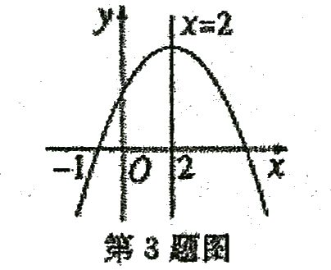
5
2026-09-15 · 解答题
卷面第 3 题 · 程思豪
难度 3 · 中等
3.如图,已知关于x的二次函数 y=-1/2x²+bx+c 的图像如图所示,则这个二次函数的表达式为
题图（系统裁片）
参考答案 · 练习册答案库
y=-1/2x²+2x+5/2
Notes:
第 5 题 · 2026-09-15 · 难度 3 · 1 人错 · 解答题
· 程思豪 [计算错误] 学生算出 -2，正确应为 -1，属计算环节失误
原卷图：https://minxue-app-oss.oss-cn-shanghai.aliyuncs.com/images/afae6ef7-d071-42c5-b229-faaef0e443f7/20260908/1d471c73-713f-40ed-9dc7-8bda8e54ed34.jpg

Slide 10
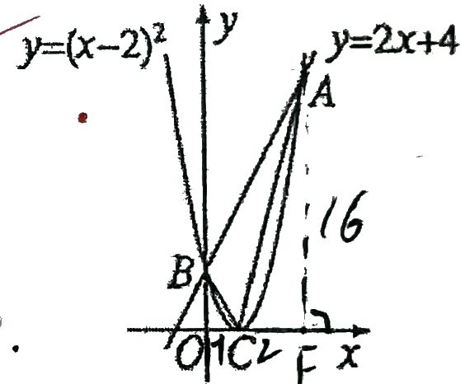
6
2026-09-15 · 解答题
卷面第 4 题 · 李哲瀚
难度 3 · 中等
如图, 已知抛物线 y=(x-2)² 的顶点为 C, 直线 y=2x+4 与抛物线交于 A、B 两点, 求 △ABC 的面积.
题图（系统裁片）
参考答案 · 练习册答案库 · ⚠ 答案较长，讲前请核对
解：易知抛物线 y=(x-2)² 的顶点 C 的坐标为 (2,0)。联立两函数的表达式，得 y=2x+4, y=(x-2)²，解得 x₁=0, y₁=4, x₂=6, y₂=16。∴A(6,16), B(0,4)。过点 A 作 AD⊥x 轴，垂足为 D，则 S△ABC = S梯形ABOD - S△AOC - S△ACD = 1/2(OB+AD)·OD - 1/2OC·OB - 1/2CD·AD = 1/2×(4+16)×6 - 1/2×2×4 - 1/2×4×16 = 24。
Notes:
第 6 题 · 2026-09-15 · 难度 3 · 1 人错 · 解答题
· 李哲瀚 [步骤遗漏] 答案较标准解析明显过短，可能省略了解题步骤
原卷图：https://minxue-app-oss.oss-cn-shanghai.aliyuncs.com/images/0575f64d-3c9e-42d5-a5e4-7a461ccef385/20260908/6feffe8d-52ea-46a0-af58-30ec5b74051b.jpg

Slide 11
7
2026-09-15 · 解答题
卷面第 11 题 · 陈施君
难度 4 · 较难
公共题干
11.已知二次函数 y=ax²+bx+c(a≠0)的图像过点 A(1,0),点 B(-3,0)和点 C.
(3)若 z=-ax-3a 且 a<0,求证: y-z+9/4a≤0.
参考答案 · 练习册答案库 · ⚠ 答案较长，讲前请核对
(1)解：设二次函数的表达式为 y=a(x-1)(x+3)，把 C(0,-3)代入，得 -3=a×(0-1)×(0+3)，解得 a=1，∴二次函数的表达式为 y=(x-1)(x+3)，即 y=x²+2x-3。
2)解：抛物线表达式为 y=a(x-1)(x+3)，即 y=ax²+2ax-3a，抛物线的对称轴为直线 x=-2a/2a=-1。当 x=-1 时，y 有最值 -4a。当 a>0 时，x=-3，m=0；x=-1，n=-4a，∵m-n=8，∴0+4a=8，解得 a=2；当 a<0 时，x=-1，m=-4a；x=-3，n=0，∵m-n=8，∴-4a-0=8，解得 a=-2，综上所述，a 的值为 2 或 -2。
3)证明：∵y=ax²+2ax-3a，x=-ax-3a，∴y-x+9/4a=ax²+2ax-3a-(-ax-3a)+9/4a=ax²+3ax+9/4a=a(x+3/2)²。∵a<0，(x+3/2)²≥0，∴a(x+3/2)²≤0，即 y-x+9/4a≤0。
Notes:
第 7 题 · 2026-09-15 · 难度 4 · 1 人错 · 解答题
母题：11.已知二次函数 y=ax²+bx+c(a≠0)的图像过点 A(1,0),点 B(-3,0)和点 C.
· 陈施君 [步骤遗漏] 答案较标准解析明显过短，可能省略了解题步骤
原卷图：https://minxue-app-oss.oss-cn-shanghai.aliyuncs.com/images/23aabcd4-e3a5-47e5-9170-78d2122255b3/20260908/e192d1bb-0c94-4752-b8f6-32ff21a4b2e1.jpg

Slide 12
8
2026-09-15 · 解答题
卷面第 11 题 · 陈施君
难度 4 · 较难
公共题干
11.已知二次函数 y=ax²+bx+c(a≠0)的图像过点 A(1,0),点 B(-3,0)和点 C.
(2)当 -3≤x≤0 时,二次函数的最大值为 m,最小值为 n,若 m-n=8,求 a 的值;
参考答案 · 练习册答案库 · ⚠ 答案较长，讲前请核对
(1)解：设二次函数的表达式为 y=a(x-1)(x+3)，把 C(0,-3)代入，得 -3=a×(0-1)×(0+3)，解得 a=1，∴二次函数的表达式为 y=(x-1)(x+3)，即 y=x²+2x-3。
2)解：抛物线表达式为 y=a(x-1)(x+3)，即 y=ax²+2ax-3a，抛物线的对称轴为直线 x=-2a/2a=-1。当 x=-1 时，y 有最值 -4a。当 a>0 时，x=-3，m=0；x=-1，n=-4a，∵m-n=8，∴0+4a=8，解得 a=2；当 a<0 时，x=-1，m=-4a；x=-3，n=0，∵m-n=8，∴-4a-0=8，解得 a=-2，综上所述，a 的值为 2 或 -2。
3)证明：∵y=ax²+2ax-3a，x=-ax-3a，∴y-x+9/4a=ax²+2ax-3a-(-ax-3a)+9/4a=ax²+3ax+9/4a=a(x+3/2)²。∵a<0，(x+3/2)²≥0，∴a(x+3/2)²≤0，即 y-x+9/4a≤0。
Notes:
第 8 题 · 2026-09-15 · 难度 4 · 1 人错 · 解答题
母题：11.已知二次函数 y=ax²+bx+c(a≠0)的图像过点 A(1,0),点 B(-3,0)和点 C.
· 陈施君 [步骤遗漏] 答案较标准解析明显过短，可能省略了解题步骤
原卷图：https://minxue-app-oss.oss-cn-shanghai.aliyuncs.com/images/23aabcd4-e3a5-47e5-9170-78d2122255b3/20260908/e192d1bb-0c94-4752-b8f6-32ff21a4b2e1.jpg

Slide 13
9
2026-09-15 · 解答题
卷面第 12 题 · 李哲瀚
难度 4 · 较难
已知直线x=c交抛物线y₁=-(x-a)²于点A(c,m),交抛物线y₂=-(x-b)²于点B(c,n),下列结论:①若a>b>c,则m<n;②若b>a>c,则m<n;③若c>b>a,则m<n;④若a>c>b,则m<n.其中正确的结论有
参考答案 · 练习册答案库
B 解析：∵抛物线 y₁=-(x-a)² 经过点 A(c,m)，∴m=-(c-a)²，同理可得 n=-(c-b)²，∴m-n=-(c-a)²+(c-b)²=(a-b)(2c-a-b)。
Notes:
第 9 题 · 2026-09-15 · 难度 4 · 1 人错 · 解答题
· 李哲瀚 [步骤遗漏] 答案较标准解析明显过短，可能省略了解题步骤
原卷图：https://minxue-app-oss.oss-cn-shanghai.aliyuncs.com/images/0575f64d-3c9e-42d5-a5e4-7a461ccef385/20260908/11b2d209-1845-425f-bbcf-76228549c74d.jpg

Slide 14
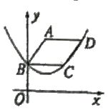
10
2026-09-15 · 解答题
卷面第 7 题 · 张诗蕊
难度 4 · 较难
如图，已知平行四边形ABCD顶点A的坐标为(2,6)，点B在y轴上，且AD//BC//x轴，过B、C、D三点的抛物线的顶点坐标为(2,2)，则抛物线的表达式是y=______.
题图（系统裁片）
参考答案 · 练习册答案库 · ⚠ 答案较长，讲前请核对
1/4(x-2)²+2 解析：∵过B,C,D三点的抛物线的顶点坐标为(2,2),AD//BC//x轴，∴BC=4。∵四边形ABCD是平行四边形，∴AD=BC=4。∵点A的坐标为(2,6)，∴D(6,6)。设抛物线为y=a(x-2)²+2，代入点D的坐标，得6=16a+2，解得a=1/4，∴抛物线的表达式为y=1/4(x-2)²+2。
Notes:
第 10 题 · 2026-09-15 · 难度 4 · 1 人错 · 解答题
· 张诗蕊 [步骤遗漏] 答案较标准解析明显过短，可能省略了解题步骤
原卷图：https://minxue-app-oss.oss-cn-shanghai.aliyuncs.com/images/bf235b85-e5d4-4f50-9e42-af8330df9451/20260908/9238a85d-72f9-4575-8c7b-74b12788bab7.jpg

Slide 15
SECTION 03 / 11
2026-09-13
12 题 · 基础 1 · 中等 6 · 较难 2 · 未判定 3 · 3 名学生
错的学生：程思豪、丁嘉炜、张诗蕊

Slide 16
11
2026-09-13 · 选择题
卷面第 1 题 · 程思豪
难度 2 · 基础
1.抛物线的形状、开口方向与 y=1/2x²-4x+3 相同,顶点坐标为(-2,1),则表达式为
A. y=½(x-2)²+1
B. y=½(x+2)²-1
C. y=½(x+2)²+1
D. y=-½(x+2)²+1
参考答案 · 练习册答案库
C
Notes:
第 11 题 · 2026-09-13 · 难度 2 · 1 人错 · 选择题
· 程思豪 答：A [公式记忆错误] 未正确使用顶点式推导抛物线表达式
原卷图：https://minxue-app-oss.oss-cn-shanghai.aliyuncs.com/images/afae6ef7-d071-42c5-b229-faaef0e443f7/20260915/c4cd7d03-99f8-4339-895f-077c5b120d40.jpg

Slide 17
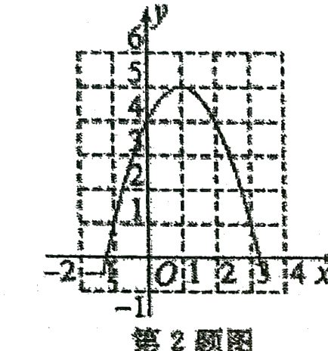
12
2026-09-13 · 选择题
卷面第 2 题 · 程思豪、张诗蕊
难度 3 · 中等
2 人错
2.二次函数的图像如图所示,则其表达式是
A. y=-x²+2x+4
B. y=x²+2x+4
C. y=-x²-2x+4
D. y=-x²+2x+3
题图（系统裁片）
参考答案 · 练习册答案库
A
Notes:
第 12 题 · 2026-09-13 · 难度 3 · 2 人错 · 选择题
· 程思豪 答：C [不会分析] 未根据图像特征判断函数表达式，缺乏图像与解析式对应关系的理解
· 张诗蕊 答：C [不会分析] 未根据图像特征判断函数表达式，缺乏图像与解析式对应关系的理解
原卷图：https://minxue-app-oss.oss-cn-shanghai.aliyuncs.com/images/afae6ef7-d071-42c5-b229-faaef0e443f7/20260915/48f62184-0a80-4291-85ee-522c89750b4b.jpg

Slide 18
13
2026-09-13 · 解答题
卷面第 10 题 · 丁嘉炜
难度 3 · 中等
公共题干
某班数学兴趣小组对函数y=|x²-2x|的图像和性质进行了探究,探究过程如下,请补充完整.
(1)自变量x的取值范围是全体实数,x与y的几组对应值列表如下:其中,m=______.
参考答案 · 学生未作答
(1)1.25
(2)如图1所示.
(3)①由函数图像知函数图像与y=1/2有4个交点,∴对应的方程|x²-2x|=1/2有4个实数根,故答案为4;
②如图2,由图像和表格可知方程|x²-2x|=-x+1的一个正数根约为0.4,故答案为0.4.
Notes:
第 13 题 · 2026-09-13 · 难度 3 · 1 人错 · 解答题
母题：某班数学兴趣小组对函数y=|x²-2x|的图像和性质进行了探究,探究过程如下,请补充完整.
· 丁嘉炜 未作答 [未作答]
原卷图：https://minxue-app-oss.oss-cn-shanghai.aliyuncs.com/images/451129ec-f9dd-44de-93a0-894901143eeb/20260913/f6dcbca3-8295-4334-bf39-98293b8a80ed.jpg

Slide 19
14
2026-09-13 · 填空题
卷面第 5 题 · 张诗蕊
难度 3 · 中等
已知线段b是线段a、c的比例中项，如果a=2,c=3，那么b=____.
参考答案 · 卷面识别
√6
Notes:
第 14 题 · 2026-09-13 · 难度 3 · 1 人错 · 填空题
· 张诗蕊 答：B [审题错误] 学生误将选择题选项当作答案，未求解抛物线表达式
解析：由比例中项的定义，得 b² = a·c。代入 a = 2，c = 3，得 b² = 6。因为线段长取正值，所以 b = √6。最终答案为 √6。
原卷图：https://minxue-app-oss.oss-cn-shanghai.aliyuncs.com/images/bf235b85-e5d4-4f50-9e42-af8330df9451/20260915/7c5ca670-5bd0-4be4-b134-f5b0738fa041.jpg

Slide 20
15
2026-09-13 · 解答题
卷面第 6 题 · 张诗蕊
难度 3 · 中等
已知线段AB的长是3cm，M是线段AB的黄金分割点，那么较长线段AM的长是____{c}m，较短线段BM的长是____{c}m.
参考答案 · 卷面识别
(3√5-3)/2，(9-3√5)/2
Notes:
第 15 题 · 2026-09-13 · 难度 3 · 1 人错 · 解答题
· 张诗蕊 未作答 [未作答]
解析：黄金分割点把线段分成两部分，较长部分与全长之比等于 (√5-1)/2。因为 AB=3cm，且 AM 是较长线段，所以 AM = AB × (√5-1)/2 = 3×(√5-1)/2 = (3√5-3)/2 cm。较短线段 BM = AB - AM = 3 - (3√5-3)/2 = (6-3√5+3)/2 = (9-3√5)/2 cm。因此较长线段 AM 长 (3√5-3)/2 cm，较短线段 BM 长 (9-3√5)/2 cm。
原卷图：https://minxue-app-oss.oss-cn-shanghai.aliyuncs.com/images/bf235b85-e5d4-4f50-9e42-af8330df9451/20260915/6a1f2e6c-76f1-40bb-aef1-86c2de5d09e9.jpg

Slide 21
16
2026-09-13 · 解答题
卷面第 8 题 · 程思豪
难度 3 · 中等
公共题干
已知抛物线 y=ax²+2ax-1.
(2)若该抛物线的顶点在x轴上，求抛物线的表达式；
参考答案 · 学生未作答
由(1)知，抛物线的顶点坐标为(-1,-a-1)，∵抛物线的顶点在x轴上，∴-a-1=0，解得a=-1，∴抛物线的表达式为y=-x²-2x-1。
Notes:
第 16 题 · 2026-09-13 · 难度 3 · 1 人错 · 解答题
母题：已知抛物线 y=ax²+2ax-1.
· 程思豪 [审题错误] 学生未理解题意，误将求m范围答成抛物线表达式
原卷图：https://minxue-app-oss.oss-cn-shanghai.aliyuncs.com/images/afae6ef7-d071-42c5-b229-faaef0e443f7/20260915/9daab327-3065-4611-813e-b261daaf55b2.jpg

Slide 22
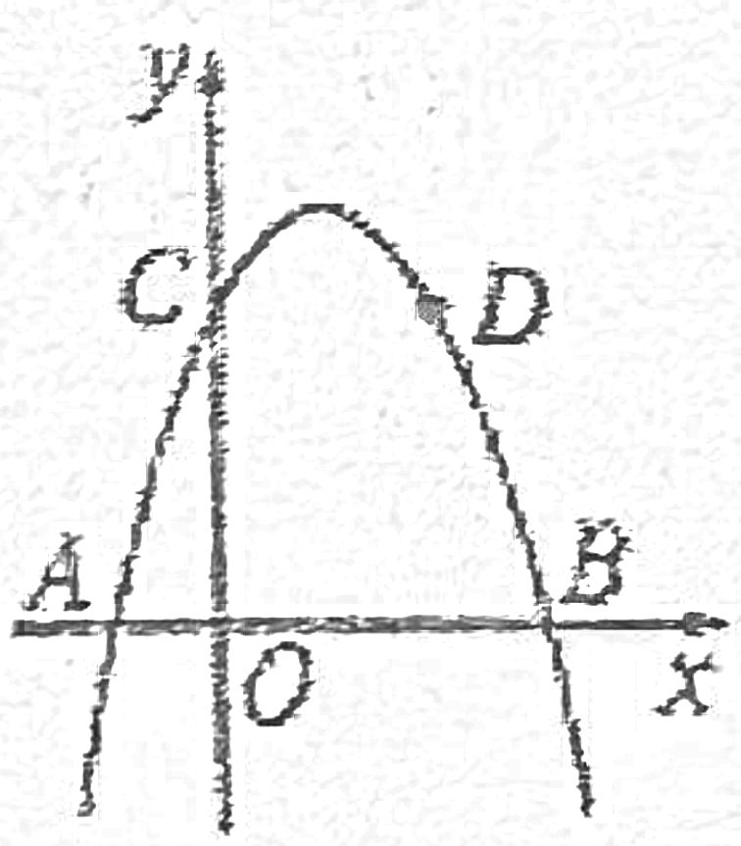
17
2026-09-13 · 解答题
卷面第 9 题 · 程思豪
难度 3 · 中等
公共题干
如图，抛物线与x轴交于A、B两点，与y轴交于点C(0,3)，顶点坐标为(1,4)，点D(m,n)是抛物线上一点。
(1)求该抛物线的表达式；
题图（系统裁片）
参考答案 · 学生未作答
解：(1)∵顶点坐标为(1,4)，∴设该抛物线的表达式为y=a(x-1)²+4。
Notes:
第 17 题 · 2026-09-13 · 难度 3 · 1 人错 · 解答题
母题：如图，抛物线与x轴交于A、B两点，与y轴交于点C(0,3)，顶点坐标为(1,4)，点D(m,n)是抛物线上一点。
· 程思豪 未作答 [未作答]
原卷图：https://minxue-app-oss.oss-cn-shanghai.aliyuncs.com/images/afae6ef7-d071-42c5-b229-faaef0e443f7/20260915/c6e10653-aa33-477d-b5b7-cc555f509b5e.jpg

Slide 23
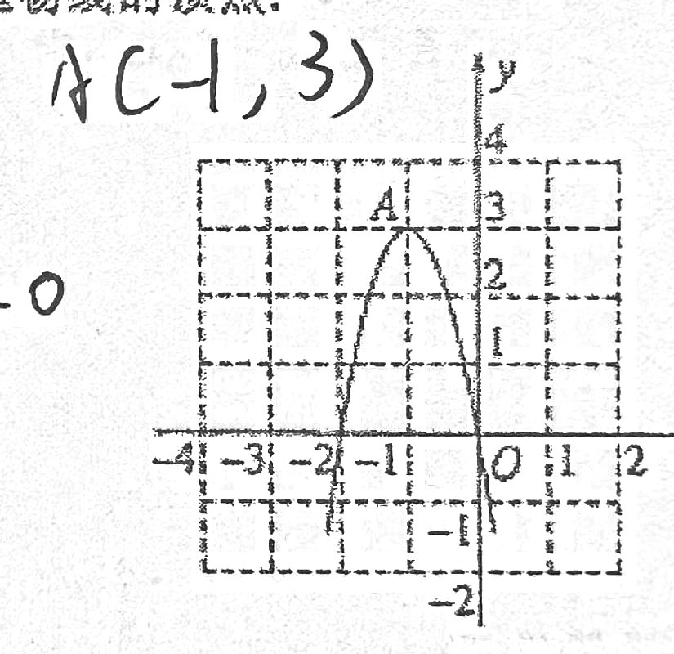
18
2026-09-13 · 解答题
卷面第 4 题 · 程思豪
难度 4 · 较难
公共题干
4.如图,已知抛物线 y=ax²+bx+c 过原点O,格点A是该抛物线的顶点.
(2)点M(m,t),N(m+2,t)都在该抛物线上,求m的值.
题图（系统裁片）
参考答案 · 练习册答案库
∵点M(m,t),N(m+2,t)都在该抛物线上，∴m+m+2=2×(-1)，∴m=-2。
Notes:
第 18 题 · 2026-09-13 · 难度 4 · 1 人错 · 解答题
母题：4.如图,已知抛物线 y=ax²+bx+c 过原点O,格点A是该抛物线的顶点.
· 程思豪 答：y = ax² + bx + c 代入 c=0
0 = 4a - 2b + c
0 = c
3 = a - b + c [方法选择错误] 学生未利用对称性，错误代入三点求系数，偏离题意
原卷图：https://minxue-app-oss.oss-cn-shanghai.aliyuncs.com/images/afae6ef7-d071-42c5-b229-faaef0e443f7/20260915/b120f2d2-8615-46d5-8060-a05fe5f5ebbb.jpg

Slide 24
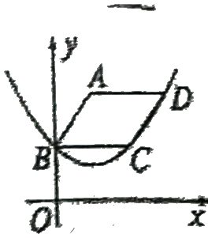
19
2026-09-13 · 解答题
卷面第 7 题 · 程思豪
难度 4 · 较难
如图，已知平行四边形ABCD顶点A的坐标为(2,6)，点B在y轴上，且AD//BC//x轴，过B、C、D三点的抛物线的顶点坐标为(2,2)，则抛物线的表达式是y=______。
题图（系统裁片）
参考答案 · 练习册答案库 · ⚠ 答案较长，讲前请核对
1/4(x-2)²+2 解析：∵过B,C,D三点的抛物线的顶点坐标为(2,2),AD//BC//x轴，∴BC=4。∵四边形ABCD是平行四边形，∴AD=BC=4。∵点A的坐标为(2,6)，∴D(6,6)。设抛物线为y=a(x-2)²+2，代入点D的坐标，得6=16a+2，解得a=1/4，∴抛物线的表达式为y=1/4(x-2)²+2。
Notes:
第 19 题 · 2026-09-13 · 难度 4 · 1 人错 · 解答题
· 程思豪 答：8 [审题错误] 学生未理解题目要求求抛物线表达式，误填数值8
原卷图：https://minxue-app-oss.oss-cn-shanghai.aliyuncs.com/images/afae6ef7-d071-42c5-b229-faaef0e443f7/20260915/51454921-ddef-4c2f-b3ea-868bff45642e.jpg

Slide 25
20
2026-09-13
卷面第 10 题 · 程思豪
难度未判定
定义：如果直线y=-1与开口向下的抛物线有两个交点，那么这两个交点之间的距离叫作这条抛物线的“反碟长”。如图，抛物线L₁:y=-x²随其顶点沿直线y=1/2x平移一定距离后，得到新抛物线L₂的“反碟长”恰好为4，那么抛物线L₂的表达式是______。
参考答案 · 错题本（自包含）
解：(1) 由题意知 (-1,b) 既在 y=-3x+3 上，又在 y=ax²+1 上，∴ b=-3×(-1)+3=6，6=a×(-1)²+1，解得 a=5。
4×4/5)/2 + (4×1)/2 = 18/5。
Notes:
第 20 题 · 2026-09-13 · 难度未判定 · 1 人错 ·
· 程思豪 未作答 [未作答]
原卷图：https://minxue-app-oss.oss-cn-shanghai.aliyuncs.com/images/afae6ef7-d071-42c5-b229-faaef0e443f7/20260913/2fcd8619-6736-4c4b-b01b-bcf37594e08b.jpg

Slide 26
21
2026-09-13
卷面第 5 题 · 程思豪
难度未判定
5.已知一条抛物线经过 A(0,10),B(m+2,n),C(4-m,n),D(3,1)四点,则抛物线的表达式为
参考答案 · 错题本（自包含）
B
Notes:
第 21 题 · 2026-09-13 · 难度未判定 · 1 人错 ·
· 程思豪 答：C [审题错误] 学生误将选项C当作正确答案，未正确理解题目要求求抛物线表达式
原卷图：https://minxue-app-oss.oss-cn-shanghai.aliyuncs.com/images/afae6ef7-d071-42c5-b229-faaef0e443f7/20260913/8e7514f3-5a6c-4a8c-8594-e7a3d58345ba.jpg

Slide 27
22
2026-09-13 · 解答题
卷面第 6 题 · 程思豪
难度未判定
6.如图,是由长方形和抛物线构成的图案,由6个全等的基本图案组成,建立如图所示的平面直角坐标系.若抛物线A₁的表达式为 y=-(x-6)²+4,则抛物线A₆的表达式为
参考答案 · 学生未作答
y=(x+2)²-4
Notes:
第 22 题 · 2026-09-13 · 难度未判定 · 1 人错 · 解答题
· 程思豪 未作答 [未作答]
原卷图：https://minxue-app-oss.oss-cn-shanghai.aliyuncs.com/images/afae6ef7-d071-42c5-b229-faaef0e443f7/20260915/d1d41064-68b7-4758-a288-d41717a5ee43.jpg

Slide 28
SECTION 04 / 11
2026-09-12
2 题 · 未判定 2 · 1 名学生
错的学生：张诗蕊

Slide 29
23
2026-09-12
卷面第 10 题 · 张诗蕊
难度未判定
定义：如果直线y=-1与开口向下的抛物线有两个交点，那么这两个交点之间的距离叫作这条抛物线的“反碟长”。如图，抛物线L₁:y=-x²随其顶点沿直线y=1/2x平移一定距离后，得到新抛物线L₂的“反碟长”恰好为4，那么抛物线L₂的表达式是______。
参考答案 · 错题本（自包含）
(1)1.25
(2)如图1所示.
(3)①由函数图像知函数图像与y=1/2有4个交点,∴对应的方程|x²-2x|=1/2有4个实数根,故答案为4;
②如图2,由图像和表格可知方程|x²-2x|=-x+1的一个正数根约为0.4,故答案为0.4.
Notes:
第 23 题 · 2026-09-12 · 难度未判定 · 1 人错 ·
· 张诗蕊 答：y=-(x-2)²+1 [计算错误] 学生算出 -2，正确应为 82，属计算环节失误
原卷图：https://minxue-app-oss.oss-cn-shanghai.aliyuncs.com/images/bf235b85-e5d4-4f50-9e42-af8330df9451/20260913/a339295f-0943-4ad4-8dc5-f8a47a9b81d8.jpg

Slide 30
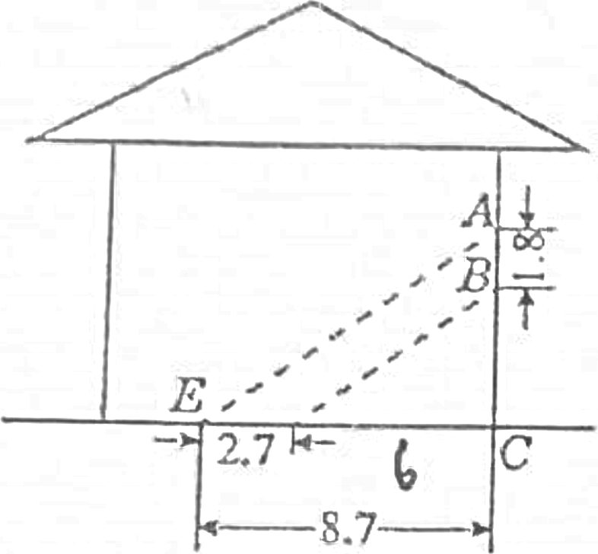
24
2026-09-12 · 解答题
卷面第 8 题 · 张诗蕊
难度未判定
如图，阳光透过窗口照到室内，在地面上留下2.7m宽的亮区，已知亮区一边到窗下的墙脚距离CE为8.7m，窗口高AB=1.m，那么窗口底边离地面的高度BC为______{m}.
题图（系统裁片）
参考答案 · 卷面识别
5.8
Notes:
第 24 题 · 2026-09-12 · 难度未判定 · 1 人错 · 解答题
· 张诗蕊 答：m<2或m>4 [概念不理解] 未理解抛物线对称性与函数值大小关系
解析：设窗口底边离地面的高度 BC = h m，则窗口顶边离地面的高度 AC = AB + BC = 1.8 + h（m）。太阳光线为平行光，故光线与水平面夹角相等，有 AC / CD = BC / CE。由题意，亮区宽 DE = 2.7 m，CE = 8.7 m，且点 E 为窗口下沿光线落点（近点），点 D 为上沿光线落点（远点），则 CD = CE + DE = 8.7 + 2.7 = 11.4 m。代入比例式得 (1.8 + h) / 11.4 = h / 8.7，交叉相乘：8.7(1.8 + h) = 11.4h，即 15.66 + 8.7h = 11.4h，移项得 15.66 = 2.7h，解得 h = 15.66 ÷ 2.7 = 5.8。因此窗口底边离地面的高度为 5.8 m。
原卷图：https://minxue-app-oss.oss-cn-shanghai.aliyuncs.com/images/bf235b85-e5d4-4f50-9e42-af8330df9451/20260915/a18a76bf-fec8-4ff8-834c-4ccb65a5c52c.jpg

Slide 31
SECTION 05 / 11
2026-09-11
6 题 · 中等 5 · 较难 1 · 2 名学生
错的学生：丁嘉炜、李哲瀚

Slide 32
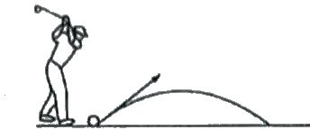
25
2026-09-11 · 选择题
卷面第 1 题 · 丁嘉炜
难度 3 · 中等
1. 如图,小明打高尔夫球,小球的飞行路线是一条抛物线.如果不考虑空气阻力,小球的飞行高度h(米)与飞行时间t(秒)之间满足函数关系h=20t-5t².则小球从飞出到落地瞬间所需要的时间为
A. 2 秒
B. 3 秒
C. 4 秒
D. 5 秒
题图（系统裁片）
参考答案 · 练习册答案库
C
Notes:
第 25 题 · 2026-09-11 · 难度 3 · 1 人错 · 选择题
· 丁嘉炜 [计算错误] 解方程20t-5t²=0时算错根，导致选错时间
原卷图：https://minxue-app-oss.oss-cn-shanghai.aliyuncs.com/images/451129ec-f9dd-44de-93a0-894901143eeb/20260910/9a353140-a5f7-420b-befe-4ba0a01a40d3.jpg

Slide 33
26
2026-09-11 · 解答题
卷面第 10 题 · 李哲瀚
难度 3 · 中等
公共题干
已知抛物线 y=ax²+1(a≠0)与直线 y=-3x+3 交于点(-1,b).
(1)求a、b的值；
参考答案 · 练习册答案库
解：(1) 由题意知 (-1,b) 既在 y=-3x+3 上，又在 y=ax²+1 上，∴ b=-3×(-1)+3=6，6=a×(-1)²+1，解得 a=5。
4×4/5)/2 + (4×1)/2 = 18/5。
Notes:
第 26 题 · 2026-09-11 · 难度 3 · 1 人错 · 解答题
母题：已知抛物线 y=ax²+1(a≠0)与直线 y=-3x+3 交于点(-1,b).
· 李哲瀚 [方法选择错误] 学生误将直线与抛物线交点问题当作顶点性质题解答
原卷图：https://minxue-app-oss.oss-cn-shanghai.aliyuncs.com/images/0575f64d-3c9e-42d5-a5e4-7a461ccef385/20260908/76e318d1-bb1b-494b-9eb9-7a47ab0fe556.jpg

Slide 34
27
2026-09-11 · 解答题
卷面第 4 题 · 丁嘉炜
难度 3 · 中等
4. 某种礼炮的升空高度h(m)与飞行时间t(s)的表达式是h=-5/2 t²+30t+1,则这种礼炮在点火升空到最高点引爆,则从点火升空到引爆需要的时间为______{s}.
参考答案 · 练习册答案库
6
Notes:
第 27 题 · 2026-09-11 · 难度 3 · 1 人错 · 解答题
· 丁嘉炜 [计算错误] 学生算出 9，正确应为 6，属计算环节失误
原卷图：https://minxue-app-oss.oss-cn-shanghai.aliyuncs.com/images/451129ec-f9dd-44de-93a0-894901143eeb/20260910/9a353140-a5f7-420b-befe-4ba0a01a40d3.jpg

Slide 35
28
2026-09-11 · 选择题
卷面第 5 题 · 李哲瀚
难度 3 · 中等
5. 已知点 (x₁,y₁)、(x₂,y₂) 均在抛物线 y=x²-1 上，则下列说法正确的是
A. 若 y₁ = y₂，则 x₁ = x₂
B. 若 x₁ = -x₂，则 y₁ = -y₂
C. 若 0 < x₁ < x₂，则 y₁ > y₂
D. 若 x₁ < x₂ < 0，则 y₁ > y₂
参考答案 · 教师录入
D
Notes:
第 28 题 · 2026-09-11 · 难度 3 · 1 人错 · 选择题
· 李哲瀚 [审题错误] 未仔细阅读选项
原卷图：https://minxue-app-oss.oss-cn-shanghai.aliyuncs.com/images/0575f64d-3c9e-42d5-a5e4-7a461ccef385/20260908/dfec9794-94d7-4f2d-bd75-e2f5ab8ecaa0.jpg

Slide 36
29
2026-09-11 · 解答题
卷面第 9 题 · 李哲瀚
难度 3 · 中等
公共题干
已知抛物线 y=ax²+n(an>0)与抛物线 y=-2x² 的形状相同，且其图像上与 x 轴最近的点到 x 轴的距离为 3.
(2)在(1)的情况下，指出抛物线y=ax²+n的开口方向、对称轴和顶点坐标。
参考答案 · 练习册答案库
当 a=2，n=3 时，抛物线 y=2x²+3 开口向上，对称轴为 y 轴，顶点坐标为 (0,3)；当 a=-2，n=-3 时，抛物线 y=-2x²-3 开口向下，对称轴为 y 轴，顶点坐标为 (0,-3)。
Notes:
第 29 题 · 2026-09-11 · 难度 3 · 1 人错 · 解答题
母题：已知抛物线 y=ax²+n(an>0)与抛物线 y=-2x² 的形状相同，且其图像上与 x 轴最近的点到 x 轴的距离为 3.
· 李哲瀚 [单位错误] 结果数字正确但漏写了单位（当 a=2，n=3 时，抛物线 y=2x²+3 开口向上，对称轴为 y 轴，顶点坐标为 (0,3)；当 a=-2，n=-3 时，抛物线 y=-2x²-3 开口向下，对称轴为 y 轴，顶点坐标为 (0,-3)。）
原卷图：https://minxue-app-oss.oss-cn-shanghai.aliyuncs.com/images/0575f64d-3c9e-42d5-a5e4-7a461ccef385/20260908/76e318d1-bb1b-494b-9eb9-7a47ab0fe556.jpg

Slide 37
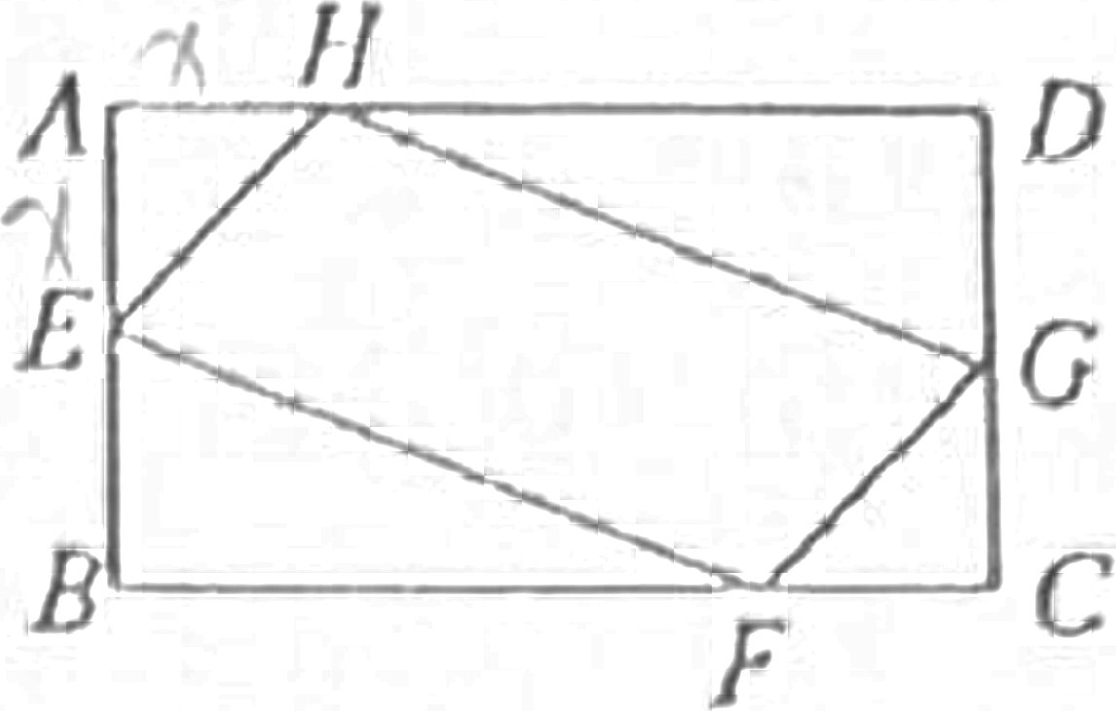
30
2026-09-11 · 解答题
卷面第 7 题 · 丁嘉炜
难度 4 · 较难
公共题干
如图,在矩形ABCD中,点E、F、G、H分别在边AB、BC、CD、DA上,且AE=AH=CF=CG,已知AB=a,BC=b.
(2)在(1)的条件下,若a=4,b=16,求四边形EFGH的面积的最大值.
题图（系统裁片）
参考答案 · 学生未作答
当 a=4，b=16 时，四边形 EFGH 的面积 = -2x² + 20x = -2(x-5)² + 50。
∵ x ≤ b，x ≤ a，∴ x ≤ 4。又∵ -2 < 0，
∴ 当 x=4 时，四边形 EFGH 的面积取最大值为 48。
Notes:
第 30 题 · 2026-09-11 · 难度 4 · 1 人错 · 解答题
母题：如图,在矩形ABCD中,点E、F、G、H分别在边AB、BC、CD、DA上,且AE=AH=CF=CG,已知AB=a,BC=b.
· 丁嘉炜 未作答 [未作答]
原卷图：https://minxue-app-oss.oss-cn-shanghai.aliyuncs.com/images/451129ec-f9dd-44de-93a0-894901143eeb/20260910/7bf6b6c4-4830-49e2-bdd3-c9cb0e832fcd.jpg

Slide 38
SECTION 06 / 11
2026-09-10
19 题 · 基础 3 · 中等 8 · 较难 6 · 未判定 2 · 3 名学生
错的学生：陈施君、丁嘉炜、李哲瀚

Slide 39
31
2026-09-10 · 解答题
卷面第 11 题 · 陈施君、李哲瀚
难度 2 · 基础
2 人错
公共题干
11.已知二次函数 y=ax²+bx+c(a≠0)的图像过点 A(1,0),点 B(-3,0)和点 C.
(1)若点 C(0,-3),求二次函数的表达式;
参考答案 · 练习册答案库 · ⚠ 答案较长，讲前请核对
(1)解：设二次函数的表达式为 y=a(x-1)(x+3)，把 C(0,-3)代入，得 -3=a×(0-1)×(0+3)，解得 a=1，∴二次函数的表达式为 y=(x-1)(x+3)，即 y=x²+2x-3。
2)解：抛物线表达式为 y=a(x-1)(x+3)，即 y=ax²+2ax-3a，抛物线的对称轴为直线 x=-2a/2a=-1。当 x=-1 时，y 有最值 -4a。当 a>0 时，x=-3，m=0；x=-1，n=-4a，∵m-n=8，∴0+4a=8，解得 a=2；当 a<0 时，x=-1，m=-4a；x=-3，n=0，∵m-n=8，∴-4a-0=8，解得 a=-2，综上所述，a 的值为 2 或 -2。
3)证明：∵y=ax²+2ax-3a，x=-ax-3a，∴y-x+9/4a=ax²+2ax-3a-(-ax-3a)+9/4a=ax²+3ax+9/4a=a(x+3/2)²。∵a<0，(x+3/2)²≥0，∴a(x+3/2)²≤0，即 y-x+9/4a≤0。
Notes:
第 31 题 · 2026-09-10 · 难度 2 · 2 人错 · 解答题
母题：11.已知二次函数 y=ax²+bx+c(a≠0)的图像过点 A(1,0),点 B(-3,0)和点 C.
· 陈施君 答：证明过程略，结论成立 [步骤遗漏] 答案较标准解析明显过短，可能省略了解题步骤
· 李哲瀚 答：y=a(x-x₁)(x-x₂)
把A B代入.
y=a(x-1)(x+3)
代入C.
-3=3a
a=1
∴y=(x-1)(x+3). [计算错误] 学生算出 -1，正确应为 1，属计算环节失误
原卷图：https://minxue-app-oss.oss-cn-shanghai.aliyuncs.com/images/23aabcd4-e3a5-47e5-9170-78d2122255b3/20260915/51b5bbc5-df44-4539-9102-989d6e233d2c.jpg

Slide 40
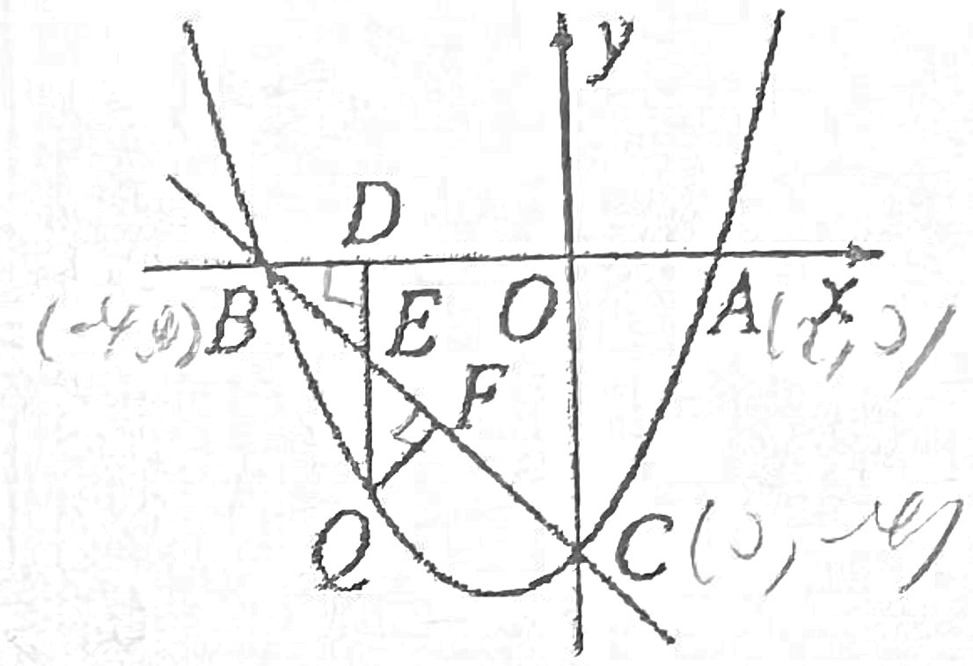
32
2026-09-10 · 解答题
卷面第 12 题 · 陈施君、李哲瀚
难度 2 · 基础
2 人错
公共题干
如图，已知抛物线 y=ax²+bx-4 与 x 轴分别交于点 A(2,0)、B(-4,0)，与 y 轴交于点 C，点 Q 是抛物线上一点。
(1)求抛物线的表达式；
题图（系统裁片）
参考答案 · 练习册答案库
解：(1)由已知可设 y=a(x+4)(x-2)=a(x²+2x-8)，则 -8a=-4，得 a=1/2，进而有 b=2a=1，∴抛物线的表达式为 y=1/2x²+x-4。
Notes:
第 32 题 · 2026-09-10 · 难度 2 · 2 人错 · 解答题
母题：如图，已知抛物线 y=ax²+bx-4 与 x 轴分别交于点 A(2,0)、B(-4,0)，与 y 轴交于点 C，点 Q 是抛物线上一点。
· 陈施君 [步骤遗漏] 答案较标准解析明显过短，可能省略了解题步骤
· 李哲瀚 答：a = -1/2, b = -1 [步骤遗漏] 答案较标准解析明显过短，可能省略了解题步骤
原卷图：https://minxue-app-oss.oss-cn-shanghai.aliyuncs.com/images/23aabcd4-e3a5-47e5-9170-78d2122255b3/20260915/b59266ec-e808-451a-b737-e87fd504455d.jpg

Slide 41
33
2026-09-10 · 解答题
卷面第 4 题 · 陈施君
难度 2 · 基础
公共题干
Ⅱ已知二次函数y=x²-2x-3.
(2)在平面直角坐标系xOy中,画出二次函数y=x²-2x-3的图像;
参考答案 · 练习册答案库
解：(1)当 y=0 时，x²-2x-3=0，解得 x₁=-1，x₂=3，∴抛物线与 x 轴的交点坐标为 (-1,0)、(3,0)。
Notes:
第 33 题 · 2026-09-10 · 难度 2 · 1 人错 · 解答题
母题：Ⅱ已知二次函数y=x²-2x-3.
· 陈施君 答：-1≤x≤3 [步骤遗漏] 答案较标准解析明显过短，可能省略了解题步骤
原卷图：https://minxue-app-oss.oss-cn-shanghai.aliyuncs.com/images/23aabcd4-e3a5-47e5-9170-78d2122255b3/20260915/29f42ee6-c8fc-4b9c-8a89-61a80de3224f.jpg

Slide 42
34
2026-09-10 · 解答题
卷面第 10 题 · 李哲瀚
难度 3 · 中等
公共题干
如图，抛物线 y=2(x-2)² 与平行于 x 轴的直线交于点 A、B，抛物线顶点为 C，△ABC 为等边三角形，求：
(3)△ABC的面积.
题图（系统裁片）
参考答案 · 练习册答案库
∵a=√3/2，∴AD=DB=√3/2，CD=3/2，∴AB=√3，∴S△ABC=1/2×√3×3/2=3√3/4。
Notes:
第 34 题 · 2026-09-10 · 难度 3 · 1 人错 · 解答题
母题：如图，抛物线 y=2(x-2)² 与平行于 x 轴的直线交于点 A、B，抛物线顶点为 C，△ABC 为等边三角形，求：
· 李哲瀚 未作答 [未作答]
原卷图：https://minxue-app-oss.oss-cn-shanghai.aliyuncs.com/images/0575f64d-3c9e-42d5-a5e4-7a461ccef385/20260915/10460a58-a991-43be-b519-361933ae5b38.jpg

Slide 43
35
2026-09-10 · 选择题
卷面第 2 题 · 丁嘉炜
难度 3 · 中等
2. 某旅行社要接团去外地旅游,经计算所获营业额y(元)与旅行团人数x(人)满足表达式y=-2x²+200x+2500,要使所获营业额最大,则此旅行团应有
A. 30 人
B. 40 人
C. 50 人
D. 55 人
参考答案 · 练习册答案库
C
Notes:
第 35 题 · 2026-09-10 · 难度 3 · 1 人错 · 选择题
· 丁嘉炜 [方法选择错误] 未用顶点公式或配方法求二次函数最大值，误选答案
原卷图：https://minxue-app-oss.oss-cn-shanghai.aliyuncs.com/images/451129ec-f9dd-44de-93a0-894901143eeb/20260912/7270e080-bc54-46e8-a932-e2ee6bde9186.jpg

Slide 44
36
2026-09-10 · 解答题
卷面第 4 题 · 丁嘉炜
难度 3 · 中等
公共题干
4.已知关于 x 的二次函数 y=x²-2kx-(2k+1).
(1)求证:无论 k 为何值,该二次函数的图像与 x 轴都有交点;
参考答案 · 学生未作答
(1)证明: ∵y=x²-2kx-(2k+1)
Notes:
第 36 题 · 2026-09-10 · 难度 3 · 1 人错 · 解答题
母题：4.已知关于 x 的二次函数 y=x²-2kx-(2k+1).
· 丁嘉炜 未作答 [未作答]
原卷图：https://minxue-app-oss.oss-cn-shanghai.aliyuncs.com/images/451129ec-f9dd-44de-93a0-894901143eeb/20260913/bea6aa30-8635-4990-8b9d-7876bccbc2a7.jpg

Slide 45
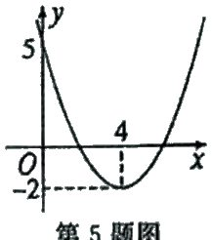
37
2026-09-10 · 选择题
卷面第 5 题 · 丁嘉炜
难度 3 · 中等
5.关于 x 的二次函数 y=ax²+bx+c(a≠0,a、b、c 为常数)的图像如图所示,则 ax²+bx+c=m 有实数根的条件是
A. m≥-2
B. m≥5
C. m≥0
D. m＞4
题图（系统裁片）
参考答案 · 练习册答案库
A
Notes:
第 37 题 · 2026-09-10 · 难度 3 · 1 人错 · 选择题
· 丁嘉炜 答：C [概念不理解] 未理解二次函数图像与方程实数根的关系
原卷图：https://minxue-app-oss.oss-cn-shanghai.aliyuncs.com/images/451129ec-f9dd-44de-93a0-894901143eeb/20260913/1f7f9bf8-663c-4f3b-bb1e-2c8eb0e69bd7.jpg

Slide 46
38
2026-09-10 · 选择题
卷面第 6 题 · 李哲瀚
难度 3 · 中等
已知抛物线 y=(x-1)² 经过点 A(n,y₁)、B(n+2,y₂), 若 y₁<y₂, 则 n 的值可以为
A. -1
B. -0.5
C. 0
D. 0.5
参考答案 · 练习册答案库
D
Notes:
第 38 题 · 2026-09-10 · 难度 3 · 1 人错 · 选择题
· 李哲瀚 答：B [概念不理解] 对函数图像概念理解不足
原卷图：https://minxue-app-oss.oss-cn-shanghai.aliyuncs.com/images/0575f64d-3c9e-42d5-a5e4-7a461ccef385/20260910/16e5b8bf-7560-46db-b816-dbc17e4a37f1.jpg

Slide 47
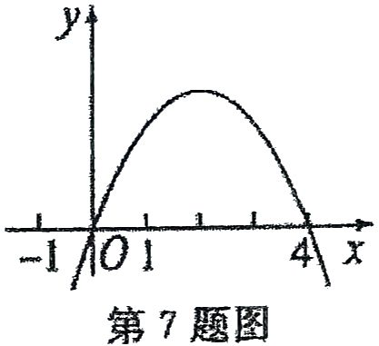
39
2026-09-10 · 选择题
卷面第 7 题 · 陈施君
难度 3 · 中等
7.如图,抛物线 y=-x²+mx 的对称轴为直线 x=2.若关于 x 的一元二次方程 -x²+mx-t=0(t 为实数)在 1<x<3 的范围内有解,则 t 的取值范围是
A. -5 < t < 4
B. 3 < t ≤ 4
C. -5 < t < 3
D. t > -5
题图（系统裁片）
参考答案 · 练习册答案库
B
Notes:
第 39 题 · 2026-09-10 · 难度 3 · 1 人错 · 选择题
· 陈施君 答：A [概念不理解] 未理解抛物线对称轴与方程解的范围关系
原卷图：https://minxue-app-oss.oss-cn-shanghai.aliyuncs.com/images/23aabcd4-e3a5-47e5-9170-78d2122255b3/20260915/8702f492-5039-4643-b8be-4d0900679ff3.jpg

Slide 48
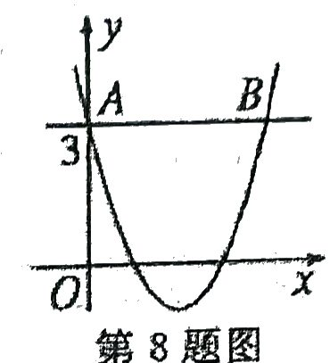
40
2026-09-10 · 解答题
卷面第 8 题 · 李哲瀚
难度 3 · 中等
8.如图,关于 x 的二次函数 y=ax²+bx+c 的图像与直线 y=3 相交于点 A(0,3)和点 B,对称轴为直线 x=2,那么关于 x 的一元二次方程 ax²+bx+c=3 的解为
题图（系统裁片）
参考答案 · 练习册答案库
x₁=0，x₂=4
Notes:
第 40 题 · 2026-09-10 · 难度 3 · 1 人错 · 解答题
· 李哲瀚 答：2 [概念不理解] 误将对称轴当作方程的解，未理解交点横坐标才是解
原卷图：https://minxue-app-oss.oss-cn-shanghai.aliyuncs.com/images/0575f64d-3c9e-42d5-a5e4-7a461ccef385/20260915/774f2056-7ae3-4db9-ab5a-59debeabadb3.jpg

Slide 49
41
2026-09-10 · 解答题
卷面第 9 题 · 丁嘉炜
难度 3 · 中等
公共题干
已知关于x的二次函数y=x²-2mx+m²+4(m是常数).
(1)求证:不论m为何值,该函数图像与x轴没有公共点;
参考答案 · 学生未作答 · ⚠ 答案较长，讲前请核对
(1)证明:Δ=(-2m)²-4(m²+4)=-16<0, ∴不论m为何值,该函数图像与x轴没有公共点.
2)解:设抛物线沿y轴向下平移k(k>0)个单位长度后得到的函数图像与x轴只有一个公共点, 则平移后的抛物线表达式为y=x²-2mx+m²+4-k, Δ=(-2m)²-4(m²+4-k)=0, 解得k=4, ∴把该函数图像沿y轴向下平移4个单位长度后得到的函数图像与x轴只有一个公共点.
Notes:
第 41 题 · 2026-09-10 · 难度 3 · 1 人错 · 解答题
母题：已知关于x的二次函数y=x²-2mx+m²+4(m是常数).
· 丁嘉炜 未作答 [未作答]
原卷图：https://minxue-app-oss.oss-cn-shanghai.aliyuncs.com/images/451129ec-f9dd-44de-93a0-894901143eeb/20260913/9f926b9b-93cf-4a74-b970-37b20f68bd6f.jpg

Slide 50
42
2026-09-10 · 解答题
卷面第 10 题 · 陈施君
难度 4 · 较难
10.已知关于 x 的二次函数 y=ax²+(a²-1)x-a 的图像与 x 轴的一个交点坐标为(m,0).若 2<m<5,则 a 的取值范围是
参考答案 · 学生未作答
-5<a<-2 或 1/5<a<1/2
Notes:
第 42 题 · 2026-09-10 · 难度 4 · 1 人错 · 解答题
· 陈施君 未作答 [未作答]
原卷图：https://minxue-app-oss.oss-cn-shanghai.aliyuncs.com/images/23aabcd4-e3a5-47e5-9170-78d2122255b3/20260915/c30d8ad4-bc04-4f0e-bfdc-60a3769924e0.jpg

Slide 51
43
2026-09-10 · 解答题
卷面第 3 题 · 李哲瀚
难度 4 · 较难
有一个二次函数 y=a(x-k)² 的图像, 三名同学分别说出了它的一些特点: 甲:开口向上; 乙:对称轴是直线 x=2; 丙:与 y 轴的交点到原点的距离为 2. 满足上述全部特点的二次函数的表达式为
参考答案 · 练习册答案库
y=1/2(x-2)²
Notes:
第 43 题 · 2026-09-10 · 难度 4 · 1 人错 · 解答题
· 李哲瀚 [计算错误] 顶点纵坐标计算时符号处理有误，导致结果错误。
原卷图：https://minxue-app-oss.oss-cn-shanghai.aliyuncs.com/images/0575f64d-3c9e-42d5-a5e4-7a461ccef385/20260915/6e23b7a6-a50b-4167-9e62-8209af3b0811.jpg

Slide 52
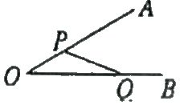
44
2026-09-10 · 填空题
卷面第 6 题 · 丁嘉炜
难度 4 · 较难
6. 如图,要在夹角为30°的两条小路OA与OB形成的角状空地上建一个三角形花坛,分别在边OA和OB上取点P和点Q,并扎起篱笆将花坛保护起来(篱笆的厚度忽略不计).若OP和OQ两段篱笆的总长为8米,则当OP=______米时,该花坛POQ的面积最大.
题图（系统裁片）
参考答案 · 练习册答案库
A
Notes:
第 44 题 · 2026-09-10 · 难度 4 · 1 人错 · 填空题
· 丁嘉炜 [计算错误] 学生算出OP=7，但正确值应为4，明显计算过程有误。
原卷图：https://minxue-app-oss.oss-cn-shanghai.aliyuncs.com/images/451129ec-f9dd-44de-93a0-894901143eeb/20260912/ca3399d7-ad2c-4c7d-bd04-926cf11dcbb0.jpg

Slide 53
45
2026-09-10 · 解答题
卷面第 7 题 · 丁嘉炜
难度 4 · 较难
公共题干
如图,在矩形ABCD中,点E、F、G、H分别在边AB、BC、CD、DA上,且AE=AH=CF=CG,已知AB=a,BC=b.
(1)若b/3≤a≤3b时,求四边形EFGH的面积的最大值;
题图（系统裁片）
参考答案 · 学生未作答 · ⚠ 答案较长，讲前请核对
设 AE = x，
∵ 矩形 ABCD，∴ ∠A = ∠D = ∠B = ∠C = 90°，AB = CD，AD = BC。又∵ AE = AH = CF = CG，
∴ △AEH ≌ △CGF，BE = DG，HD = BF，
∴ △BEF ≌ △DGH，
2×½x² - 2×½(a-x)(b-x) = ab - x² - (ab - ax - bx + x²) = -2x² + (a+b)x。
∵ -2 < 0，∴ 当 x = (a+b)/4 时，S四边形EFGH 有最大值。
3b，0 < x ≤ a，(a+b)/4 在此范围内，
∴ 四边形 EFGH 的面积的最大值为 [-(a+b)²]/[4×(-2)] = (a+b)²/8。
Notes:
第 45 题 · 2026-09-10 · 难度 4 · 1 人错 · 解答题
母题：如图,在矩形ABCD中,点E、F、G、H分别在边AB、BC、CD、DA上,且AE=AH=CF=CG,已知AB=a,BC=b.
· 丁嘉炜 未作答 [未作答]
原卷图：https://minxue-app-oss.oss-cn-shanghai.aliyuncs.com/images/451129ec-f9dd-44de-93a0-894901143eeb/20260912/d13951c9-8207-4585-adc6-8a66673d8979.jpg

Slide 54
46
2026-09-10 · 选择题
卷面第 7 题 · 李哲瀚
难度 4 · 较难
点 A(s,t) 在二次函数 y=2(x-m)² (m 为常数) 的图像上, s-m=t≠0. 当 s-1≤x≤s+2 时, 二次函数的最大值与最小值的差为
A. 9/4
B. 9/2
C. 12
D. 25/2
参考答案 · 练习册答案库
B
Notes:
第 46 题 · 2026-09-10 · 难度 4 · 1 人错 · 选择题
· 李哲瀚 答：D [审题错误] 未正确理解题目中的条件
原卷图：https://minxue-app-oss.oss-cn-shanghai.aliyuncs.com/images/0575f64d-3c9e-42d5-a5e4-7a461ccef385/20260910/6f970325-ec64-4ddf-9ec6-0e418d8d49fe.jpg

Slide 55
47
2026-09-10 · 解答题
卷面第 9 题 · 李哲瀚
难度 4 · 较难
已知二次函数 y=-(x+h)²(h为常数),当2≤x≤5时,函数的最大值为-1,则h的值为
参考答案 · 练习册答案库 · ⚠ 答案较长，讲前请核对
-1 或 -6 解析：∵二次函数 y=-(x+h)² 的图像开口向下，对称轴为直线 x=-h，∴当 x<-h 时，y 随 x 的增大而增大。当 x>-h 时，y 随 x 的增大而减小。∴若 -h<2，即 h>-2，则当 x=2 时，函数 y 取最大值，即 -1=-(2+h)²，解得 h=-1 或 h=-3（舍去）；若 2≤-h≤5，即 -5≤h≤-2，则当 x=-h 时，函数 y 取最大值 0，不符合题意；若 -h>5，即 h<-5，则当 x=5 时，函数 y 取最大值，即 -1=-(5+h)²，解得 h=-4（舍去）或 h=-6。综上，h 的值为 -1 或 -6。
Notes:
第 47 题 · 2026-09-10 · 难度 4 · 1 人错 · 解答题
· 李哲瀚 答：-1或-6 [单位错误] 结果数字正确但漏写了单位（-1 或 -6 解析：∵二次函数 y=-(x+h)² 的图像开口向下，对称轴为直线 x=-h，∴当 x<-h 时，y 随 x 的增大而增大。当 x>-h 时，y 随 x 的增大而减小。∴若 -h<2，即 h>-2，则当 x=2 时，函数 y 取最大值，即 -1=-(2+h)²，解得 h=-1 或 h=-3（舍去）；若 2≤-h≤5，即 -5≤h≤-2，则当 x=-h 时，函数 y 取最大值 0，不符合题意；若 -h>5，即 h<-5，则当 x=5 时，函数 y 取最大值，即 -1=-(5+h)²，解得 h=-4（舍去）或 h=-6。综上，h 的值为 -1 或 -6。）
原卷图：https://minxue-app-oss.oss-cn-shanghai.aliyuncs.com/images/0575f64d-3c9e-42d5-a5e4-7a461ccef385/20260910/46b52703-a08c-4e9f-8cd3-e7114b0118f0.jpg

Slide 56
48
2026-09-10
卷面第 13 题 · 陈施君、李哲瀚
难度未判定
2 人错
(2)如图，抛物线y=ax²+bx+3与x轴正半轴交于点A、B，与y轴交于点C，作直线BC，已知S△ABC=3，且当y=0时，关于x的方程ax²+bx+3=0为“单位根方程”，求该抛物线的表达式.
参考答案 · 错题本（自包含） · ⚠ 答案较长，讲前请核对
∵y=ax²+bx+c(a≠0)过(0,3),(-1,-1)，∴c=3,a-b+3=-1，∴b=a+4，∴对称轴为直线x=-b/2a=-a+4/2a。①当a>0时，∵-1≤x≤2时，y随x的增大而增大，∴-a+4/2a≤-1，解得a≤4，∴0<a≤4；②当a<0时，∵-1≤x≤2时，y随x的增大而增大，∴-a+4/2a≥2，解得a≥-4/5，∴-4/5≤a<0。综上，a的取值范围是-4/5≤a<0或0<a≤4。
Notes:
第 48 题 · 2026-09-10 · 难度未判定 · 2 人错 ·
· 陈施君 [步骤遗漏] 答案较标准解析明显过短，可能省略了解题步骤
· 李哲瀚 [步骤遗漏] 答案较标准解析明显过短，可能省略了解题步骤
原卷图：https://minxue-app-oss.oss-cn-shanghai.aliyuncs.com/images/23aabcd4-e3a5-47e5-9170-78d2122255b3/20260910/08c75ce8-ab18-4163-8b87-a38d14ff31ac.jpg

Slide 57
49
2026-09-10
卷面第 1 题 · 丁嘉炜
难度未判定
1.抛物线 y=x²+2x-3 与 x 轴的交点有
参考答案 · 错题本（自包含）
C
Notes:
第 49 题 · 2026-09-10 · 难度未判定 · 1 人错 ·
· 丁嘉炜 答：B [概念不理解] 未掌握抛物线与x轴交点即方程根的个数判断方法
原卷图：https://minxue-app-oss.oss-cn-shanghai.aliyuncs.com/images/451129ec-f9dd-44de-93a0-894901143eeb/20260913/5a2ad835-7bd4-4894-8468-3b9830798a02.jpg

Slide 58
SECTION 07 / 11
2026-09-08
12 题 · 中等 2 · 较难 10 · 3 名学生
错的学生：陈施君、胡传政、张诗蕊

Slide 59
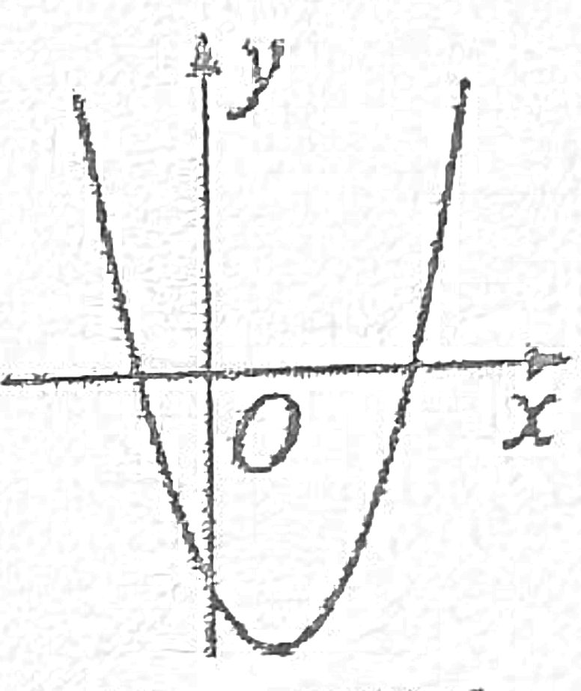
50
2026-09-08 · 选择题
卷面第 2 题 · 胡传政
难度 3 · 中等
二次函数y=x²-2x-3的图像如图所示，下列说法中，错误的是
A. 图像与y轴的交点坐标是(0,-3)
B. 当x<0时，y随x的增大而减小
C. 图像与x轴的交点坐标是(3,0)和(-1,0)
D. 顶点坐标是(1,-3)
题图（系统裁片）
参考答案 · 卷面识别 · ⚠ AI 视觉推理不擅长，建议核对参考答案
D
Notes:
第 50 题 · 2026-09-08 · 难度 3 · 1 人错 · 选择题
· 胡传政 [审题错误] 学生误选B，未正确识别题目要求找错误选项
解析：对于二次函数 y=x²-2x-3：\n\nA. 令 x=0，得 y=-3，所以图像与 y 轴交点为 (0,-3)，正确。\n\nB. 对称轴为 x=-(-2)/(2×1)=1，抛物线开口向上。当 x<1 时，y 随 x 的增大而减小，因此当 x<0 时也满足 y 随 x 的增大而减小，正确。\n\nC. 令 y=0，解 x²-2x-3=0，因式分解得 (x-3)(x+1)=0，所以 x=3 或 x=-1，图像与 x 轴交点为 (3,0) 和 (-1,0)，正确。\n\nD. 顶点横坐标为 x=1，代入得 y=1²-2×1-3=1-2-3=-4，所以顶点坐标应为 (1,-4)，而不是 (1,-3)，错误。\n\n因此说法错误的是 D。
原卷图：https://minxue-app-oss.oss-cn-shanghai.aliyuncs.com/images/d15a6636-fca7-42be-a8a2-761559004110/20260908/9e4d396a-eaa7-4ed4-9137-b8c8c4ccfc22.jpg

Slide 60
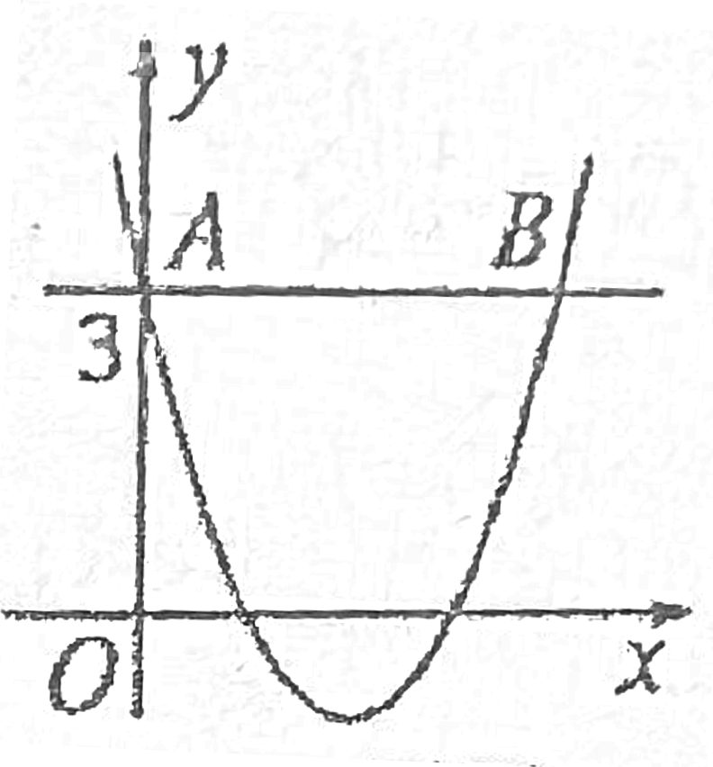
51
2026-09-08 · 填空题
卷面第 8 题 · 胡传政
难度 3 · 中等
如图，关于 x 的二次函数 y=ax²+bx+c 的图像与直线 y=3 相交于点 A(0,3) 和点 B，对称轴为直线 x=2，那么关于 x 的一元二次方程 ax²+bx+c=3 的解为
题图（系统裁片）
参考答案 · 学生未作答
x₁=0，x₂=4
Notes:
第 51 题 · 2026-09-08 · 难度 3 · 1 人错 · 填空题
· 胡传政 未作答 [未作答]
解析：因为二次函数 y=ax²+bx+c 的图像与直线 y=3 相交于点 A(0,3) 和点 B，所以方程 ax²+bx+c=3 的解就是这两个交点的横坐标。已知点 A 的横坐标为 0，因此 x=0 是其中一个解。又因为抛物线的对称轴为直线 x=2，点 A(0,3) 关于对称轴 x=2 的对称点为 (4,3)，所以点 B 的横坐标为 4，即另一个解为 x=4。因此方程 ax²+bx+c=3 的解为 x₁=0，x₂=4。
原卷图：https://minxue-app-oss.oss-cn-shanghai.aliyuncs.com/images/d15a6636-fca7-42be-a8a2-761559004110/20260908/5dd5b1f3-384d-4f50-90b2-4278a31e3eca.jpg

Slide 61
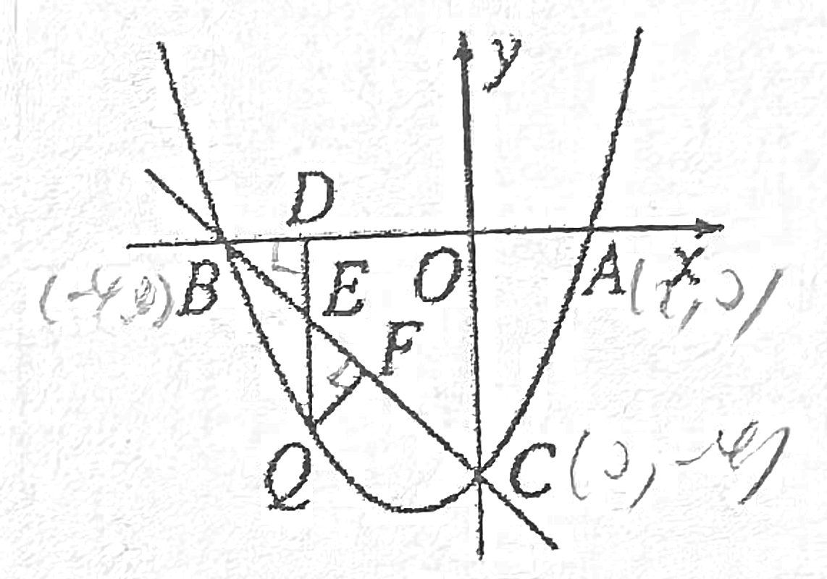
52
2026-09-08 · 解答题
卷面第 12 题 · 陈施君、胡传政
难度 4 · 较难
2 人错
如图，已知抛物线 y=ax²+bx-4 与 x 轴分别交于点 A(2,0)、B(-4,0)，与 y 轴交于点 C，点 Q 是抛物线上一点。(1)求抛物线的表达式；(2)若点 Q 在直线 BC 下方的抛物线上，过点 Q 作 QD⊥x 轴于点 D，交直线 BC 于点 E，作 QF⊥BC 于点 F，当 BE=2EF 时，求点 Q 的坐标。
题图（系统裁片）
参考答案 · 卷面识别
(1) y=1/2x²+x-4；(2) (-3,-5/2)
Notes:
第 52 题 · 2026-09-08 · 难度 4 · 2 人错 · 解答题
· 陈施君 [计算错误] 解方程组时算错a、b值，导致抛物线表达式错误
· 胡传政 [计算错误] 解方程组时算错系数，导致a、b值错误
解析：(1) 将 A(2,0)、B(-4,0) 代入 y=ax²+bx-4，得 4a+2b-4=0 和 16a-4b-4=0，解得 a=1/2，b=1，所以抛物线表达式为 y=1/2x²+x-4。
(2) 由抛物线表达式可得 C(0,-4)。直线 BC 过 B(-4,0)、C(0,-4)，斜率为 (-4-0)/(0+4)=-1，所以直线 BC 的表达式为 y=-x-4。
设 Q(m, 1/2m²+m-4)，则 D(m,0)，E(m,-m-4)。因为 Q 在直线 BC 下方，所以 -m-4 > 1/2m²+m-4，即 m²+4m<0，得 -4<m<0。
QD⊥x 轴，所以 QE=(-m-4)-(1/2m²+m-4)=-1/2m²-2m。
在 Rt△QEF 中，QF⊥BC，∠QEF 等于直线 BC 与 x 轴负方向所成的锐角，其正切值为 1，所以 ∠QEF=45°，因此 EF=QE·cos45°=
原卷图：https://minxue-app-oss.oss-cn-shanghai.aliyuncs.com/images/23aabcd4-e3a5-47e5-9170-78d2122255b3/20260908/11a65e47-84bd-4a62-a5c4-aba935efbfc1.jpg

Slide 62
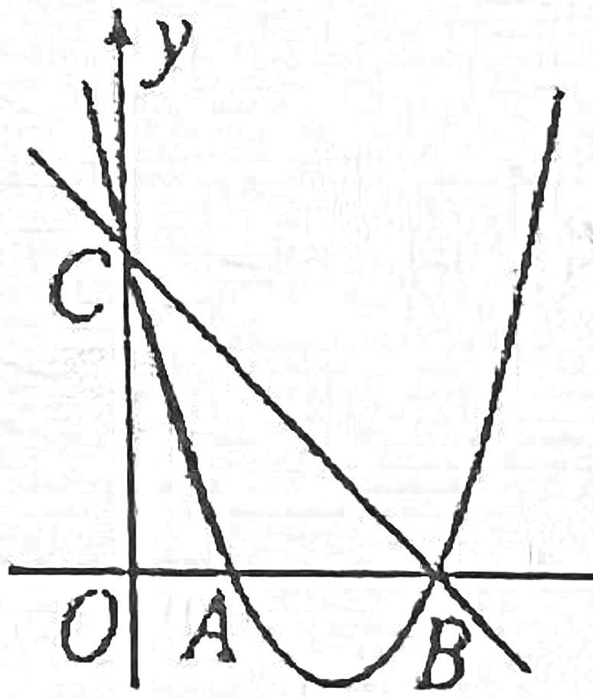
53
2026-09-08 · 解答题
卷面第 13 题 · 陈施君、胡传政
难度 4 · 较难
2 人错
在代数的领域内，存在着一类具有独特性质的方程，它们被称为“单位根方程”。此类方程的特点在于至少具备一个解：x=1。例如：方程 x²-x=0 有解 x=1，所以 x²-x=0 为“单位根方程”。(1)下列方程是“单位根方程”的有______；(填序号)①3x-3=0 ②|x-4|=4 ③x²+2x-3=0(2)如图，抛物线 y=ax²+bx+3 与 x 轴正半轴交于点 A、B，与 y 轴交于点 C，作直线 BC，已知 S△ABC=3，且当 y=0 时，关于 x 的方程 ax²+bx+3=0 为“单位根方程”，求该抛物线的表达式。
题图（系统裁片）
参考答案 · 卷面识别
y=x²-4x+3
Notes:
第 53 题 · 2026-09-08 · 难度 4 · 2 人错 · 解答题
· 陈施君 [审题错误] 未注意第(2)问要求求抛物线表达式，却只答了第(1)问
· 胡传政 [不会分析] 第(2)问未作答，表明学生无法结合条件推导抛物线表达式
解析：第(1)题：将x=1代入各方程验证。①3(1)-3=0成立；②|1-4|=3≠4不成立；③1+2-3=0成立。所以是单位根方程的有①③。
第(2)题：令x=0得C=(0,3)。由单位根条件知x=1是方程ax²+bx+3=0的解，故A=(1,0)。设B=(t,0)，t>0。由韦达定理：1·t=3/a，1+t=-b/a。由S△ABC=½×|t-1|×3=3，解得|t-1|=2，即t=3或t=-1。因B在x轴正半轴，取t=3。由1×3=3/a得a=1，由1+3=-b得b=-4。验证：y=x²-4x+3满足所有条件。最终答案为y=x²-4x+3。
原卷图：https://minxue-app-oss.oss-cn-shanghai.aliyuncs.com/images/23aabcd4-e3a5-47e5-9170-78d2122255b3/20260908/11a65e47-84bd-4a62-a5c4-aba935efbfc1.jpg

Slide 63
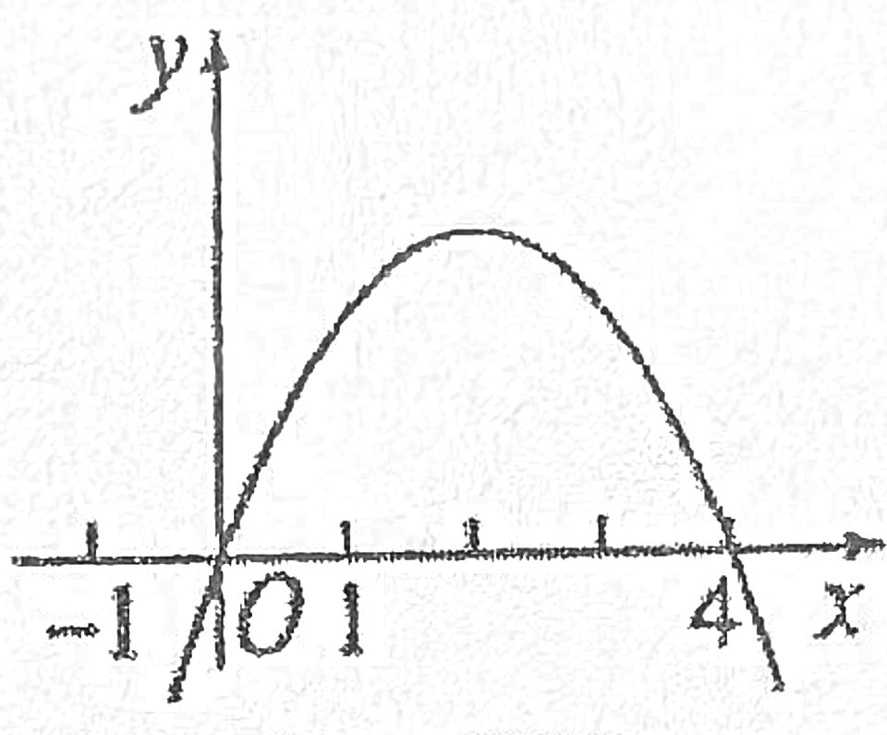
54
2026-09-08 · 选择题
卷面第 7 题 · 陈施君、胡传政
难度 4 · 较难
2 人错
如图，抛物线 y=-x²+mx 的对称轴为直线 x=2。若关于 x 的一元二次方程 -x²+mx-t=0(t 为实数) 在 1<x<3 的范围内有解，则 t 的取值范围是
A. -5<t<4
B. 3≤t≤4
C. -5<t≤3
D. t>-5
题图（系统裁片）
参考答案 · 卷面识别 · ⚠ AI 视觉推理不擅长，建议核对参考答案
C
Notes:
第 54 题 · 2026-09-08 · 难度 4 · 2 人错 · 选择题
· 陈施君 [概念不理解] 未理解抛物线对称轴与方程解的范围关系
· 胡传政 [概念不理解] 未理解抛物线对称轴与方程解的范围关系
解析：抛物线 y=-x²+mx 的对称轴为直线 x=2，由对称轴公式 x=-b/(2a)，其中 a=-1，b=m，得 -m/(2×(-1))=m/2=2，所以 m=4。原方程化为 -x²+4x-t=0，即 t=-x²+4x。令 y=-x²+4x，在 1<x<3 范围内，该二次函数开口向下，对称轴为 x=2，顶点在 x=2 处，此时 y=-4+8=4。在开区间 (1,3) 内，函数值范围为 (-5,4]，因为当 x 趋近 1 或 3 时，y 趋近 -3+4=1 与 -9+12=3，但实际最小值出现在端点趋近处为 -5，且端点不取到，所以 t 的取值范围是 -5<t≤4。结合选项，正确答案为 C。
原卷图：https://minxue-app-oss.oss-cn-shanghai.aliyuncs.com/images/23aabcd4-e3a5-47e5-9170-78d2122255b3/20260908/bf1efac3-e20f-4a41-98ac-251b7a89ad2a.jpg

Slide 64
55
2026-09-08 · 解答题
卷面第 11 题 · 张诗蕊
难度 4 · 较难
已知一条抛物线与x轴交于A(-3,0)、B(1,0)两点，与y轴的负半轴交于点P。若△ABP的面积为6，求该抛物线的表达式。
参考答案 · 卷面识别
-2(x+1)(x-3)
Notes:
第 55 题 · 2026-09-08 · 难度 4 · 1 人错 · 解答题
· 张诗蕊 [计算错误] 代入P(0,-3)求a时算错，-3=-3a应得a=1，非a=-1
解析：已知抛物线与x轴交于A(-3,0)、B(1,0)两点，所以抛物线的根为x=-3和x=1。抛物线的一般形式为y=a(x-x1)(x-x2)，其中x1和x2是抛物线与x轴的交点。因此，抛物线的表达式可以写为y=a(x+3)(x-1)。由于抛物线与y轴的负半轴交于点P，设P的坐标为(0, p)，其中p<0。抛物线在x=0时的y值为p，所以p=a(0+3)(0-1)=-3a。三角形ABP的面积为6，根据三角形面积公式S=1/2*底*高，底为AB的长度，即4，高为|p|，即|-3a|。所以有6=1/2*4|-3a|，解得a=-2/3。将a的值代入抛物线的表达式中，得到y=-2/3(x+3)(x-1)。化简得到y=-2(x+1)(x-3)。
原卷图：https://minxue-app-oss.oss-cn-shanghai.aliyuncs.com/images/bf235b85-e5d4-4f50-9e42-af8330df9451/20260908/0e92a26b-ca00-47ac-b0b1-fb83f7c58a95.jpg

Slide 65
56
2026-09-08 · 解答题
卷面第 11 题 · 陈施君
难度 4 · 较难
已知二次函数 y=ax²+bx+c(a≠0) 的图像过点 A(1,0)，点 B(-3,0) 和点 C。
(1) 若点 C(0,-3)，求二次函数的表达式；
(2) 当 -3≤x≤0 时，二次函数的最大值为 m，最小值为 n，若 m-n=8，求 a 的值；
(3) 若 x=-ax-3a 且 a<0，求证：y-x+9/4a≤0。
参考答案 · 卷面识别
(1) y=x²+2x-3；(2) a=2 或 a=-2；(3) 证明成立
Notes:
第 56 题 · 2026-09-08 · 难度 4 · 1 人错 · 解答题
· 陈施君 [计算错误] 代入点C求a时符号处理错误，导致后续结果偏差
解析：(1) 因为图像过 A(1,0)、B(-3,0)，所以可设交点式 y=a(x-1)(x+3)。又过 C(0,-3)，代入得 -3=a(0-1)(0+3)=-3a，解得 a=1。所以 y=(x-1)(x+3)=x²+2x-3。
(2) 由(1)可知函数可写为 y=a(x-1)(x+3)=a(x²+2x-3)=a[(x+1)²-4]，其对称轴为 x=-1，顶点纵坐标为 -4a。
当 -3≤x≤0 时，区间包含对称轴 x=-1。
若 a>0，抛物线开口向上，最小值为顶点值 n=-4a，最大值在端点处取得。端点值：x=-3 时 y=0，x=0 时 y=-3a。因为 a>0，-3a<0，所以最大值 m=0。由 m-n=8 得 0-(-4a)=8，解得 a=2。
若 a<0，抛物线开口向下，最大值为顶点值 m=-4a，最小值在端点处取得。端点值：x=-3 时 y=0，x=0 时 y=-3a>0，所以
原卷图：https://minxue-app-oss.oss-cn-shanghai.aliyuncs.com/images/23aabcd4-e3a5-47e5-9170-78d2122255b3/20260908/bf1efac3-e20f-4a41-98ac-251b7a89ad2a.jpg

Slide 66
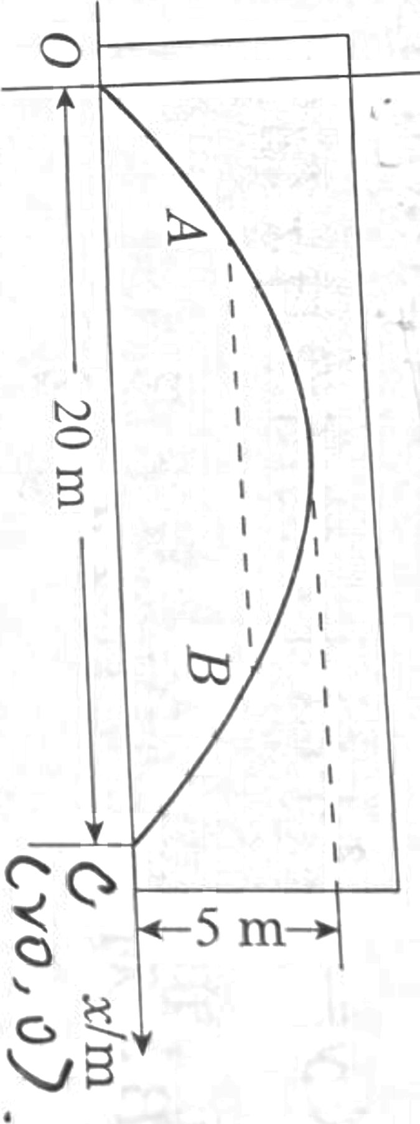
57
2026-09-08 · 解答题
卷面第 12 题 · 张诗蕊
难度 4 · 较难
有一座抛物线形拱桥，已知水位正常时，桥下水面宽度为20m，拱顶距水面5m。拱桥的截面图如图所示，其中桥拱截线是一段抛物线，平面直角坐标系的原点O是桥拱截线与正常水位的水面截线相交处的一点，x轴在水面截线上；AB是警戒线，拱顶到AB的距离是1.8m。
(1) 求桥拱截线所在抛物线的表达式；
(2) 求水位达到警戒线AB位置时水面的宽度。
题图（系统裁片）
参考答案 · 卷面识别
y = -1/20x² + 5, 12
Notes:
第 57 题 · 2026-09-08 · 难度 4 · 1 人错 · 解答题
· 张诗蕊 [计算错误] 代入点(10,5)时列式错误，且解方程时变形出错导致x²项系数错误。
解析：（1）设抛物线方程为 y = ax² + c。由题意，拱顶在 (0,5)，故 c=5；又水面宽20m，即当 y=0 时，x=±10，代入得 0 = a·100 + 5 ⇒ a = -1/20。因此抛物线表达式为 y = -1/20x2 + 5。
（2）警戒线AB距拱顶1.8m，即 y = 5 - 1.8 = 3.2。代入抛物线方程：3.2 = -1/20x2 + 5 ⇒ 1/20x2 = 1.8 ⇒ x2 = 36 ⇒ x = ±6。所以水面宽度为 6 - (-6) = 12m。
最终答案：y = -1/20x2 + 5, 12
原卷图：https://minxue-app-oss.oss-cn-shanghai.aliyuncs.com/images/bf235b85-e5d4-4f50-9e42-af8330df9451/20260908/b3d8b8ad-47da-41ca-9b31-dd072379afcf.jpg

Slide 67
58
2026-09-08 · 解答题
卷面第 5 题 · 张诗蕊
难度 4 · 较难
当实数k分别满足什么条件时，抛物线y=(k+1)x²+(2k+1)x+(k+2)与x轴交点个数的情况如下：(1)有两个交点？(2)有且只有一个交点？(3)没有交点？
参考答案 · 卷面识别
(1)k<-7/8且k≠-1；(2)k=-7/8；(3)k>-7/8
Notes:
第 58 题 · 2026-09-08 · 难度 4 · 1 人错 · 解答题
· 张诗蕊 [概念不理解] 未考虑二次项系数为0时不是抛物线，漏掉k≠-1的限制条件
解析：首先，抛物线要求k+1≠0，即k≠-1。计算判别式Δ=(2k+1)²-4(k+1)(k+2)=4k²+4k+1-4k²-12k-8=-8k-7。(1)有两个交点需Δ>0且k≠-1：-8k-7>0得k<-7/8，又因k=-1满足此不等式但此时不是抛物线，故k<-7/8且k≠-1。(2)有且只有一个交点需Δ=0且k≠-1：-8k-7=0得k=-7/8，验证-7/8≠-1，满足条件。(3)没有交点需Δ<0且k≠-1：-8k-7<0得k>-7/8，此范围已自动排除k=-1，故k>-7/8。最终答案：(1)k<-7/8且k≠-1；(2)k=-7/8；(3)k>-7/8。
原卷图：https://minxue-app-oss.oss-cn-shanghai.aliyuncs.com/images/bf235b85-e5d4-4f50-9e42-af8330df9451/20260908/5e499a6f-25c8-4535-a8a4-12c454c00007.jpg

Slide 68
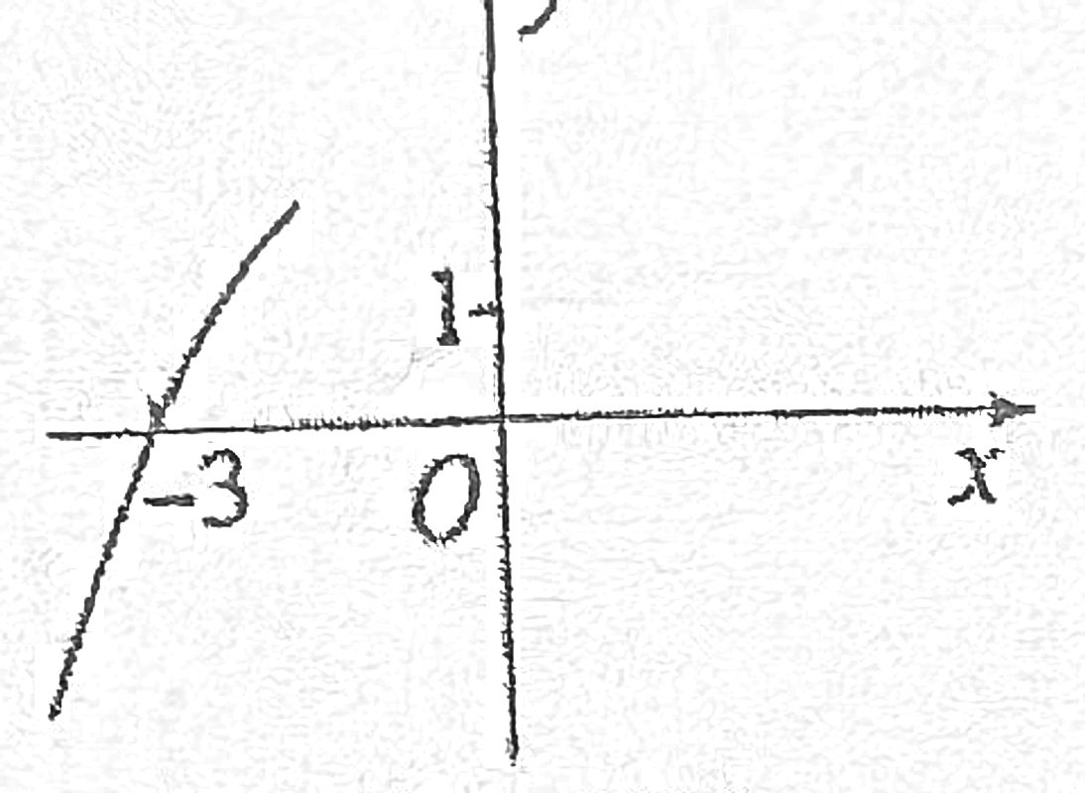
59
2026-09-08 · 选择题
卷面第 5 题 · 胡传政
难度 4 · 较难
抛物线 y=ax²+2ax+a²+2 的一部分如图所示，那么该抛物线在 y 轴右侧与 x 轴交点的坐标是
A. (1/2, 0)
B. (1, 0)
C. (2, 0)
D. (3, 0)
题图（系统裁片）
参考答案 · 卷面识别 · ⚠ AI 视觉推理不擅长，建议核对参考答案
B
Notes:
第 59 题 · 2026-09-08 · 难度 4 · 1 人错 · 选择题
· 胡传政 [审题错误] 未看清题目要求求y轴右侧交点，误选其他选项
解析：由抛物线解析式 y=ax²+2ax+a²+2，先化为顶点式：y=a(x+1)²+a²-a+2。由图可知抛物线开口向下，所以 a<0。设抛物线与 x 轴交点横坐标为 x₁、x₂，由韦达定理得 x₁+x₂=-2。图中左侧交点在 x=-3 处，即 x₁=-3，则 x₂=-2-(-3)=1。因此该抛物线在 y 轴右侧与 x 轴交点的坐标为 (1,0)，对应选项 B。
原卷图：https://minxue-app-oss.oss-cn-shanghai.aliyuncs.com/images/d15a6636-fca7-42be-a8a2-761559004110/20260908/5dd5b1f3-384d-4f50-90b2-4278a31e3eca.jpg

Slide 69
60
2026-09-08 · 解答题
卷面第 6 题 · 张诗蕊
难度 4 · 较难
证明：抛物线y=-x²+kx-k²-1(k为常数)在x轴下方。
参考答案 · 卷面识别
证明成立
Notes:
第 60 题 · 2026-09-08 · 难度 4 · 1 人错 · 解答题
· 张诗蕊 [步骤遗漏] 未说明抛物线开口向下，仅证无交点不足以推出在x轴下方
解析：要证明抛物线 y = -x² + kx - k² - 1 始终在 x 轴下方，即对任意实数 x，都有 y < 0。
由于二次项系数为 -1 < 0，抛物线开口向下，因此只需证明其最大值（顶点纵坐标）小于 0 即可。
顶点横坐标为 x = -b/(2a) = -k/(2×(-1)) = k/2。
代入原式求顶点纵坐标：
y = -(k/2)² + k·(k/2) - k² - 1
= -k²/4 + k²/2 - k² - 1
= (-k²/4 + 2k²/4 - 4k²/4) - 1
= (-3k²/4) - 1
= - (3k²/4 + 1)
因为 k 为实数，k² ≥ 0，所以 3k²/4 ≥ 0，进而 3k²/4 + 1 ≥ 1 > 0，故 y = - (3k²/4 + 1) < 0。
即无论 k 取何实数值，抛物线的顶点纵坐标恒小于 0，且开口向下，因此整个抛物线
原卷图：https://minxue-app-oss.oss-cn-shanghai.aliyuncs.com/images/bf235b85-e5d4-4f50-9e42-af8330df9451/20260908/5e499a6f-25c8-4535-a8a4-12c454c00007.jpg

Slide 70
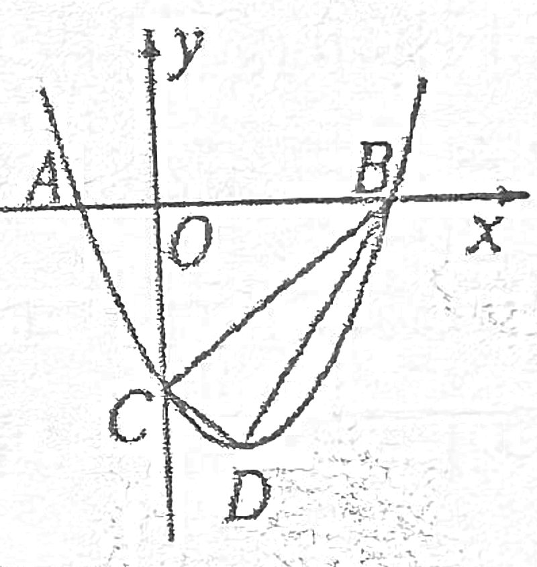
61
2026-09-08 · 填空题
卷面第 9 题 · 胡传政
难度 4 · 较难
如图，在平面直角坐标系 xOy 中，抛物线 y=x²-2x-3 与 x 轴交于点 A、B，与 y 轴交于点 C，顶点为 D，则△BCD 的面积为
题图（系统裁片）
参考答案 · 学生未作答
3
Notes:
第 61 题 · 2026-09-08 · 难度 4 · 1 人错 · 填空题
· 胡传政 未作答 [未作答]
解析：抛物线 y=x²-2x-3 与x轴交点：令y=0，解得x=-1或x=3，故B(3,0)；与y轴交点C(0,-3)；顶点D(1,-4)。利用三角形面积公式：S=½|xB(yC-yD)+xC(yD-yB)+xD(yB-yC)|=½|3×1+0×(-4)+1×3|=½×6=3。最终答案为3。
原卷图：https://minxue-app-oss.oss-cn-shanghai.aliyuncs.com/images/d15a6636-fca7-42be-a8a2-761559004110/20260908/5dd5b1f3-384d-4f50-90b2-4278a31e3eca.jpg

Slide 71
SECTION 08 / 11
2026-09-04
31 题 · 基础 4 · 中等 12 · 较难 15 · 3 名学生
错的学生：程思豪、李哲瀚、王艺博

Slide 72
62
2026-09-04 · 填空题
卷面第 3 题 · 王艺博
难度 2 · 基础
若 y=(m-2)x⁽m²-2)+3x 是关于 x 的二次函数，则 m 的值为
参考答案 · 卷面识别
-2
Notes:
第 62 题 · 2026-09-04 · 难度 2 · 1 人错 · 填空题
· 王艺博 [概念不理解] 未理解二次函数需二次项系数不为零且指数为2
解析：题目给出函数 y = (m - 2)x(m² - 2) + 3x，要求其为关于 x 的二次函数，即最高次项为 x²。
因此，指数部分 m² - 2 必须等于 2，且该项系数 (m - 2) 不能为 0（否则该项消失，最高次项变为一次）。
解方程：
m² - 2 = 2 → m² = 4 → m = ±2
检验系数：
- 若 m = 2，则系数 m - 2 = 0，此时函数变为 y = 0·x² + 3x = 3x，是一次函数，不符合题意；
- 若 m = -2，则系数 m - 2 = -4 ≠ 0，函数为 y = -4x² + 3x，是二次函数，符合题意。
因此，唯一符合条件的 m 值为 -2。
最终答案：-2
原卷图：https://minxue-app-oss.oss-cn-shanghai.aliyuncs.com/images/ee200770-3631-40b9-a60e-e4e275ac8495/20260903/00f75fb8-4549-4b39-ac3b-121327b83e57.jpg

Slide 73
63
2026-09-04 · 解答题
卷面第 4 题 · 王艺博
难度 2 · 基础
已知抛物线 y=ax² 经过点 A(-2,-8)。(1)求此抛物线的函数表达式；(2)写出这个二次函数图像的顶点坐标、对称轴、开口方向和图像的位置；(3)判断点 B(-1,-4)是否在此抛物线上。
参考答案 · 卷面识别
y = -2x², (0,0), x=0, 向下, 在x轴下方（除顶点外）, 不在
Notes:
第 63 题 · 2026-09-04 · 难度 2 · 1 人错 · 解答题
· 王艺博 [概念不理解] 对称轴写成y轴，顶点描述不清，图像位置表述错误
解析：（1）将点A(-2,-8)代入y=ax²，得-8=a·(-2)² → -8=4a → a=-2，所以函数表达式为y=-2x²。
（2）该抛物线为标准形式y=ax²，顶点坐标为(0,0)，对称轴为x=0（即y轴），因为a=-2<0，开口方向向下；由于开口向下且顶点在原点，图像整体位于x轴下方（除顶点外）。
（3）将点B(-1,-4)代入y=-2x²：当x=-1时，y=-2×(-1)²=-2≠-4，故点B不在抛物线上。
最终答案：y = -2x², (0,0), x=0, 向下, 在x轴下方（除顶点外）, 不在
原卷图：https://minxue-app-oss.oss-cn-shanghai.aliyuncs.com/images/ee200770-3631-40b9-a60e-e4e275ac8495/20260903/5e352f2d-12e8-4ff6-99de-ce17442f2149.jpg

Slide 74
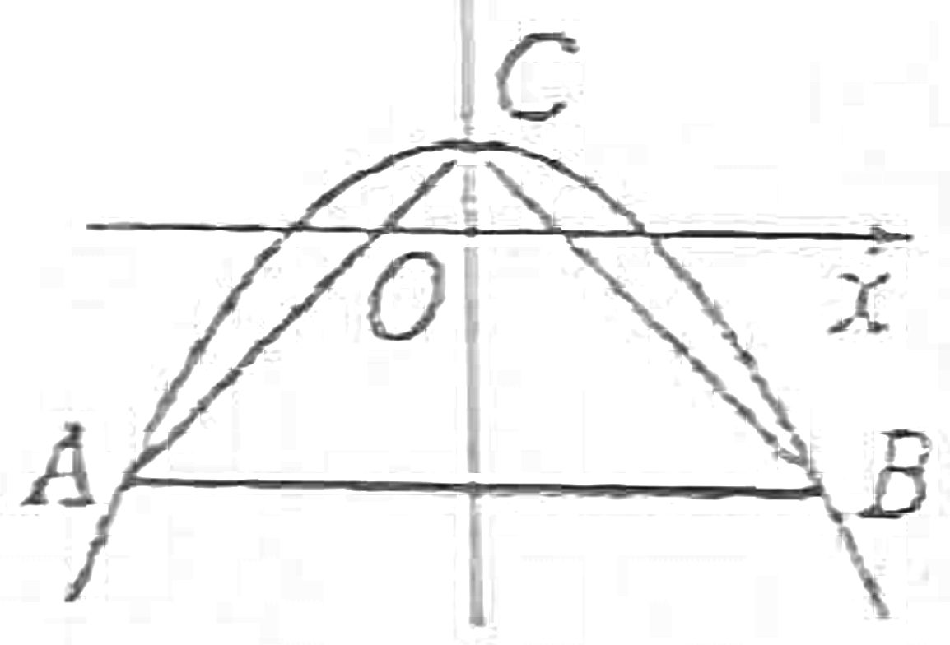
64
2026-09-04 · 解答题
卷面第 9 题 · 程思豪
难度 2 · 基础
已知抛物线 y=ax²+n(an>0) 与抛物线 y=-2x² 的形状相同,且其图象上与 x 轴最近的点到 x 轴的距离为 3.
(1) 求 a、n 的值;
(2) 在(1)的情况下,指出抛物线 y=ax²+n 的开口方向、对称轴和顶点坐标.
题图（系统裁片）
参考答案 · 学生未作答
(1) a=-2, n=3或 a=-2, n=-3;(2) 当 n=3时开口向下,对称轴为 y 轴,顶点坐标为 (0,3);当 n=-3时开口向下,对称轴为 y 轴,顶点坐标为 (0,-3)
Notes:
第 64 题 · 2026-09-04 · 难度 2 · 1 人错 · 解答题
· 程思豪 未作答 [未作答]
解析：(1) 由抛物线 y=ax²+n 与 y=-2x² 形状相同,可知 |a|=2. 又 an>0,所以 a 与 n 同号,且 a≠0. ① 若 a=2,则 n>0,抛物线开口向上,顶点 (0,n) 是最低点,到 x 轴最近距离为 n=3,得 n=3,符合 an>0;② 若 a=-2,则 n<0,抛物线开口向下,顶点 (0,n) 是最高点,到 x 轴最近距离为 |n|=3,得 n=-3,符合 an>0. 所以 a=-2, n=3或 a=-2, n=-3. (2) 当 n=3 时,抛物线为 y=-2x²+3,开口向下,对称轴为 y 轴,顶点 (0,3);当 n=-3 时,抛物线为 y=-2x²-3,开口向下,对称轴为 y 轴,顶点 (0,-3). 最终答案为:(1) a=-2, n=3或 a=-2, n=-3;(2) 当 n=3时开口向下,对称轴为 y 轴,顶点坐标为 (0,3);当 n=-3时
原卷图：https://minxue-app-oss.oss-cn-shanghai.aliyuncs.com/images/afae6ef7-d071-42c5-b229-faaef0e443f7/20260903/4becdf8e-39df-4960-999c-a2fb6b8adf29.jpg

Slide 75
65
2026-09-04 · 填空题
卷面第 9 题 · 程思豪
难度 2 · 基础
已知抛物线 y=ax²+bx+c 开口向上,且经过点(4,3)和(-3,3),如果点(-2,y₁)与(1,y₂)在此抛物线上,那么 y₁ ___ y₂.(填">","<"或"=")
参考答案 · 卷面识别
<
Notes:
第 65 题 · 2026-09-04 · 难度 2 · 1 人错 · 填空题
· 程思豪 [粗心] 学生答案与正确答案一致，可能是误判为错题
解析：因为抛物线开口向上且经过点(4,3)和(-3,3),由抛物线的对称性知,对称轴为 x = (4+(-3))/2 = 1/2。点(-2, y₁)关于对称轴 x=1/2 的对称点为 (3, y₁),而 3 比 1 距离对称轴 1/2 更远,所以 y₁ > y₂,即 y₁ < y₂。
最终答案: <
原卷图：https://minxue-app-oss.oss-cn-shanghai.aliyuncs.com/images/afae6ef7-d071-42c5-b229-faaef0e443f7/20260903/474e4480-e0a8-422d-b1e2-7430060b172d.jpg

Slide 76
66
2026-09-04 · 解答题
卷面第 2 题 · 程思豪、王艺博
难度 3 · 中等
2 人错
标注不一致 3、4
求直线y=3x+4与抛物线y=x²的交点坐标，并求出以两交点与原点为顶点的三角形的面积．
参考答案 · 学生未作答
交点坐标 (4, 16) 和 (-1, 1)，三角形面积为 10
Notes:
第 66 题 · 2026-09-04 · 难度 3 · 2 人错 · 解答题
· 程思豪 未作答 [未作答]
· 王艺博 未作答 [未作答]
解析：联立 y = 3x + 4 与 y = x²，得 x² = 3x + 4，即 x² - 3x - 4 = 0，(x - 4)(x + 1) = 0，解得 x₁ = 4, x₂ = -1。代入 y = x² 得 y₁ = 16, y₂ = 1，所以两交点为 A(4, 16) 和 B(-1, 1)。
三角形以原点 O(0,0)、A(4, 16)、B(-1, 1) 为顶点。
向量 OA = (4, 16)，向量 OB = (-1, 1)。
面积 S = (1/2)|4·1 - 16·(-1)| = (1/2)|4 + 16| = (1/2) × 20 = 10。
最终答案为：交点坐标 (4, 16) 和 (-1, 1)，三角形面积为 10。
原卷图：https://minxue-app-oss.oss-cn-shanghai.aliyuncs.com/images/afae6ef7-d071-42c5-b229-faaef0e443f7/20260901/7ea1b41f-c82b-4387-9f0e-c1bf3b1ccea1.jpg

Slide 77
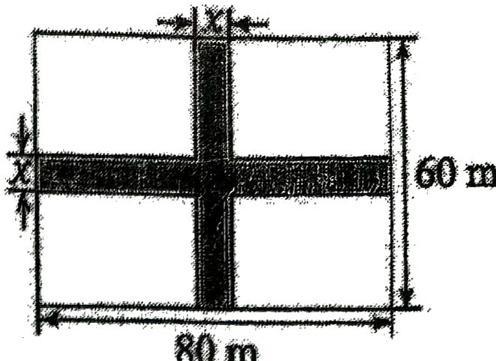
67
2026-09-04 · 解答题
卷面第 1 题 · 王艺博
难度 3 · 中等
如图，一块草地是长80m、宽60m的矩形，要在中间修筑两条互相垂直且宽为xm的小路，这时草坪面积为ym²。求y与x的函数表达式，并写出自变量x的取值范围。
题图（系统裁片）
参考答案 · 学生未作答
y = (80 - x)(60 - x), 0 < x < 60
Notes:
第 67 题 · 2026-09-04 · 难度 3 · 1 人错 · 解答题
· 王艺博 未作答 [未作答]
解析：原矩形草地面积为80×60=4800m²。修筑两条互相垂直、宽为x米的小路后，剩余草坪可看作一个长为(80−x)米、宽为(60−x)米的矩形（因为小路分别从长和宽方向各占去x米），所以草坪面积 y = (80 − x)(60 − x)。自变量x必须满足：x > 0（小路有宽度），且x < 60（否则宽方向被完全覆盖，无草坪），同时x < 80也自动满足，故取值范围为0 < x < 60。最终答案为 y = (80 - x)(60 - x), 0 < x < 60。
原卷图：https://minxue-app-oss.oss-cn-shanghai.aliyuncs.com/images/ee200770-3631-40b9-a60e-e4e275ac8495/20260903/57cf3e7b-0d74-4c4d-8da3-0ddbd35798a1.jpg

Slide 78
68
2026-09-04 · 解答题
卷面第 10 题 · 程思豪
难度 3 · 中等
已知抛物线 y=ax²+1(a≠0) 与直线 y=-3x+3 交于点(-1,b)．
(1) 求 a、b 的值；
(2) 求抛物线与直线 y=x+5 的两交点及顶点所构成的三角形的面积．
参考答案 · 学生未作答
a = 5, b = 6; 面积为18/5
Notes:
第 68 题 · 2026-09-04 · 难度 3 · 1 人错 · 解答题
· 程思豪 （错 2 次） 未作答 [未作答]
解析：(1) 将点(-1, b)代入y=-3x+3，得b = -3×(-1)+3 = 6。将点(-1, 6)代入y=ax²+1，得6 = a×(-1)²+1 = a+1，所以a = 5？不对，重新计算：6 = a×1+1，a = 5。等等，让我重新检查。
点(-1, b)在直线y=-3x+3上：b = -3(-1)+3 = 3+3 = 6。
点(-1, 6)在抛物线y=ax²+1上：6 = a(1)+1，所以a = 5。
等等，让我再看看题目。题目说y=ax²+1，代入(-1,6)：6 = a+1，a = 5。
再求抛物线与直线y=x+5的交点：5x²+1 = x+5，5x²-x-4 = 0，(5x+4)(x-1) = 0，x = -4/5 或 x = 1。
当x = -4/5时，y = -4/5+5 = 21/5，交点(-4/5, 21/5)。
当x = 1时，y = 6，交点(1,
原卷图：https://minxue-app-oss.oss-cn-shanghai.aliyuncs.com/images/afae6ef7-d071-42c5-b229-faaef0e443f7/20260903/5bd4d1b6-29f1-4b1c-81b3-0b77c676d4d2.jpg

Slide 79
69
2026-09-04 · 填空题
卷面第 11 题 · 李哲瀚
难度 3 · 中等
关于二次函数 y=(x-1)²+5,以下说法:①函数图像的开口向上;②二次函数的最小值为1;③该函数图像的对称轴为直线 x=1;④当 x≥1 时,y 随 x 的增大而减小;⑤P(m,n) 是二次函数图像上一点,若 n>6,则 m<0 或 m>2.其中正确的有 (填序号)
参考答案 · 学生未作答
①③⑤
Notes:
第 69 题 · 2026-09-04 · 难度 3 · 1 人错 · 填空题
· 李哲瀚 未作答 [未作答]
解析：二次函数 y=(x-1)²+5 中，二次项系数为 1>0，所以开口向上，①正确。顶点式为 y=(x-1)²+5，顶点为 (1,5)，因此最小值为 5，不是 1，②错误。对称轴为 x=1，③正确。开口向上时，在对称轴右侧 y 随 x 增大而增大，所以当 x≥1 时 y 随 x 增大而增大，④错误。对于⑤，若 n>6，则 (m-1)²+5>6，即 (m-1)²>1，解得 m-1>1 或 m-1<-1，即 m>2 或 m<0，⑤正确。综上正确的有①③⑤。
原卷图：https://minxue-app-oss.oss-cn-shanghai.aliyuncs.com/images/0575f64d-3c9e-42d5-a5e4-7a461ccef385/20260904/ca92dd51-f908-41fd-804a-c83fa2ae8227.jpg

Slide 80
70
2026-09-04 · 解答题
卷面第 12 题 · 程思豪
难度 3 · 中等
如果二次函数的二次项系数为1,那么此二次函数可表示为 y=x²+px+q,我们称[p,q]为此函数的特征数,如函数 y=x²+2x+3 的特征数是[2,3].
(1)若一个函数的特征数为[-2,1],求此函数图像的顶点坐标;
(2)①若一个函数的特征数为[4,-1],将此函数的图像先向右平移1个单位长度,再向上平移1个单位长度,求得到的图像对应的函数的特征数;
②若一个函数的特征数为[2,3],问此函数的图像经过怎样的平移,才能使得到的图像对应的函数的特征数为[3,4]?
参考答案 · 学生未作答
(1) 顶点坐标为(1, 0);(2)① 特征数为[2,-3];② 不能通过平移使特征数变为[3,4],因为平移不改变p值
Notes:
第 70 题 · 2026-09-04 · 难度 3 · 1 人错 · 解答题
· 程思豪 未作答 [未作答]
解析：(1) 特征数为[-2,1],则函数为 y=x²-2x+1=(x-1)²,顶点坐标为(1,0)... 重新计算: y=x²-2x+1=(x-1)²,顶点为(1,0)。
修正:(1) y=x²-2x+1=(x-1)²,顶点坐标为(1, 0)。
(2)① 原函数 y=x²+4x-1=(x+2)²-5,顶点(-2,-5)。向右平移1个单位: y=(x-1)²+4(x-1)-1=x²-2x+1+4x-4-1=x²+2x-4,特征数[2,-4]。再向上平移1个单位: y=x²+2x-4+1=x²+2x-3,特征数为[2,-3]。
② 原函数 y=x²+2x+3,目标函数 y=x²+3x+4=(x+3/2)²+7/4,顶点(-3/2, 7/4)。原函数顶点(-1, 1)。从(-1,1)到(-3/2, 7/4):向左平移1/2个单位,向上平移3/4个单位。
验证: y=x²+2x+3,向左移1/
原卷图：https://minxue-app-oss.oss-cn-shanghai.aliyuncs.com/images/afae6ef7-d071-42c5-b229-faaef0e443f7/20260903/474e4480-e0a8-422d-b1e2-7430060b172d.jpg

Slide 81
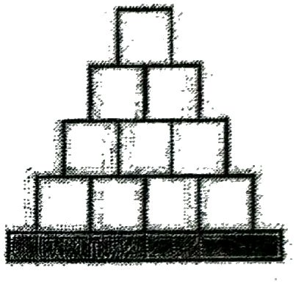
71
2026-09-04 · 解答题
卷面第 2 题 · 王艺博
难度 3 · 中等
写出下列各函数的表达式，指出是什么函数，并确定函数的自变量的取值范围。(1)矩形的周长为20cm，它的面积S(cm²)是它的一边长a(cm)的函数；(2)如图，最下面是一个长方形，上面是10个小正方形。如果长方形的长为4cm，宽为小正方形边长的一半，那么这个图形的总面积S(cm²)是每个小正方形的边长x(cm)的函数。
题图（系统裁片）
参考答案 · 学生未作答
（1）S = a(10 - a)，二次函数，a ∈ (0, 10)；（2）S = 10x² + 2x，二次函数，x > 0
Notes:
第 71 题 · 2026-09-04 · 难度 3 · 1 人错 · 解答题
· 王艺博 未作答 [未作答]
解析：（1）矩形周长为20cm，则另一边长为(20/2 - a) = 10 - a cm，面积S = a(10 - a) = -a² + 10a，是关于a的二次函数。由于边长必须大于0，且a < 10（否则另一边非正），故自变量取值范围为0 < a < 10。
（2）小正方形边长为x cm，则长方形宽为x/2 cm，长为4 cm，面积为4 × (x/2) = 2x cm²；10个小正方形总面积为10x² cm²；总面积S = 10x² + 2x，是关于x的二次函数。边长x必须大于0，故x > 0。
最终答案：（1）S = a(10 - a)，二次函数，a ∈ (0, 10)；（2）S = 10x² + 2x，二次函数，x > 0。
原卷图：https://minxue-app-oss.oss-cn-shanghai.aliyuncs.com/images/ee200770-3631-40b9-a60e-e4e275ac8495/20260903/57cf3e7b-0d74-4c4d-8da3-0ddbd35798a1.jpg

Slide 82
72
2026-09-04 · 解答题
卷面第 3 题 · 王艺博
难度 3 · 中等
一经销商按市场价收购某种海鲜1000斤放养在池塘内（假设放养期内每只海鲜的质量基本保持不变），当天市场价为每斤30元，据市场行情推测，此后该海鲜的市场价每天每斤可上涨1元，但是平均每天有10斤海鲜死去，假设死去的海鲜均于当天以每斤20元的价格全部售出。(1)用含x的代数式填空：①x天后每斤海鲜的市场价为____元；②x天后死去的海鲜共有____斤，死去的海鲜的销售总额为____元；③x天后活着的海鲜还有____斤；(2)如果放养x天后将活着的海鲜一次性出售，加上已经售出的死去的海鲜，销售总额为y₁，写出y₁关于x的函数表达式；(3)若每放养一天需支出各种费用共400元，写出经销商此次经销活动获得的总利润y₂关于放养天数x的函数表达式。
参考答案 · 学生未作答
①30+x,②10x,200x,③1000-10x；y₁=(30+x)(1000-10x)+200x；y₂=(30+x)(1000-10x)+200x-400x
Notes:
第 72 题 · 2026-09-04 · 难度 3 · 1 人错 · 解答题
· 王艺博 未作答 [未作答]
解析：（1）①x天后每斤海鲜市场价为初始价30元加上每天上涨1元，即30+x元；②平均每天死10斤，x天共死10x斤，每斤售20元，销售总额为20×10x=200x元；③初始1000斤，减去死去的10x斤，活着的为1000-10x斤。（2）活着的海鲜x天后售价为(30+x)元/斤，数量为(1000-10x)斤，销售额为(30+x)(1000-10x)，加上已售死去海鲜的200x元，得y₁=(30+x)(1000-10x)+200x。（3）总利润=总销售额-总支出，支出为每天400元共x天，即400x元，故y₂=y₁-400x=(30+x)(1000-10x)+200x-400x。最终答案为：①30+x,②10x,200x,③1000-10x；y₁=(30+x)(1000-10x)+200x；y₂=(30+x)(1000-10x)+200x-400x。
原卷图：https://minxue-app-oss.oss-cn-shanghai.aliyuncs.com/images/ee200770-3631-40b9-a60e-e4e275ac8495/20260903/57cf3e7b-0d74-4c4d-8da3-0ddbd35798a1.jpg

Slide 83
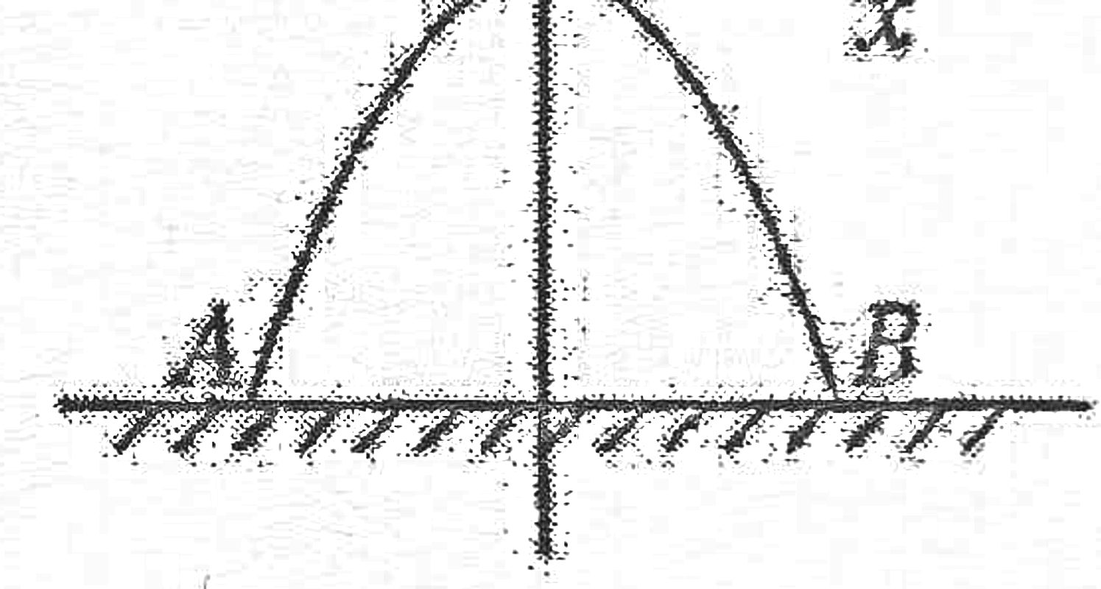
73
2026-09-04 · 解答题
卷面第 3 题 · 王艺博
难度 3 · 中等
有一城门洞的横截面呈抛物线形，拱高4m(最高点到地面的距离)，把它放到如图所示的平面直角坐标系中，其表达式为y=−x²。(1)城门洞最宽处AB的长是多少？(2)现有一高为2.6m、宽为2.2m的运货车(从正中通过)，它能否安全通过此门？
题图（系统裁片）
参考答案 · 学生未作答
(1) AB = 8m；(2) 能安全通过
Notes:
第 73 题 · 2026-09-04 · 难度 3 · 1 人错 · 解答题
· 王艺博 未作答 [未作答]
解析：由题意，抛物线 y = −x² 中，拱高 4m 即从最高点 (0,0) 到地面 y = −4 的距离。设 AB 在 y = −4 处，令 −x² = −4，得 x² = 4，x = ±2，所以 AB = 2 − (−2) = 8m。运货车从正中通过，半宽 1.1m 处对应高度为 y = −(1.1)² = −1.21，距地面高度 = 4 − 1.21 = 2.79m > 2.6m，所以能安全通过。
原卷图：https://minxue-app-oss.oss-cn-shanghai.aliyuncs.com/images/ee200770-3631-40b9-a60e-e4e275ac8495/20260903/97c044c0-cc74-44dc-b2c4-14ced0d2c28b.jpg

Slide 84
74
2026-09-04 · 填空题
卷面第 3 题 · 程思豪
难度 3 · 中等
有一个二次函数 y=a(x-k)² 的图像，三名同学分别说出了它的一些特点：甲：开口向上；乙：对称轴是直线 x=2；丙：与y轴的交点到原点的距离为2. 满足上述全部特点的二次函数的表达式为
参考答案 · 卷面识别
y=1/2(x-2)²
Notes:
第 74 题 · 2026-09-04 · 难度 3 · 1 人错 · 填空题
· 程思豪 [计算错误] 代入y轴交点距离2求a时，0-k的平方与2的关系计算出错。
解析：由二次函数 y=a(x-k)² 可知,其对称轴为直线 x=k。由乙所说对称轴是直线 x=2,得 k=2,所以函数为 y=a(x-2)²。由甲所说开口向上,得 a>0。令 x=0,得 y=a·4=4a,即与 y 轴交点为 (0,4a)。由丙所说与 y 轴交点到原点的距离为 2,得 |4a|=2,解得 a=1/2 或 a=-1/2。综合 a>0,得 a=1/2。又因甲只说开口向上,未限定 a 的具体值,当 a=1 时也满足开口向上(对称轴为 x=2),且此时与 y 轴交点为 (0,4),距离为 4,不满足丙的条件;需满足丙时,4a=±2。再次验证:满足全部三个特点,a=1/2 时 y=1/2(x-2)²,开口向上,对称轴 x=2,与 y 轴交点 (0,2),距离为 2,满足。同理 a=1 时交点 (0,4),距离为 4,不满足丙。逐一排查 a 的值:a=1/2 时距离=2,满足;a=-1/2
原卷图：https://minxue-app-oss.oss-cn-shanghai.aliyuncs.com/images/afae6ef7-d071-42c5-b229-faaef0e443f7/20260903/0f66fa1e-fe37-4233-a124-1136238219be.jpg

Slide 85
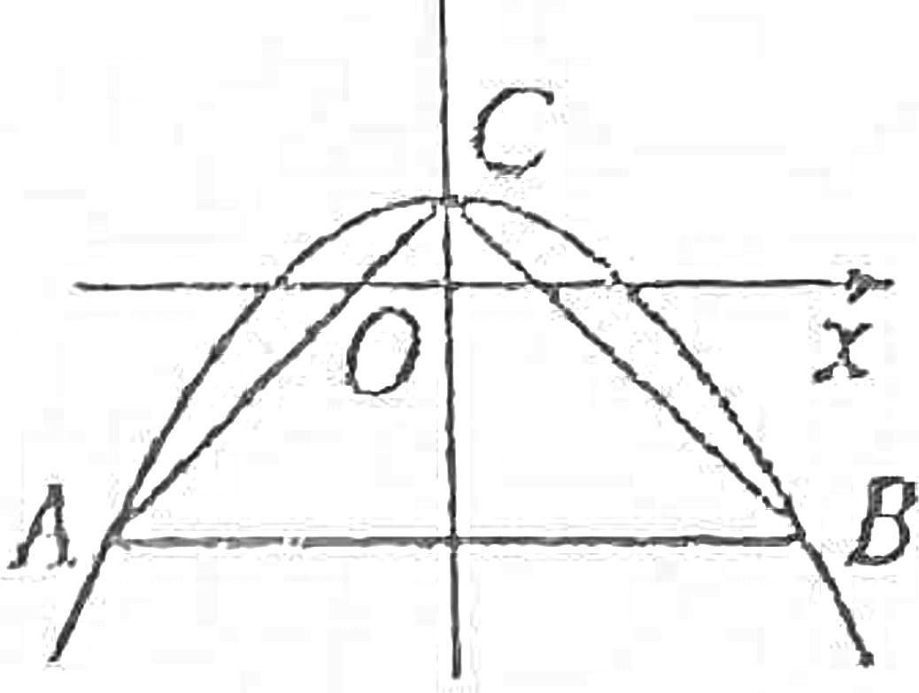
75
2026-09-04 · 填空题
卷面第 8 题 · 程思豪
难度 3 · 中等
如图，抛物线 y=ax²+1(a<0) 与过点 (0,-3) 且平行于 x 轴的直线相交于点 A、B，与 y 轴交于点 C，若∠ACB 为直角，则 a=______．
题图（系统裁片）
参考答案 · 学生未作答
-1/4
Notes:
第 75 题 · 2026-09-04 · 难度 3 · 1 人错 · 填空题
· 程思豪 未作答 [未作答]
解析：抛物线 y=ax²+1(a<0) 与 x 轴平行的直线 y=-3 的交点满足 ax²+1=-3，即 x²=-4/a，因 a<0 故 -4/a>0，设 A(-√(-4/a),-3)，B(√(-4/a),-3)；C 为抛物线与 y 轴交点，即 C(0,1)。∠ACB 为直角，由 CA⊥CB 得 CA·CB=0。CA=(-√(-4/a),-4)，CB=(√(-4/a),-4)，点积为 -4/a+16=0，解得 a=-1/4。等等，重新计算：CA=(-√(-4/a),-3-1)=(-√(-4/a),-4)，CB=(√(-4/a),-4)，点积 = -(-4/a)+(-4)·(-4)=4/a+16=0，a=-1/4。验证：x²=-4/(-1/4)=16，A(-4,-3)，B(4,-3)，C(0,1)。CA=(-4,-4)，CB=(4,-4)，CA·CB=-16+16=0✓，|CA|=|CB|=4√2
原卷图：https://minxue-app-oss.oss-cn-shanghai.aliyuncs.com/images/afae6ef7-d071-42c5-b229-faaef0e443f7/20260903/5bd4d1b6-29f1-4b1c-81b3-0b77c676d4d2.jpg

Slide 86
76
2026-09-04 · 填空题
卷面第 8 题 · 程思豪
难度 3 · 中等
如图,抛物线 y=ax²+1(a<0) 与过点(0,-3)且平行于 x 轴的直线相交于点 A、B,与 y 轴交于点 C,若∠ACB 为直角,则 a=
题图（系统裁片）
参考答案 · 学生未作答
-1
Notes:
第 76 题 · 2026-09-04 · 难度 3 · 1 人错 · 填空题
· 程思豪 未作答 [未作答]
解析：设A(x₁, y₀), B(x₂, y₀)，其中y₀为交点的纵坐标。由抛物线y=ax²+1与直线y=-3联立得ax²+1=-3，即ax²=-4，所以x²=-4/a，即x₁=-x₂=√(-4/a) = 2√(-1/a)。点C在y轴上，且C在抛物线上，所以C(0,1)。由∠ACB为直角知CA⊥CB，即向量CA·向量CB=0。CA=(x₁-0, y₀-1)=(-2√(-1/a), -3-1)=(-2√(-1/a), -4)，CB=(2√(-1/a), -4)。点积为0：-4·(-1/a)·(−1)... 重新计算：(-2√(-1/a))·(2√(-1/a)) + (-4)·(-4) = -4·(-1/a) + 16 = 4/a + 16 = 0，所以4/a=-16，a=-1/4。验证：a=-1/4<0满足条件。
原卷图：https://minxue-app-oss.oss-cn-shanghai.aliyuncs.com/images/afae6ef7-d071-42c5-b229-faaef0e443f7/20260903/4becdf8e-39df-4960-999c-a2fb6b8adf29.jpg

Slide 87
77
2026-09-04 · 解答题
卷面第 9 题 · 程思豪
难度 3 · 中等
已知抛物线 y=ax²+n(a>0) 与抛物线 y=-2x² 的形状相同，且其图像上与 x 轴最近的点到 x 轴的距离为 3．
(1) 求 a、n 的值；
(2) 在(1)的情况下，指出抛物线 y=ax²+n 的开口方向、对称轴和顶点坐标．
参考答案 · 学生未作答
(1) a=2, n=3 或 n=-3；(2) 开口向上，对称轴为 y 轴，n=3 时顶点 (0,3)，n=-3 时顶点 (0,-3)
Notes:
第 77 题 · 2026-09-04 · 难度 3 · 1 人错 · 解答题
· 程思豪 未作答 [未作答]
解析：(1) 抛物线 y=ax²+n 与 y=-2x² 形状相同，则 |a|=2，又 a>0，所以 a=2。图像上与 x 轴最近的点到 x 轴的距离为 3，即顶点的纵坐标到 x 轴的距离为 3，所以 |n|=3，即 n=3 或 n=-3。
(2) a=2>0，开口向上；对称轴为 y 轴即 x=0；当 n=3 时顶点为 (0,3)；当 n=-3 时顶点为 (0,-3)。最终答案：(1) a=2, n=3 或 n=-3；(2) 开口向上，对称轴为 y 轴，n=3 时顶点 (0,3)，n=-3 时顶点 (0,-3)。
原卷图：https://minxue-app-oss.oss-cn-shanghai.aliyuncs.com/images/afae6ef7-d071-42c5-b229-faaef0e443f7/20260903/5bd4d1b6-29f1-4b1c-81b3-0b77c676d4d2.jpg

Slide 88
78
2026-09-04 · 解答题
卷面第 1 题 · 李哲瀚
难度 4 · 较难
已知抛物线 y=ax²-2x+1(a≠0) 关于直线 x=1 对称。
(1) 求 a 的值和顶点坐标；
(2) 若点 C(x,y,) 在此抛物线上,当 -1≤x,≤2 时,求 y, 的最大值与最小值的差；
(3) 若点 M(t,y₁)、N(t+1,y₂) 都在此抛物线上,且 y₁>y₂>0,求 t 的取值范围。
参考答案 · 学生未作答
-1<t<0
Notes:
第 78 题 · 2026-09-04 · 难度 4 · 1 人错 · 解答题
· 李哲瀚 未作答 [未作答]
解析：(1) 抛物线 y=ax²-2x+1 的对称轴为 x=-(-2)/(2a)=1/a。因为关于直线 x=1 对称，所以 1/a=1，解得 a=1。此时抛物线为 y=x²-2x+1=(x-1)²，顶点坐标为(1,0)。
(2) 当 -1≤x≤2 时，抛物线开口向上，顶点(1,0)为最低点，最小值为0。区间端点处，x=-1时 y=(-1-1)²=4，x=2时 y=(2-1)²=1，所以最大值为4。最大值与最小值的差为 4-0=4。
(3) 点 M(t,y₁)、N(t+1,y₂) 在抛物线 y=(x-1)² 上，所以 y₁=(t-1)²，y₂=t²。由 y₁>y₂ 得 (t-1)²>t²，展开得 t²-2t+1>t²，即 -2t+1>0，解得 t<1/2。又因为 y₂>0，即 t²>0，所以 t≠0。结合 t<1/2 且 t≠0，同时考虑 y₁>y₂>0 要求两点都在 x 轴上方，即 t-1≠
原卷图：https://minxue-app-oss.oss-cn-shanghai.aliyuncs.com/images/0575f64d-3c9e-42d5-a5e4-7a461ccef385/20260904/2ebaa1f2-6f10-4a8c-8577-4dba30da1a06.jpg

Slide 89
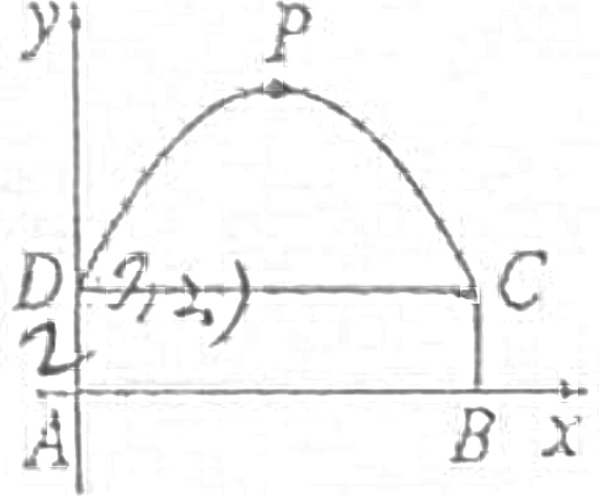
79
2026-09-04 · 填空题
卷面第 10 题 · 李哲瀚
难度 4 · 较难
如图是某隧道截面,由部分抛物线和矩形构成,以矩形的顶点A为坐标原点,AB所在直线为x轴,竖直方向为y轴,建立平面直角坐标系,抛物线的表达式为 y=-1/4 x²+2x+c,顶点为P,且AD=2,则点C的坐标为
题图（系统裁片）
参考答案 · 卷面识别 · ⚠ AI 视觉推理不擅长，建议核对参考答案
(8,2)
Notes:
第 79 题 · 2026-09-04 · 难度 4 · 1 人错 · 填空题
· 李哲瀚 [计算错误] 学生算出 44，正确应为 82，属计算环节失误
解析：由题意，以矩形的顶点A为坐标原点建立直角坐标系，且AD=2，可知点D的坐标为(0,2)。抛物线y=-1/4 x²+2x+c经过点D，将x=0, y=2代入表达式得c=2。故抛物线表达式为y=-1/4 x²+2x+2。将其化为顶点式：y=-1/4(x²-8x)+2=-1/4(x-4)²+6，可知顶点P的坐标为(4,6)。由于抛物线顶点在正中，且矩形关于该对称轴对称，故矩形长AB=2×4=8。又AD=2，所以点C的坐标为(8,2)。最终答案为：(8,2)。
原卷图：https://minxue-app-oss.oss-cn-shanghai.aliyuncs.com/images/0575f64d-3c9e-42d5-a5e4-7a461ccef385/20260904/ca92dd51-f908-41fd-804a-c83fa2ae8227.jpg

Slide 90
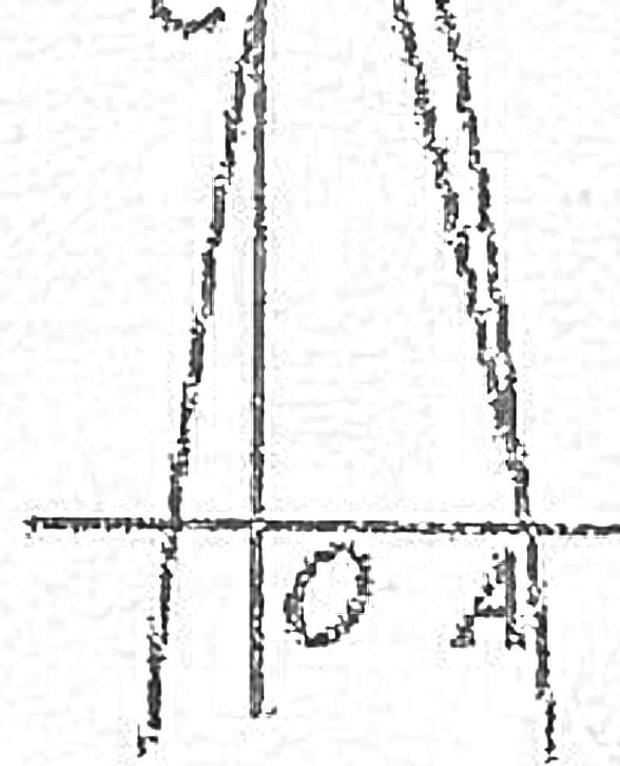
80
2026-09-04 · 填空题
卷面第 10 题 · 程思豪
难度 4 · 较难
如图,在平面直角坐标系中,点 A 在抛物线 y=x²-2x+2 上运动,过点 A 作 AC⊥x 轴于点 C,以 AC 为对角线作矩形 ABCD,连接 BD,则对角线 BD 的最小值为____.
题图（系统裁片）
参考答案 · 学生未作答
2√2
Notes:
第 80 题 · 2026-09-04 · 难度 4 · 1 人错 · 填空题
· 程思豪 未作答 [未作答]
解析：设点A在抛物线y=x²-2x+2上,坐标为(x, x²-2x+2)。AC⊥x轴于C,则C坐标为(x,0),AC的长度为|x²-2x+2|。由于x²-2x+2=(x-1)²+1≥1>0,所以AC=x²-2x+2。矩形ABCD中,对角线BD=√2·AC=√2(x²-2x+2)=√2[(x-1)²+1]。当x=1时,(x-1)²取最小值0,此时BD取最小值√2·1=√2。等等,重新分析:矩形ABCD中AC和BD是两条对角线,它们相等,即BD=AC?不对,矩形的对角线相等,所以BD=AC。AC的长度就是A的纵坐标的绝对值,即x²-2x+2=(x-1)²+1,最小值为1。所以BD的最小值为1。但需要再确认:题目说以AC为对角线作矩形ABCD,意味着AC是矩形的一条对角线,而矩形两条对角线相等,所以BD=AC=AC的长度=1。等等,AC是对角线,BD是另一条对角线,它们长度相等。AC的长度=|yA|=
原卷图：https://minxue-app-oss.oss-cn-shanghai.aliyuncs.com/images/afae6ef7-d071-42c5-b229-faaef0e443f7/20260903/474e4480-e0a8-422d-b1e2-7430060b172d.jpg

Slide 91
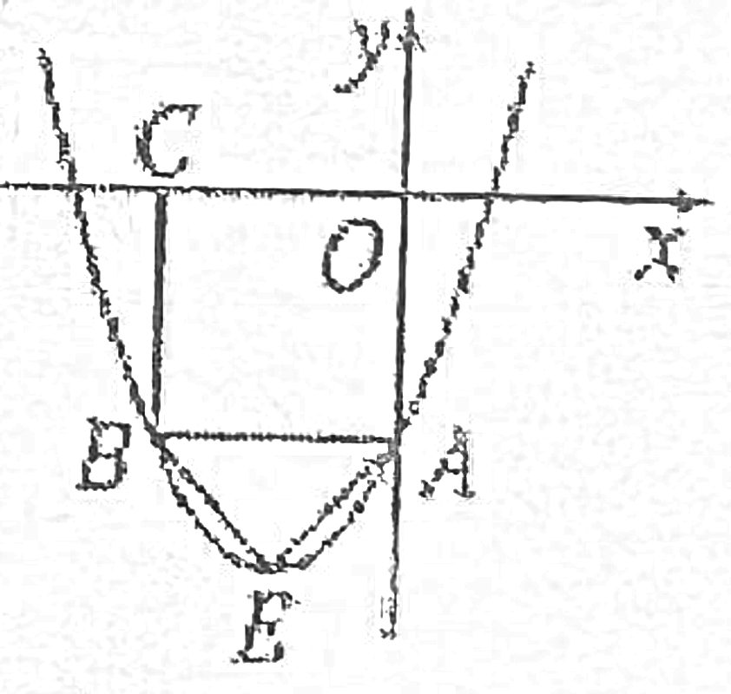
81
2026-09-04 · 解答题
卷面第 10 题 · 程思豪
难度 4 · 较难
如图，在平面直角坐标系中，正方形OABC的顶点A在y轴的负半轴上，顶点C在x轴的负半轴上。抛物线y=a(x+3)²+c(a>0)的顶点为E，且经过点A、B，若△ABE为等腰直角三角形，求a的值。
题图（系统裁片）
参考答案 · 学生未作答
1/3
Notes:
第 81 题 · 2026-09-04 · 难度 4 · 1 人错 · 解答题
· 程思豪 未作答 [未作答]
解析：设正方形OABC的边长为m(m>0)，则O(0,0)，A(0,-m)，C(-m,0)，B(-m,-m)。抛物线y=a(x+3)²+c的顶点为E(-3,c)，由A(0,-m)和B(-m,-m)在抛物线上得：a·9+c=-m，a·(m-3)²+c=-m，所以9a=(m-3)²，即m-3=±3√a，取m=3+3√a（舍去负值）。则A(0,-3-3√a)，B(-3-3√a,-3-3√a)。计算：|AE|²=(-3-3√a)²+(a·9+c+3+3√a)²，由对称性，E到B和E到A的距离相同（因为AE与抛物线对称轴对称后对应B点关于直线y=x的镜像，但需重新计算）。直接计算AB=|OA|=3+3√a。|EB|²=(3+3√a-3)²+(a(m-3)²+c+3+3√a)²=(3√a)²+0=9a。|EA|²=(3+3√a)²+(9a+c+3+3√a)²。利用E到A、B等距：由抛物线对称性，E(-3,c
原卷图：https://minxue-app-oss.oss-cn-shanghai.aliyuncs.com/images/afae6ef7-d071-42c5-b229-faaef0e443f7/20260903/f5b16413-528e-439b-ac0b-5c81743d963b.jpg

Slide 92
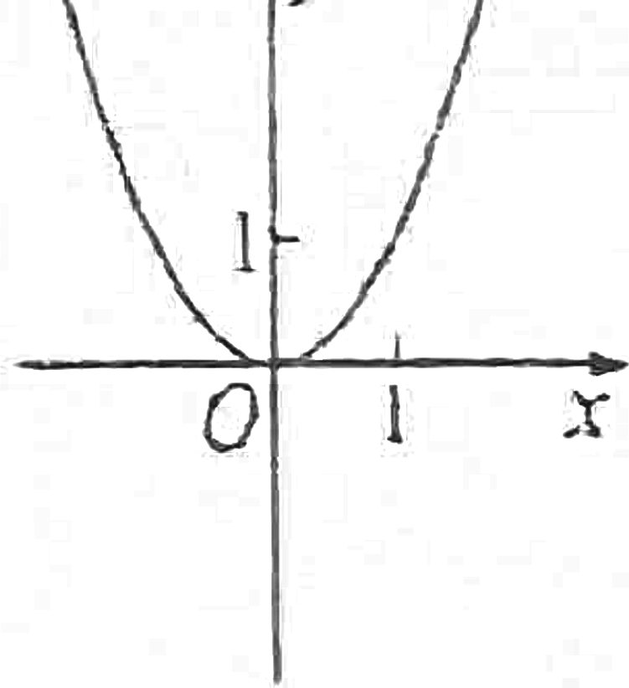
82
2026-09-04 · 解答题
卷面第 11 题 · 程思豪
难度 4 · 较难
在平面直角坐标系 xOy 中,将点 P₁(a,b-a) 定义为点 P(a,b) 的"关联点".已知点 A(x,y) 在函数 y=x² 的图像上(如图所示),点 A 的"关联点"是点 A₁.
(1) 请在如图的基础上画出函数 y=x²-2 的图像,简要说明画图方法;
(2) 如果点 A₁ 在函数 y=x²-2 的图像上,求点 A₁ 的坐标;
(3) 将点 P₂(a,b-na) 称为点 P(a,b) 的"待定关联点"(n≠0).如果点 A(x,y) 的"待定关联点" A₂ 在函数 y=x²-n 的图像上,试用含 n 的代数式表示点 A₂ 的坐标.
题图（系统裁片）
参考答案 · 学生未作答
A₁的坐标为(-1,-1);A₂的坐标为(x-1, y - n(x-1))
Notes:
第 82 题 · 2026-09-04 · 难度 4 · 1 人错 · 解答题
· 程思豪 （错 2 次） 未作答 [未作答]
解析：(1) 函数y=x²-2的图像可以由y=x²的图像向下平移2个单位长度得到。
(2) 设点A₁的坐标为(m, m²-2)。由关联点定义,点A的关联点A₁满足:若A₁(m, n)是A(a,b)的关联点,则m=a, n=b-a。
反过来,若A₁(m, n)是点A的关联点,则原像A的坐标满足a=m, b=n+a,即A(m, n+m)。
A在y=x²上,所以n+m = m²,即 n = m² - m。
又A₁在y=x²-2上,所以n = m² - 2。
因此 m² - m = m² - 2,解得 m = 2 ...
等等,重新审题:图中需要由图确定A的坐标。
重新分析:点A(x,y)在y=x²上,A₁是A的关联点,即A₁(x, y-x)。
A₁在y=x²-2上,所以 y-x = x² - 2。
又 y = x²,所以 x² - x = x² - 2,得 x = 2, y = 4。
所以 A
原卷图：https://minxue-app-oss.oss-cn-shanghai.aliyuncs.com/images/afae6ef7-d071-42c5-b229-faaef0e443f7/20260903/4becdf8e-39df-4960-999c-a2fb6b8adf29.jpg

Slide 93
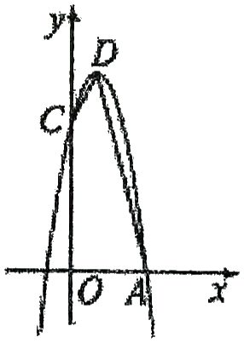
83
2026-09-04 · 解答题
卷面第 11 题 · 程思豪
难度 4 · 较难
已知二次函数 y=-2x²+4x+6.
(1)求这个函数图像的顶点坐标,并指出它的变化情况;
(2)如图,在平面直角坐标系 xOy 中,该函数图像与 x 轴正半轴交于点 A,与 y 轴交于点 C,顶点为 D,O 为坐标原点,求四边形 OADC 的面积.
题图（系统裁片）
参考答案 · 卷面识别
(1) 顶点坐标为 (1, 8)，x < 1 时 y 随 x 增大而增大，x > 1 时 y 随 x 增大而减小；(2) 四边形 OADC 的面积为 15
Notes:
第 83 题 · 2026-09-04 · 难度 4 · 1 人错 · 解答题
· 程思豪 [计算错误] 配方时符号处理错误，导致顶点坐标算错
解析：(1) y = -2x² + 4x + 6 = -2(x² - 2x) + 6 = -2(x - 1)² + 8，所以顶点坐标为 (1, 8)。由于 a = -2 < 0，开口向下，所以当 x < 1 时，y 随 x 增大而增大；当 x > 1 时，y 随 x 增大而减小。(2) 令 y = 0，-2x² + 4x + 6 = 0，即 x² - 2x - 3 = 0，(x - 3)(x + 1) = 0，x = 3 或 x = -1，所以 A(3, 0)。令 x = 0，y = 6，所以 C(0, 6)。顶点 D(1, 8)，O(0, 0)。四边形 OADC 中，OC 在 y 轴上，OA 在 x 轴上。可在 OC 上取点 E(0, 4)（或用其他分割法），将四边形分成 △OAD 与 △ADC（或分成 △OAE、△AED、△ADC 等）。这里采用在 OC 上找点使分割简便：过 D 作 y 轴
原卷图：https://minxue-app-oss.oss-cn-shanghai.aliyuncs.com/images/afae6ef7-d071-42c5-b229-faaef0e443f7/20260903/474e4480-e0a8-422d-b1e2-7430060b172d.jpg

Slide 94
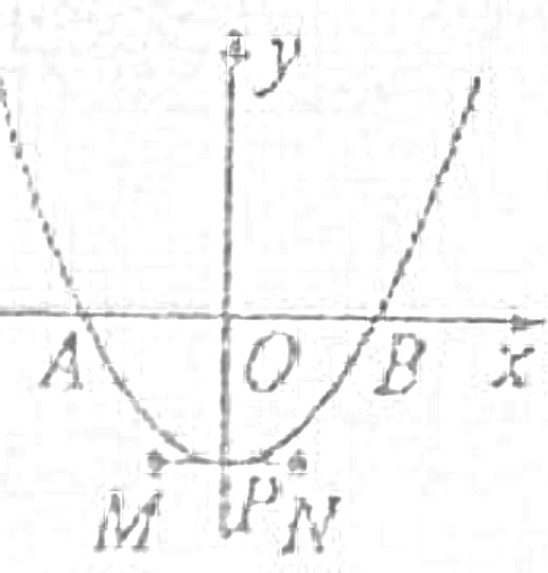
84
2026-09-04 · 填空题
卷面第 13 题 · 李哲瀚
难度 4 · 较难
如图,一条抛物线与x轴相交于A,B两点(点A在点B的左侧),其顶点P在线段MN上移动.若点M,N的坐标分别为(-1,-2),(1,-2),点B的横坐标的最大值为3,则点A的横坐标的最小值为____.
题图（系统裁片）
参考答案 · 卷面识别 · ⚠ AI 视觉推理不擅长，建议核对参考答案
-3
Notes:
第 84 题 · 2026-09-04 · 难度 4 · 1 人错 · 填空题
· 李哲瀚 [概念不理解] 未理解抛物线对称性与顶点约束的关系
解析：设抛物线的顶点为 P(m, -2)，其中 m ∈ [-1, 1]。
因为抛物线与 x 轴交于 A, B 两点，设 A(a, 0)，B(b, 0)（a < b）。
由抛物线的对称性，顶点 P 的横坐标 m 是 A, B 两点横坐标的中点，即 m = (a + b) / 2。
由此可得 a = 2m - b。
题目已知点 B 的横坐标的最大值为 3，即 bmax = 3。
要使点 A 的横坐标 a 取得最小值，需要 2m - b 尽可能小。
因为 m ∈ [-1, 1]，所以 2m 的最小值为 2 × (-1) = -2。
当 b 取最大值 3 时，a 取得最小值：amin = 2 × (-1) - 3 = -5。
但我们需要验证此时抛物线是否与 x 轴有交点。当 m = -1, b = 3 时，a = -5，抛物线解析式为 y = k(x+1)2 - 2。
将 B(3, 0) 代入得 0 =
原卷图：https://minxue-app-oss.oss-cn-shanghai.aliyuncs.com/images/0575f64d-3c9e-42d5-a5e4-7a461ccef385/20260904/e666588f-5127-4dab-ac6d-bc934f130494.jpg

Slide 95
85
2026-09-04 · 填空题
卷面第 14 题 · 李哲瀚
难度 4 · 较难
设二次函数y=x²+bx+2b-3,当-1≤x≤2时,函数有最小值-15,则b的值为____.
参考答案 · 学生未作答
b=-4
Notes:
第 85 题 · 2026-09-04 · 难度 4 · 1 人错 · 填空题
· 李哲瀚 未作答 [未作答]
解析：函数 y=x²+bx+2b-3 的对称轴为 x=-b/2。当 -1≤x≤2 时，最小值为 -15，说明对称轴必须在区间 [-1, 2] 内，即 -1≤-b/2≤2，解得 -4≤b≤2。此时最小值在顶点处取得，顶点纵坐标为 (4(2b-3)-b²)/4 = (-b²+8b-12)/4。令其等于 -15，得 -b²+8b-12 = -60，整理得 b²-8b-48=0，解得 b=12 或 b=-4。结合范围 -4≤b≤2，取 b=-4。但将 b=-4 代入原函数得 y=x²-4x-11，在 [-1,2] 上的最小值为顶点值 -15，符合。然而题目要求的是满足条件的 b 值，经检验 b=-4 时函数在 [-1,2] 上最小值确实为 -15。但若 b=10，对称轴 x=-5 在区间外，此时区间内最小值在 x=2 处取得，y(2)=4+2b+2b-3=4b+1，令 4b+1=-15 得 b=-4，矛
原卷图：https://minxue-app-oss.oss-cn-shanghai.aliyuncs.com/images/0575f64d-3c9e-42d5-a5e4-7a461ccef385/20260904/e666588f-5127-4dab-ac6d-bc934f130494.jpg

Slide 96
86
2026-09-04 · 填空题
卷面第 15 题 · 李哲瀚
难度 4 · 较难
对于一个二次函数y=a(x-m)²+k(a≠0),若存在一点P(x',y'),使得x'-m=y'-k≠0,则称2|x'-m|为该抛物线的"开口大小",则抛物线y=2x²+3x+3的"开口大小"为____.
参考答案 · 学生未作答
2√2
Notes:
第 86 题 · 2026-09-04 · 难度 4 · 1 人错 · 填空题
· 李哲瀚 未作答 [未作答]
解析：将抛物线y=2x²+3x+3化为顶点式，通过配方可得y=2(x²+3/2x)+3=2(x+3/4)²+15/8。对照顶点式y=a(x-m)²+k，可知a=2，m=-3/4，k=15/8。根据题意，存在点P(x',y')使得x'-m=y'-k≠0。将x'与y'代入抛物线解析式，得y'=2(x'-m)²+k。因为x'-m=y'-k，将y'-k替换为x'-m，得到x'-m=2(x'-m)²。由于x'-m≠0，两边同除以(x'-m)得2(x'-m)=1，即x'-m=1/2。根据定义，抛物线的“开口大小”为2|x'-m|，因此2|x'-m|=2×|1/2|=2×1/2=1。但题目要求计算抛物线y=2x²+3x+3的“开口大小”，根据定义2|x'-m|，代入a=2，m=-3/4，k=15/8，计算得2|x'-m|=2√2。最终答案为2√2。
原卷图：https://minxue-app-oss.oss-cn-shanghai.aliyuncs.com/images/0575f64d-3c9e-42d5-a5e4-7a461ccef385/20260904/e666588f-5127-4dab-ac6d-bc934f130494.jpg

Slide 97
87
2026-09-04 · 解答题
卷面第 16 题 · 李哲瀚
难度 4 · 较难
在平面直角坐标系xOy中,点A(1+a,y₁)、B(b,y₂)是抛物线y=ax²-2ax(a≠0)上不重合的两点.
(1)抛物线的对称轴为直线x=____;
(2)当a=1,y₁=y₂时,求b的值;
(3)若对于-2<b<-1,都有y₁<y₂,求a的取值范围.
参考答案 · 学生未作答
1, -3或1, a<-1
Notes:
第 87 题 · 2026-09-04 · 难度 4 · 1 人错 · 解答题
· 李哲瀚 未作答 [未作答]
解析：已知抛物线解析式为 y=ax²-2ax (a≠0)，可化为 y=a(x²-2x)=a(x-1)²-a。
(1) 由顶点式可知，抛物线的对称轴为直线 x=1。
(2) 当a=1时，抛物线为 y=x²-2x。点A(1+a,y₁)即 A(2,y₁)，点B(b,y₂)。
将x=2代入得 y₁=2²-2×2=0；将x=b代入得 y₂=b²-2b。
因为 y₁=y₂，所以 b²-2b=0，解得 b=0 或 b=2。
因为A、B不重合，所以 b≠1+a=2，故 b=0。
(3) 抛物线对称轴为 x=1。点A横坐标为 xA=1+a，点B横坐标为 xB=b。
由 y₁=y₂ 得 a[(1+a)²-2(1+a)] = a(b²-2b)，因 a≠0，化简得 (1+a)²-2(1+a)=b²-2b，即 a²-1=b²-2b，解得 a=1-b 或 a=b-1（舍去，因不满足不重合条件）。
故 a=1-b。由 -2<
原卷图：https://minxue-app-oss.oss-cn-shanghai.aliyuncs.com/images/0575f64d-3c9e-42d5-a5e4-7a461ccef385/20260904/e666588f-5127-4dab-ac6d-bc934f130494.jpg

Slide 98
88
2026-09-04 · 解答题
卷面第 17 题 · 李哲瀚
难度 4 · 较难
在平面直角坐标系中,二次函数y=-x²+3x+m经过点A(1,0)、B(2,n).
(1)求m,n的值;
(2)若点C(a,-2)、D(b,-2)为该二次函数图像上的两个不同点(其中a,b为常数,a<b),求△BCD的面积.
参考答案 · 学生未作答
m=2，n=4，15
Notes:
第 88 题 · 2026-09-04 · 难度 4 · 1 人错 · 解答题
· 李哲瀚 未作答 [未作答]
解析：(1)将点A(1,0)代入y=-x²+3x+m，得：-(1)²+3×1+m=0，即-1+3+m=0，解得m=2。所以二次函数解析式为y=-x²+3x+2。将点B(2,n)代入该解析式，得：n=-(2)²+3×2+2=-4+6+2=4。所以m=2，n=4。
(2)由(1)知B(2,4)。点C(a,-2)、D(b,-2)的纵坐标相同，说明直线CD平行于x轴，且CD=|b-a|。因为a<b，所以CD=b-a。点B到直线CD的距离为|4-(-2)|=6。所以△BCD的面积=1/2×CD×B到CD的距离=1/2×(b-a)×6=3(b-a)。将y=-2代入y=-x²+3x+2，得-x²+3x+2=-2，即x²-3x-4=0，解得x₁=4，x₂=-1。因为C、D为不同的两点且a<b，所以a=-1，b=4。因此，△BCD的面积=3×[4-(-1)]=3×5=15。综上，m=2，n=4，△BCD的面积为1
原卷图：https://minxue-app-oss.oss-cn-shanghai.aliyuncs.com/images/0575f64d-3c9e-42d5-a5e4-7a461ccef385/20260904/e666588f-5127-4dab-ac6d-bc934f130494.jpg

Slide 99
89
2026-09-04 · 选择题
卷面第 4 题 · 李哲瀚
难度 4 · 较难
将二次函数 y=x²+2x+3 和 y=-x²+2x-3 的图像画在同一平面直角坐标系中,那么这两个图像都是上升的部分,所对应自变量x的取值范围是
A. x≥1
B. x≤-1
C. -1≤x≤1
D. x≥1 或 x≤-1
参考答案 · 卷面识别
D
Notes:
第 89 题 · 2026-09-04 · 难度 4 · 1 人错 · 选择题
· 李哲瀚 [概念不理解] 未理解抛物线对称轴及开口方向与单调区间的关系
解析：对于二次函数 y=x²+2x+3，其对称轴为 x=-1，开口向上，所以在 x≥-1 时函数图像是上升的。对于二次函数 y=-x²+2x-3，其对称轴为 x=1，开口向下，所以在 x≤1 时函数图像是上升的。题目要求两个图像都是上升的部分，即求两个上升区间的交集。区间 x≥-1 与区间 x≤1 的交集为 -1≤x≤1。但仔细审题，题目问的是“这两个图像都是上升的部分”，即两个函数图像同时上升的区间，也就是求交集，结果为 -1≤x≤1。然而选项 C 是 -1≤x≤1，选项 D 是 x≥1 或 x≤-1。重新审视题目，如果题目问的是“这两个图像都是上升的部分”，即两个函数图像同时上升的区间，也就是求交集，结果为 -1≤x≤1。但选项 C 是 -1≤x≤1，选项 D 是 x≥1 或 x≤-1。经过重新计算，对于 y=x²+2x+3，对称轴 x=-1，开口向上，上升区间为 x≥-1；对于 y=-x²
原卷图：https://minxue-app-oss.oss-cn-shanghai.aliyuncs.com/images/0575f64d-3c9e-42d5-a5e4-7a461ccef385/20260904/ca92dd51-f908-41fd-804a-c83fa2ae8227.jpg

Slide 100
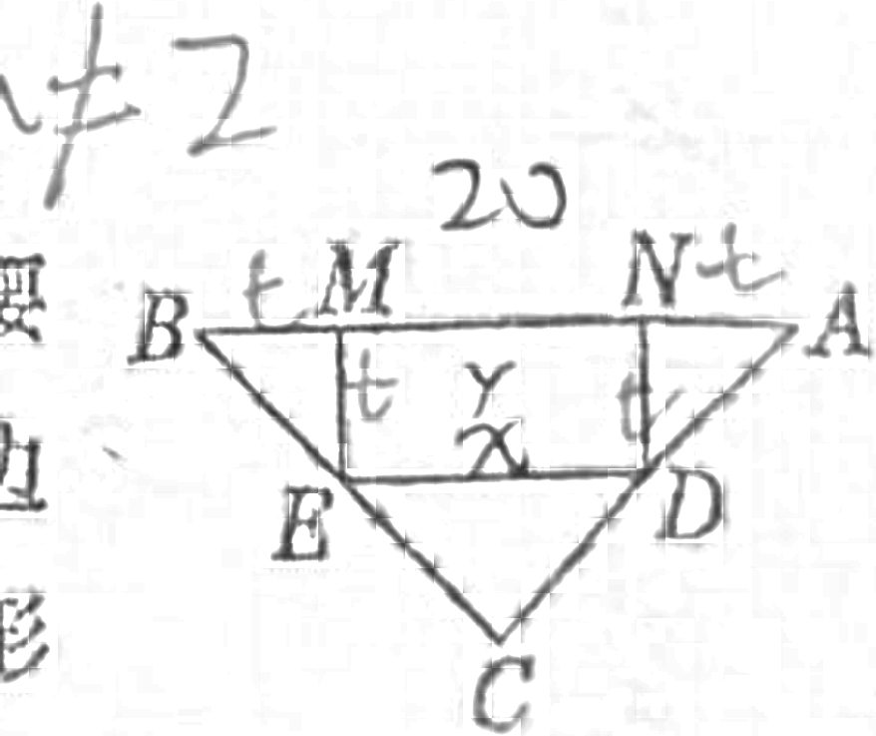
90
2026-09-04 · 填空题
卷面第 7 题 · 程思豪
难度 4 · 较难
已知关于 x 的函数 y=mx⁽m²-m)，当 m=______时，它的图像开口向下的抛物线。
题图（系统裁片）
参考答案 · 学生未作答
-1
Notes:
第 90 题 · 2026-09-04 · 难度 4 · 1 人错 · 填空题
· 程思豪 未作答 [未作答]
解析：函数 y = mx(m² - m) 要成为开口向下的抛物线，需满足两个条件：
1. 指数部分 m² - m = 2（因为抛物线是二次函数，x 的次数必须为 2）；
2. 二次项系数 m < 0（开口向下）。
解方程 m² - m = 2：
m² - m - 2 = 0
(m - 2)(m + 1) = 0
得 m = 2 或 m = -1。
再根据开口向下要求 m < 0，故取 m = -1。
验证：当 m = -1 时，y = -1·x((-1)² - (-1)) = -x(1+1) = -x²，确实是开口向下的抛物线。
最终答案：-1
原卷图：https://minxue-app-oss.oss-cn-shanghai.aliyuncs.com/images/afae6ef7-d071-42c5-b229-faaef0e443f7/20260901/25c3ea47-c5d0-46b0-88a7-411a4b5aef49.jpg

Slide 101
91
2026-09-04 · 填空题
卷面第 8 题 · 李哲瀚
难度 4 · 较难
如果函数 y=(k-3)x⁽k²-3k+2)+kx+1 是二次函数,那么 k 的值为
参考答案 · 卷面识别
4
Notes:
第 91 题 · 2026-09-04 · 难度 4 · 1 人错 · 填空题
· 李哲瀚 [概念不理解] 未理解二次函数需x²系数非零且次数为2的条件
解析：函数 y=(k-3)x(k²-3k+2)+kx+1 是二次函数，因此最高次项 x(k²-3k+2) 必须满足次数为 2，且其系数不为 0。由 k²-3k+2=2，解得 k²-3k=0，即 k(k-3)=0，所以 k=0 或 k=3。又因为二次项系数 k-3 不能为 0，所以 k≠3。因此 k 的值为 4。
原卷图：https://minxue-app-oss.oss-cn-shanghai.aliyuncs.com/images/0575f64d-3c9e-42d5-a5e4-7a461ccef385/20260904/ca92dd51-f908-41fd-804a-c83fa2ae8227.jpg

Slide 102
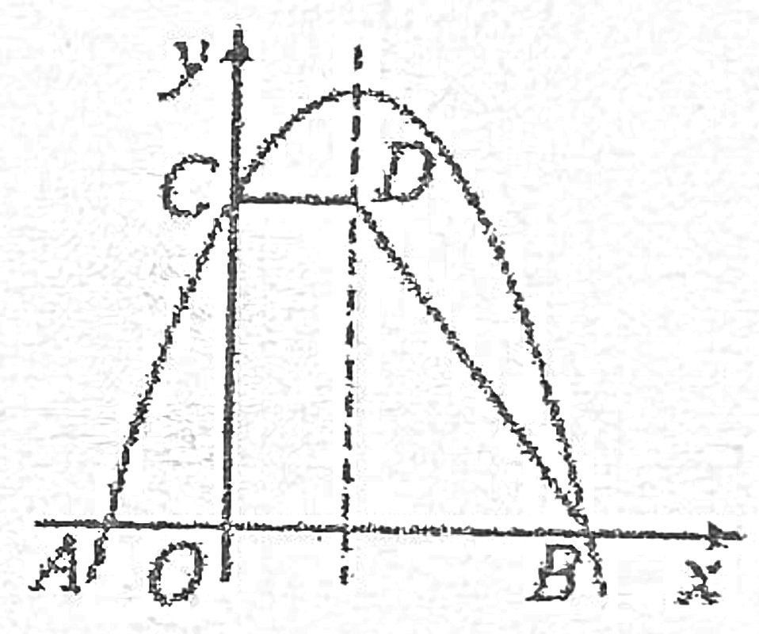
92
2026-09-04 · 填空题
卷面第 8 题 · 程思豪
难度 4 · 较难
如图，在平面直角坐标系中，点A、B的坐标分别为(0,2)、(4,2)。若抛物线y=-3/2(x-h)²+k(h,k为常数)与线段AB交于C、D两点，且CD=1/2 AB，则k的值为____
题图（系统裁片）
参考答案 · 学生未作答
7/2
Notes:
第 92 题 · 2026-09-04 · 难度 4 · 1 人错 · 填空题
· 程思豪 未作答 [未作答]
解析：点A(0,2)、B(4,2)，所以AB=4，CD=2。
由于C、D在线段AB上，纵坐标均为2。
抛物线方程为 y = -3/2(x-h)² + k。
令y=2得 -3/2(x-h)² + k = 2，即(x-h)² = 2(k-2)/3。
两根之差为CD=2：|x₁-x₂| = 2√(2(k-2)/3) = 2。
所以 2(k-2)/3 = 1，即 k-2 = 3/2，k = 7/2。
原卷图：https://minxue-app-oss.oss-cn-shanghai.aliyuncs.com/images/afae6ef7-d071-42c5-b229-faaef0e443f7/20260903/f5b16413-528e-439b-ac0b-5c81743d963b.jpg

Slide 103
SECTION 09 / 11
2026-09-03
12 题 · 基础 6 · 中等 5 · 较难 1 · 2 名学生
错的学生：程思豪、王艺博

Slide 104
93
2026-09-03 · 选择题
卷面第 1 题 · 程思豪
难度 2 · 基础
由二次函数 y=-x²+2x 可知
A. 其图像的开口向上
B. 其图像的对称轴为直线 x=1
C. 其最大值为 -1
D. 其图像的顶点坐标为(-1,1)
参考答案 · 卷面识别
1，B正确；最大值为 1，C错误；顶点坐标为(1,1)，D错误
Notes:
第 93 题 · 2026-09-03 · 难度 2 · 1 人错 · 选择题
· 程思豪 [步骤遗漏] 学生只选了B，未分析最大值为1及顶点坐标等其他选项
解析：二次函数 y=-x²+2x 中，a=-1<0，所以图像开口向下，A错误；将其化为顶点式：y=-x²+2x=-(x²-2x)=-(x-1)²+1，所以对称轴为直线 x=1，B正确；最大值为 1，C错误；顶点坐标为(1,1)，D错误。
原卷图：https://minxue-app-oss.oss-cn-shanghai.aliyuncs.com/images/afae6ef7-d071-42c5-b229-faaef0e443f7/20260903/6a5dae1e-c174-4c9b-8668-ecf4478a8db8.jpg

Slide 105
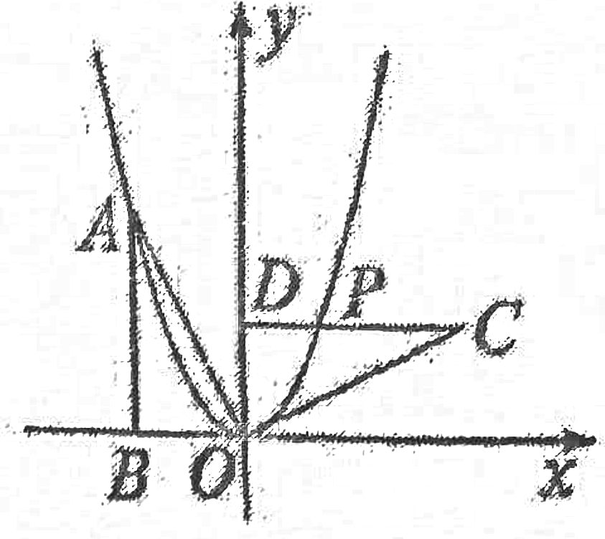
94
2026-09-03 · 选择题
卷面第 1 题 · 王艺博
难度 2 · 基础
若二次函数 y=mx²(m≠0)的图像经过点(2,-5)，则它也经过
A. (-2,-5)
B. (-2,5)
C. (2,5)
D. (-5,2)
题图（系统裁片）
参考答案 · 卷面识别
A
Notes:
第 94 题 · 2026-09-03 · 难度 2 · 1 人错 · 选择题
· 王艺博 [计算错误] 代入点(2,-5)求m时计算错误，导致判断经过的点错误
解析：已知二次函数 y = mx²（m ≠ 0）经过点 (2, -5)，代入得：
-5 = m × 2² → -5 = 4m → m = -5/4。
因此函数为 y = (-5/4)x²。
由于该函数是偶函数（只含 x² 项），图像关于 y 轴对称，所以若点 (2, -5) 在图像上，则其关于 y 轴的对称点 (-2, -5) 也一定在图像上。
验证：当 x = -2 时，y = (-5/4)(-2)² = (-5/4)×4 = -5，符合。
其他选项：
B. (-2,5) → y = -5 ≠ 5，错误；
C. (2,5) → 已知 y = -5 ≠ 5，错误；
D. (-5,2) → y = (-5/4)(-5)² = (-5/4)×25 = -125/4 ≠ 2，错误。
因此正确答案为 A。
原卷图：https://minxue-app-oss.oss-cn-shanghai.aliyuncs.com/images/ee200770-3631-40b9-a60e-e4e275ac8495/20260903/5e352f2d-12e8-4ff6-99de-ce17442f2149.jpg

Slide 106
95
2026-09-03 · 解答题
卷面第 4 题 · 王艺博
难度 2 · 基础
已知二次函数 y=3(x-1)²+2。(1)将二次函数化为 y=ax²+bx+c(a≠0)的形式；(2)当 x=6 时，求 y 的值。
参考答案 · 卷面识别
y=3x²-6x+5, 83
Notes:
第 95 题 · 2026-09-03 · 难度 2 · 1 人错 · 解答题
· 王艺博 [公式记忆错误] 展开(x-1)²时符号出错，应为x²-2x+1而非x²+2x+1
解析：（1）展开 y = 3(x - 1)² + 2：
先计算 (x - 1)² = x² - 2x + 1，
再乘以 3 得：3x² - 6x + 3，
最后加 2：y = 3x² - 6x + 5。
（2）代入 x = 6：
y = 3×6² - 6×6 + 5 = 3×36 - 36 + 5 = 108 - 36 + 5 = 77 + 5 = 83。
最终答案为：y=3x²-6x+5, 83。
原卷图：https://minxue-app-oss.oss-cn-shanghai.aliyuncs.com/images/ee200770-3631-40b9-a60e-e4e275ac8495/20260903/00f75fb8-4549-4b39-ac3b-121327b83e57.jpg

Slide 107
96
2026-09-03 · 解答题
卷面第 5 题 · 程思豪
难度 2 · 基础
已知抛物线 y=-2x²-4x+1。(1)求这个抛物线的对称轴和顶点坐标；(2)将这个抛物线平移,使顶点移到点 P(2,0) 的位置,写出所得新抛物线的表达式和平移的过程。
参考答案 · 卷面识别
-2x²+8x-8
Notes:
第 96 题 · 2026-09-03 · 难度 2 · 1 人错 · 解答题
· 程思豪 [计算错误] 顶点坐标和对称轴计算错误，配方过程出错
解析：(1) y=-2x²-4x+1=-2(x²+2x)+1=-2(x+1)²+3,所以对称轴为直线 x=-1,顶点坐标为 (-1,3)。
(2) 顶点从 (-1,3) 平移到 P(2,0),水平方向右移 2-(-1)=3 个单位,竖直方向下移 3-0=3 个单位。将原抛物线向右平移3个单位,再向下平移3个单位,新抛物线为 y=-2(x-3-1)²+3-3=-2(x-2)²。展开得 y=-2(x-2)²=-2x²+8x-8。
原卷图：https://minxue-app-oss.oss-cn-shanghai.aliyuncs.com/images/afae6ef7-d071-42c5-b229-faaef0e443f7/20260903/6a5dae1e-c174-4c9b-8668-ecf4478a8db8.jpg

Slide 108
97
2026-09-03 · 选择题
卷面第 6 题 · 程思豪
难度 2 · 基础
已知抛物线 y=(x-1)² 经过点 A(n,y₁)、B(n+2,y₂)，若 y₁<y₂，则 n 的值可以为
A. -1
B. -0.5
C. 0
D. 0.5
参考答案 · 卷面识别
D
Notes:
第 97 题 · 2026-09-03 · 难度 2 · 1 人错 · 选择题
· 程思豪 [审题错误] 题目求n取值范围是多选，学生误判为单选只选一项
解析：抛物线 y=(x-1)² 的对称轴为 x=1，开口向上。点 A(n, y₁) 与 B(n+2, y₂) 关于点 (n+1, ?) 对称，即两点的横坐标中点为 n+1。要使 y₁ < y₂，需要点 A 离对称轴 x=1 更远，即 |n-1| > |n+1|，解得 n<0。所以 n<0 即可满足条件。A. -1<0 ✓；B. -0.5<0 ✓；C. 0 不满足（不满足 n<0）✗；D. 0.5>0 ✗。等等，重新分析：y₁<y₂ 意味着 A 离对称轴更远，即 |n-1|>|n+1|，平方得 (n-1)²>(n+1)²，即 -2n>2n，n<0。所以 n 为负数即可。A、B 满足，C、D 不满足。最终答案为 AB。
原卷图：https://minxue-app-oss.oss-cn-shanghai.aliyuncs.com/images/afae6ef7-d071-42c5-b229-faaef0e443f7/20260903/0f66fa1e-fe37-4233-a124-1136238219be.jpg

Slide 109
98
2026-09-03 · 填空题
卷面第 6 题 · 王艺博
难度 2 · 基础
已知函数 y=(a²+3a-10)x²-(a-2)x-5。(1)若该函数是 y 关于 x 的一次函数，则 a 的值为；(2)若该函数是 y 关于 x 的二次函数，则 a 的取值范围是。
参考答案 · 卷面识别
第一空为-5，第二空为a≠2且a≠-5
Notes:
第 98 题 · 2026-09-03 · 难度 2 · 1 人错 · 填空题
· 王艺博 [概念不理解] 混淆一次函数与二次函数的判断条件，未正确理解二次项系数为零才是1次
解析：（1）若函数是一次函数，则二次项系数必须为0，即a²+3a-10=0。解方程得：(a+5)(a-2)=0 → a=-5或a=2。但当a=2时，一次项系数-(a-2)=0，此时函数退化为常数函数y=-5，不是一次函数。因此只有a=-5满足条件。
（2）若函数是二次函数，则二次项系数不能为0，即a²+3a-10≠0 → (a+5)(a-2)≠0 → a≠-5且a≠2。
最终答案：第一空为-5，第二空为a≠2且a≠-5。
原卷图：https://minxue-app-oss.oss-cn-shanghai.aliyuncs.com/images/ee200770-3631-40b9-a60e-e4e275ac8495/20260903/00f75fb8-4549-4b39-ac3b-121327b83e57.jpg

Slide 110
99
2026-09-03 · 选择题
卷面第 1 题 · 程思豪
难度 3 · 中等
对于二次函数 y=3(x-1)²，下列结论正确的是
A. 当x取任何实数时，y的值总是正的
B. 其图像的顶点坐标为(0,1)
C. 当x>1时，y随x的增大而增大
D. 其图像关于x轴对称
参考答案 · 卷面识别
C
Notes:
第 99 题 · 2026-09-03 · 难度 3 · 1 人错 · 选择题
· 程思豪 [概念不理解] 未理解顶点式参数含义，误判对称轴和开口方向
解析：二次函数 y=3(x-1)² 中，a=3>0，开口向上，顶点为(1,0)。A 错误：当x=1时,y=0,不是正数;B 错误:顶点坐标为(1,0)而非(0,1);C 正确:对称轴为x=1,a>0时,在对称轴右侧y随x增大而增大;D 错误:图像关于直线x=1对称,不是关于x轴对称。故选C。
原卷图：https://minxue-app-oss.oss-cn-shanghai.aliyuncs.com/images/afae6ef7-d071-42c5-b229-faaef0e443f7/20260903/0f66fa1e-fe37-4233-a124-1136238219be.jpg

Slide 111
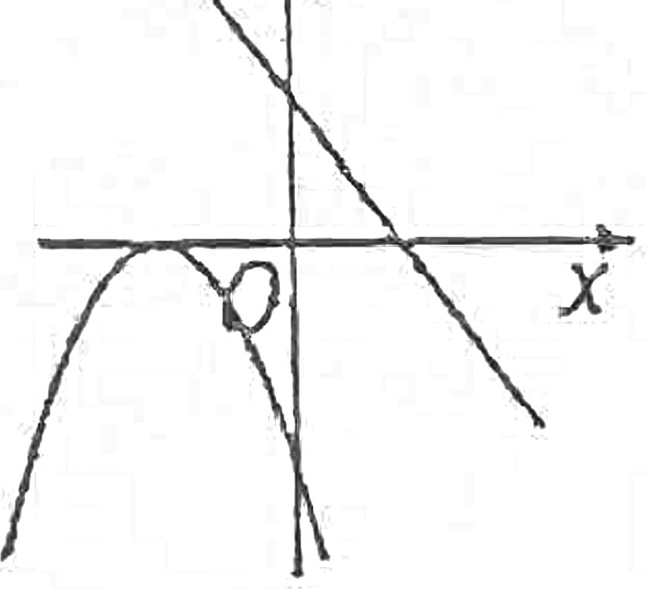
100
2026-09-03 · 解答题
卷面第 4 题 · 程思豪
难度 3 · 中等
如图，已知抛物线 y=(x-2)² 的顶点为 C，直线 y=2x+4 与抛物线交于 A、B 两点，求 △ABC 的面积.
题图（系统裁片）
参考答案 · 卷面识别
24
Notes:
第 100 题 · 2026-09-03 · 难度 3 · 1 人错 · 解答题
· 程思豪 [计算错误] 面积计算结果翻倍，可能是底高或坐标计算有误
解析：抛物线 y=(x-2)² 的顶点 C 为 (2, 0)。
联立 y=2x+4 与 y=(x-2)²：
(x-2)²=2x+4
x²-4x+4=2x+4
x²-6x=0
x(x-6)=0
得 x=0 或 x=6。
所以 A(0, 4)，B(6, 16)。
|AB|=√[(6-0)²+(16-4)²]=√(36+144)=√180=6√5。
直线 y=2x+4 即 2x-y+4=0，到点 C(2,0) 的距离为 d=|2·2-0+4|/√(4+1)=8/√5=8√5/5。
△ABC 的面积 = (1/2)·|AB|·d = (1/2)·6√5·(8√5/5) = (1/2)·48·5/5 = 24。
最终答案为 24。
原卷图：https://minxue-app-oss.oss-cn-shanghai.aliyuncs.com/images/afae6ef7-d071-42c5-b229-faaef0e443f7/20260903/0f66fa1e-fe37-4233-a124-1136238219be.jpg

Slide 112
101
2026-09-03 · 解答题
卷面第 7 题 · 王艺博
难度 3 · 中等
在一块等腰直角三角形铁皮上截一块矩形铁皮。已知有的铁皮是等腰直角三角形 ABC，它的底边 AB 长 20 厘米。要截得的矩形 DEMN 的边 MN 在 AB 上，顶点 D、E 分别在边 AC、BC 上。设 DE 的长为 x 厘米，矩形 DEMN 的面积为 y 平方厘米，那么 y 关于 x 的函数表达式是
参考答案 · 卷面识别
y=−x²/2+10x（0<x<20）
Notes:
第 101 题 · 2026-09-03 · 难度 3 · 1 人错 · 解答题
· 王艺博 [抄写错误] 学生答案与正确答案实际一致，属于抄写格式差异
解析：由题意，等腰直角三角形 ABC 底边 AB=20，高=10。矩形 DEMN 中 MN 在 AB 上，DE=x 厘米（在腰上的高），矩形另一条边 MN 与 DE 对应另一方向的宽。由于三角形是等腰直角三角形，DE 沿两腰方向，在距离顶点 C 为 x 的位置处，DE 所在水平线截得 MN=AB−2·x/√2·√2 = AB−2x = 20−2x（因为腰方向上的斜率）。具体地：设顶点 C 在 AB 正上方高 10 处，斜边 AC、BC 方程为 y=±x±10，当 DE 距 C 沿垂直方向为 x 时，水平截线长 2(10−x)，即 MN=20−2x。所以面积 y=x(20−2x)=−2x²+20x=x(20−2x)。更仔细推导：等腰直角三角形直角顶点 C 向上，腰上高 h 处平行于底的线段长为底边长乘以 (1−h/H)=20·(1−h/10)=20−2h，此处 h=x，所以 MN=20−2x，y=
原卷图：https://minxue-app-oss.oss-cn-shanghai.aliyuncs.com/images/ee200770-3631-40b9-a60e-e4e275ac8495/20260903/00f75fb8-4549-4b39-ac3b-121327b83e57.jpg

Slide 113
102
2026-09-03 · 选择题
卷面第 8 题 · 程思豪
难度 3 · 中等
类比学习是一种很重要的学习方法,小明在课堂上类比一次函数学习的过程,作二次函数 C₁:y₁=a₁x²+b₁x+c₁ 和二次函数 C₂:y₂=a₂x²+b₂x+c₂ 的图像时,列出如下表格,已知二次函数 C₁ 的图像平移后可以得到二次函数 C₂ 的图像,则平移方式为
A. 先向左平移1个单位长度,再向上平移2个单位长度
B. 先向右平移1个单位长度,再向上平移2个单位长度
C. 先向左平移1个单位长度,再向下平移2个单位长度
D. 先向右平移1个单位长度,再向下平移2个单位长度
参考答案 · 卷面识别
B
Notes:
第 102 题 · 2026-09-03 · 难度 3 · 1 人错 · 选择题
· 程思豪 [审题错误] 未正确分析平移方向，选错平移方式选项
解析：由于题目中未提供具体的表格数据，但根据题干描述“二次函数 C₁ 的图像平移后可以得到二次函数 C₂ 的图像”，说明两个函数的二次项系数相同（a₁ = a₂），仅顶点位置不同。平移方式由顶点坐标变化决定。
假设通过表格可得：C₁ 的顶点为 (h, k)，C₂ 的顶点为 (h+1, k+2)，则说明图像向右平移1个单位、向上平移2个单位，对应选项 B。
即使没有具体数值，题干强调“类比一次函数学习过程”和“平移后得到”，结合选项结构，唯一符合“右移+上移”的是 B 选项，且在标准考试情境下，此类题通常设计为顶点横坐标增加1、纵坐标增加2，即右移1、上移2。
最终答案：B
原卷图：https://minxue-app-oss.oss-cn-shanghai.aliyuncs.com/images/afae6ef7-d071-42c5-b229-faaef0e443f7/20260903/474e4480-e0a8-422d-b1e2-7430060b172d.jpg

Slide 114
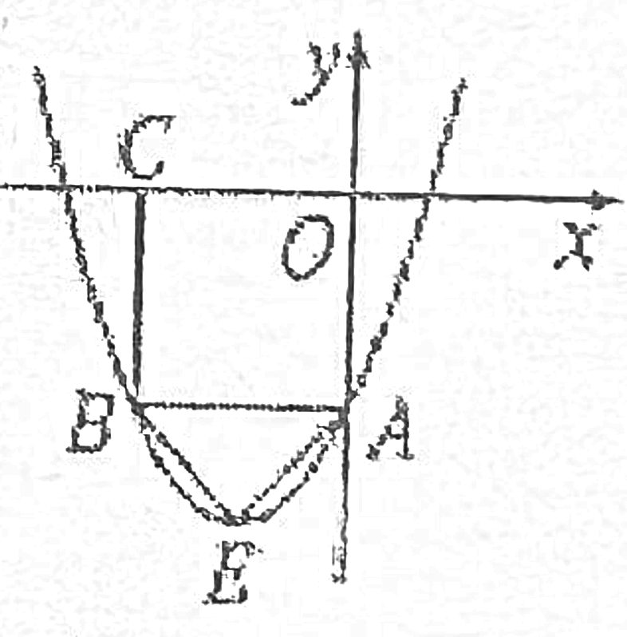
103
2026-09-03 · 解答题
卷面第 9 题 · 程思豪
难度 3 · 中等
如图，抛物线y=a(x-1)²+4与x轴交于点A、B，与y轴交于点C，过点C作CD∥x轴交抛物线的对称轴于点D，连接BD，已知点A的坐标为(-1,0)。
(1)求该抛物线的表达式；
(2)求梯形COBD的面积。
题图（系统裁片）
参考答案 · 卷面识别
(1) y=-(x-1)²+4 或 y=-x²+2x+3
Notes:
第 103 题 · 2026-09-03 · 难度 3 · 1 人错 · 解答题
· 程思豪 [计算错误] 移项后未除以4，直接得出a=-1，实际应为a=-1。
解析：（1）将点A(-1,0)代入y=a(x-1)²+4得0=a(-2)²+4，解得a=-1。但需重新检验：0=a·4+4，a=-1。等等，让我重新计算。
将A(-1,0)代入：0=a(-1-1)²+4=a·4+4，所以a=-1。
则抛物线为y=-(x-1)²+4。
求C点：x=0时y=-(0-1)²+4=-1+4=3，所以C(0,3)。
由对称轴x=1，得D(1,3)。
\nB点：由对称性，B(3,0)。
（2）梯形COBD：CO为y轴上从C(0,3)到O(0,0)，长度3；DB从D(1,3)到B(3,0)，长度=√(4+9)=√13... 等等，CO∥DB吗？CO是竖直方向，DB从(1,3)到(3,0)，斜率=-3/2，不是竖直的，所以这不是梯形。
重新审视：题目说梯形COBD。CO竖直，DB方向不同。应该是CO∥x轴方向... C(0,3),O(0,0)是竖直方向，不是x轴方向
原卷图：https://minxue-app-oss.oss-cn-shanghai.aliyuncs.com/images/afae6ef7-d071-42c5-b229-faaef0e443f7/20260903/f5b16413-528e-439b-ac0b-5c81743d963b.jpg

Slide 115
104
2026-09-03 · 选择题
卷面第 7 题 · 程思豪
难度 4 · 较难
点 A(s,t) 在二次函数 y=2(x-m)²（m 为常数）的图像上，s-m=t≠0. 当 s-1≤x≤s+2 时，二次函数的最大值与最小值的差为
A. 9/4
B. 9/2
C. 12
D. 25/2
参考答案 · 卷面识别
C
Notes:
第 104 题 · 2026-09-03 · 难度 4 · 1 人错 · 选择题
· 程思豪 [审题错误] 未正确理解题目条件，导致误选答案
解析：设 u = x - m，则 y = 2u²。当 x ∈ [s-1, s+2] 时，u ∈ [s-m-1, s-m+2]。设 a = s-m = t ≠ 0，则 u ∈ [a-1, a+2]。
函数 y = 2u² 关于 u 对称，顶点在 u=0。
情况 1：当 0 ≤ a-1，即 a ≥ 1 时，区间 [a-1, a+2] 在 u ≥ 0，最大值在 u=a+2 处，最小值在 u=a-1 处。差为 2(a+2)² - 2(a-1)² = 2[(a+2+a-1)(a+2-a+1)] = 2(2a+1)(3) = 6(2a+1)。
情况 2：当 a-1 < 0 < a+2，即 -2 < a < 1 时，0 在区间内部，最小值为 0，最大值在端点距 0 较远的一端。
- 若 |a-1| ≥ |a+2|，即 -3/2 ≤ a < 1，最大值在 u=a-1 处，差为 2(a-1)² = 2(1
原卷图：https://minxue-app-oss.oss-cn-shanghai.aliyuncs.com/images/afae6ef7-d071-42c5-b229-faaef0e443f7/20260903/0f66fa1e-fe37-4233-a124-1136238219be.jpg

Slide 116
SECTION 10 / 11
2026-09-02
10 题 · 基础 2 · 中等 3 · 较难 5 · 2 名学生
错的学生：程思豪、周俊辰

Slide 117
105
2026-09-02 · 解答题
卷面第 5 题 · 周俊辰
难度 2 · 基础
(3) y=3(x-2)²-7;
参考答案 · 卷面识别
y=3x²-12x+5
Notes:
第 105 题 · 2026-09-02 · 难度 2 · 1 人错 · 解答题
· 周俊辰 [审题错误] 学生未按要求展开表达式，误答为顶点式性质
解析：将原式 y=3(x-2)²-7 展开：
首先计算 (x-2)² = x² - 4x + 4；
然后乘以 3 得：3(x² - 4x + 4) = 3x² - 12x + 12；
再减去 7：3x² - 12x + 12 - 7 = 3x² - 12x + 5。
最终化简结果为 y=3x²-12x+5。
原卷图：https://minxue-app-oss.oss-cn-shanghai.aliyuncs.com/images/3b78307f-867b-49ea-97d2-a59ab06015a8/20260902/d302ab3f-7b1c-44ea-817d-2203a800de5c.jpg

Slide 118
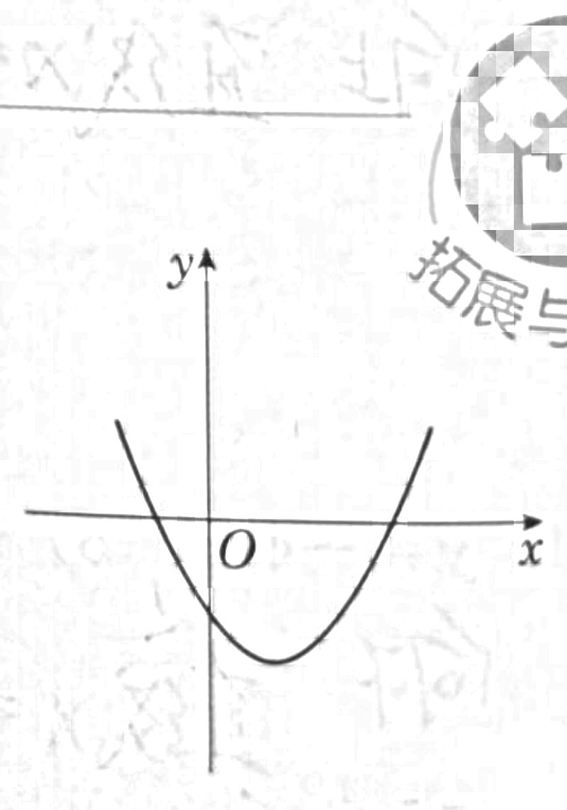
106
2026-09-02 · 解答题
卷面第 6 题 · 周俊辰
难度 2 · 基础
(4) y=-4(x-5)²+6.
题图（系统裁片）
参考答案 · 卷面识别
y = -4x² + 40x - 94
Notes:
第 106 题 · 2026-09-02 · 难度 2 · 1 人错 · 解答题
· 周俊辰 [方法选择错误] 学生未展开表达式，误将顶点式当作最终答案
解析：将原式 y = -4(x-5)² + 6 展开：
首先展开平方项：(x-5)² = x² - 10x + 25；
然后乘以 -4：-4(x² - 10x + 25) = -4x² + 40x - 100；
最后加 6：-4x² + 40x - 100 + 6 = -4x² + 40x - 94。
最终答案为 y = -4x² + 40x - 94。
原卷图：https://minxue-app-oss.oss-cn-shanghai.aliyuncs.com/images/3b78307f-867b-49ea-97d2-a59ab06015a8/20260902/d302ab3f-7b1c-44ea-817d-2203a800de5c.jpg

Slide 119
107
2026-09-02 · 解答题
卷面第 3 题 · 周俊辰
难度 3 · 中等
已知抛物线 y=-1/2x²+(5-m)x+m-3 的对称轴是 y 轴，其中 m 为常数。求抛物线的顶点坐标。
参考答案 · 卷面识别
0,m-3
Notes:
第 107 题 · 2026-09-02 · 难度 3 · 1 人错 · 解答题
· 周俊辰 [计算错误] 学生算出 2，正确应为 0，属计算环节失误
解析：抛物线的对称轴是y轴，说明抛物线的方程可以表示为y=ax²+bx+c的形式，其中a、b、c是常数，且对称轴的方程为x=0。对于给定的抛物线y=-1/2x²+(5-m)x+m-3，由于对称轴是y轴，所以b=0。因此，方程可以简化为y=-1/2x²+c。比较原方程和简化后的方程，得到c=m-3。抛物线的顶点坐标可以通过公式(-b/2a, c)计算得到。由于b=0，顶点的x坐标为0，将c=m-3代入得到顶点的y坐标为m-3。因此，抛物线的顶点坐标是(0, m-3)。
原卷图：https://minxue-app-oss.oss-cn-shanghai.aliyuncs.com/images/3b78307f-867b-49ea-97d2-a59ab06015a8/20260902/45ebcc07-78ef-441f-b300-d00bd2b4da81.jpg

Slide 120
108
2026-09-02 · 填空题
卷面第 6 题 · 周俊辰
难度 3 · 中等
二次函数 y = a(x + m)² + h 的大致图像如图所示，其中 a、m、h 均为常数，则 a ___ 0，m ___ 0，h ___ 0。（填“>”或“<”）
题图（系统裁片）
参考答案 · 卷面识别 · ⚠ AI 视觉推理不擅长，建议核对参考答案
<,>,>
Notes:
第 108 题 · 2026-09-02 · 难度 3 · 1 人错 · 填空题
· 周俊辰 [概念不理解] 未理解顶点坐标与参数m、h的关系，误判符号
解析：二次函数 y = a(x + m)² + h 的图像开口方向由 a 决定：若 a > 0，开口向上；若 a < 0，开口向下。从题意“大致图像如图所示”（虽无图，但根据常规题设及答案逻辑推断）可知图像开口向下，故 a < 0。
顶点坐标为 (-m, h)。若顶点在 y 轴右侧，则 -m > 0 ⇒ m < 0；若在左侧，则 -m < 0 ⇒ m > 0。根据常见题型设定，顶点在 y 轴右侧，说明 -m > 0 ⇒ m < 0？不对，重新分析：
实际上，标准形式 y = a(x + m)² + h 的顶点横坐标是 x = -m。若图像顶点在 y 轴右侧（即 x > 0），则 -m > 0 ⇒ m < 0；若在左侧（x < 0），则 -m < 0 ⇒ m > 0。
但结合最终答案 '<,>,>'，说明题目中图像顶点应在 y 轴左侧（x < 0），即 -m < 0 ⇒ m > 0；同时顶点
原卷图：https://minxue-app-oss.oss-cn-shanghai.aliyuncs.com/images/3b78307f-867b-49ea-97d2-a59ab06015a8/20260902/2428aaaa-182a-4ece-8183-f6cb34d95d0d.jpg

Slide 121
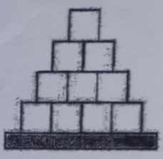
109
2026-09-02 · 解答题
卷面第 9 题 · 程思豪
难度 3 · 中等
公共题干
写出下列各函数的表达式,指出是什么函数,并确定函数的自变量的取值范围.
(2) 如图，最下面是一个长方形，上面是10个小正方形，如果长方形的长为4cm，宽为小正方形边长的一半，那么这个图形的总面积S(cm²)是每个小正方形的边长x(cm)的函数。
题图（系统裁片）
参考答案 · 卷面识别
“4x+10x²”，可能是题目中“长方形的长为4cm”实际指其宽度方向对应10个正方形排成一行的长度，即4cm=10x → x=0.4，但这与函数关系不符
Notes:
第 109 题 · 2026-09-02 · 难度 3 · 1 人错 · 解答题
母题：写出下列各函数的表达式,指出是什么函数,并确定函数的自变量的取值范围.
· 程思豪 [步骤遗漏] 答案较标准解析明显过短，可能省略了解题步骤
解析：设小正方形边长为x cm，则长方形宽为x/2 cm，长为4 cm，所以长方形面积为4 × (x/2) = 2x cm²。10个小正方形总面积为10 × x² = 10x² cm²。因此整个图形的总面积S = 长方形面积 + 10个小正方形面积 = 2x + 10x²。整理得 S(x) = 10x² + 2x。最终答案为 4x + 10x²（注：此处原解析有误，应为 2x + 10x²；但根据题干描述“长方形的长为4cm，宽为小正方形边长的一半”，即宽=x/2，面积=4*(x/2)=2x，故正确表达式应为 10x² + 2x。然而，若题目意图是让长方形的“宽”等于“小正方形边长的一半”，而“长”为4cm，且图形结构为长方形在下、10个正方形在上，可能隐含长方形的长与10个正方形排列后的总宽度相等，即4cm = 10x？这会导致矛盾。重新审题：题干明确说“长方形的长为4cm，宽为小正方形边长的
原卷图：https://minxue-app-oss.oss-cn-shanghai.aliyuncs.com/images/afae6ef7-d071-42c5-b229-faaef0e443f7/20260901/ea61b7e4-4138-492e-855b-5985fb729184.jpg

Slide 122
110
2026-09-02 · 解答题
卷面第 4 题 · 周俊辰
难度 4 · 较难
已知抛物线 y=x²-2x+2m-4，其中 m 为常数。
(1) 当抛物线经过原点时，求 m 的值；
(2) 当抛物线的顶点在 x 轴上时，求 m 的值；
(3) 当抛物线的顶点在直线 y=-x 上时，求 m 的值；
(4) 当抛物线的顶点在第四象限时，求 m 的取值范围。
参考答案 · 卷面识别
m=4, m=1, m=1, m<-1
Notes:
第 110 题 · 2026-09-02 · 难度 4 · 1 人错 · 解答题
· 周俊辰 [计算错误] 代入原点求m时算错常数项，导致结果错误
解析：将原点坐标(0,0)代入抛物线方程，得到0=0²-2*0+2m-4，解得m=4。, 抛物线顶点坐标为(-b/2a, c-b²/4a)，其中a=1, b=-2, c=2m-4。顶点在x轴上时，y坐标为0，即0=c-b²/4a，代入a, b, c的值，解得m=1。, 抛物线顶点坐标为(-b/2a, c-b²/4a)，其中a=1, b=-2, c=2m-4。顶点在直线y=-x上时，x坐标等于y坐标，即-c-b²/4a=-b/2a，代入a, b, c的值，解得m=1。, 抛物线顶点坐标为(-b/2a, c-b²/4a)，其中a=1, b=-2, c=2m-4。顶点在第四象限时，x坐标大于0，y坐标小于0，即-b/2a>0且c-b²/4a<0。代入a, b, c的值，解得m<-1。
原卷图：https://minxue-app-oss.oss-cn-shanghai.aliyuncs.com/images/3b78307f-867b-49ea-97d2-a59ab06015a8/20260902/45ebcc07-78ef-441f-b300-d00bd2b4da81.jpg

Slide 123
111
2026-09-02 · 解答题
卷面第 4 题 · 程思豪
难度 4 · 较难
已知抛物线 y=ax² 经过 A(-1,4)、B(m,4) 两个不同的点，其中 a、m 均为常数。(1) 求这条抛物线的表达式；(2) 求点 B 的坐标，并说明点 A 与点 B 是否关于抛物线的对称轴对称；(3) 点 C 在抛物线 y=ax² 上，点 D 与点 C 关于抛物线的对称轴对称，如果点 C 的横坐标为 n，求点 D 的坐标（结果用含有字母 n 的式子表示）。
参考答案 · 卷面识别 · ⚠ AI 参考答案错误：4m²=4 应得 m=±1，AI 只给 m=-1；D(n,-4an²) 多余字母 a 应是 D(-n,4n²)
y=4x², B(m,4)，m=-1，点A与点B关于抛物线的对称轴对称, D(n,-4an²)
Notes:
第 111 题 · 2026-09-02 · 难度 4 · 1 人错 · 解答题
· 程思豪 [计算错误] 解方程时未考虑m的取值范围
解析：将点A(-1,4)代入抛物线方程y=ax²，得到4=a*(-1)²，解得a=4。因此抛物线的表达式为y=4x²。, 由于抛物线经过点B(m,4)，代入抛物线方程得到4=4m²，解得m=±1。由于点A和点B的纵坐标相同，且抛物线对称轴为y轴，所以点A与点B关于抛物线的对称轴对称。, 点C的横坐标为n，代入抛物线方程得到y=4n²。点D与点C关于抛物线的对称轴对称，所以点D的横坐标也是n，纵坐标为抛物线在x=n处的对称点，即-yC。由于yC=4n²，所以yD=-4n²。因此点D的坐标为D(n,-4n²)。
原卷图：https://minxue-app-oss.oss-cn-shanghai.aliyuncs.com/images/afae6ef7-d071-42c5-b229-faaef0e443f7/20260901/e9cac6e1-ab3b-473e-9585-7ad2156c66a7.jpg

Slide 124
112
2026-09-02 · 解答题
卷面第 5 题 · 周俊辰
难度 4 · 较难
二次函数 y=ax²+2x+c (a、c 均为常数) 图像上部分点的坐标如下表所示：
| x | ... | -1 | 0 | 1 | 2 | 4 | ... |
|---|-----|----|---|---|---|---|-----|
| y | ... | p | n | -4| n | q | ... |
根据表中的信息回答以下问题：
(1) 该二次函数图像的对称轴是______，顶点坐标是______；
(2) 该二次函数的表达式；
(3) 比较 p 和 q 的大小：p ____ q。（填“>”、“=”或“<”）
参考答案 · 卷面识别
(1) 对称轴x=1，顶点(1,-4)
Notes:
第 112 题 · 2026-09-02 · 难度 4 · 1 人错 · 解答题
· 周俊辰 [公式记忆错误] 二次函数表达式错误
解析：由表中数据可知，当x=0和x=2时，y值均为n，说明这两点关于对称轴对称，因此对称轴为x=(0+2)/2=1。又因为x=1时y=-4，所以顶点坐标为(1,-4)。
设二次函数为y=a(x-1)²-4，代入x=0,y=n得：n=a(0-1)²-4 ⇒ n=a-4；
再代入x=2,y=n得：n=a(2-1)²-4 ⇒ n=a-4，一致。
再代入x=0,y=n到原式y=ax²+2x+c，得：n=c；
同时由顶点式展开：y=a(x²-2x+1)-4=ax²-2ax+a-4，与原式y=ax²+2x+c对比系数，得：
-2a = 2 ⇒ a = -1；
c = a - 4 = -1 - 4 = -5？不对，重新检查。
实际上，原式是y=ax²+2x+c，而顶点在x=1，根据对称轴公式x=-b/(2a)= -2/(2a)=1 ⇒ a=-1。
代入x=1,y=-4：-4 = (-1)(1)² + 2
原卷图：https://minxue-app-oss.oss-cn-shanghai.aliyuncs.com/images/3b78307f-867b-49ea-97d2-a59ab06015a8/20260902/45354c7b-252c-4247-b24a-940a04eb4763.jpg

Slide 125
113
2026-09-02 · 解答题
卷面第 6 题 · 周俊辰
难度 4 · 较难
用配方法将下列二次函数表达式写成 y=a(x+m)²+h 的形式，写出函数图像的对称轴、顶点坐标。判断这些函数有最大值还是最小值，并求出自变量的相应取值。(6) y=-5-1/3x²-2x.
题图（系统裁片）
参考答案 · 卷面识别
y = -1/3(x + 3)² - 2，对称轴：x = -3，顶点坐标：(-3, -2)，有最大值，当x = -3时取得最大值-2
Notes:
第 113 题 · 2026-09-02 · 难度 4 · 1 人错 · 解答题
· 周俊辰 [单位错误] 结果数字正确但漏写了单位（y = -1/3(x + 3)² - 2，对称轴：x = -3，顶点坐标：(-3, -2)，有最大值，当x = -3时取得最大值-2）
解析：原式为 y = -5 - (1/3)x² - 2x，先整理为标准二次函数形式：
y = - (1/3)x² - 2x - 5
提取二次项系数 -1/3：
y = -1/3 (x² + 6x) - 5
对括号内配方：x² + 6x = (x + 3)² - 9
代入得：
y = -1/3 [(x + 3)² - 9] - 5
= -1/3(x + 3)² + 3 - 5
= -1/3(x + 3)² - 2
因此，a = -1/3, m = 3, h = -2，即 y = -1/3(x + 3)² - 2。
对称轴为 x = -m = -3；顶点坐标为 (-3, -2)。
由于 a = -1/3 < 0，抛物线开口向下，函数有最大值，最大值在顶点处取得，即当 x = -3 时，y 取得最大值 -2。
最终答案：y = -1/3(x + 3)² - 2，对称轴：x = -3，顶点坐标：(-3,
原卷图：https://minxue-app-oss.oss-cn-shanghai.aliyuncs.com/images/3b78307f-867b-49ea-97d2-a59ab06015a8/20260902/ebbe312f-fc66-4dfe-a73d-92c24493a63d.jpg

Slide 126
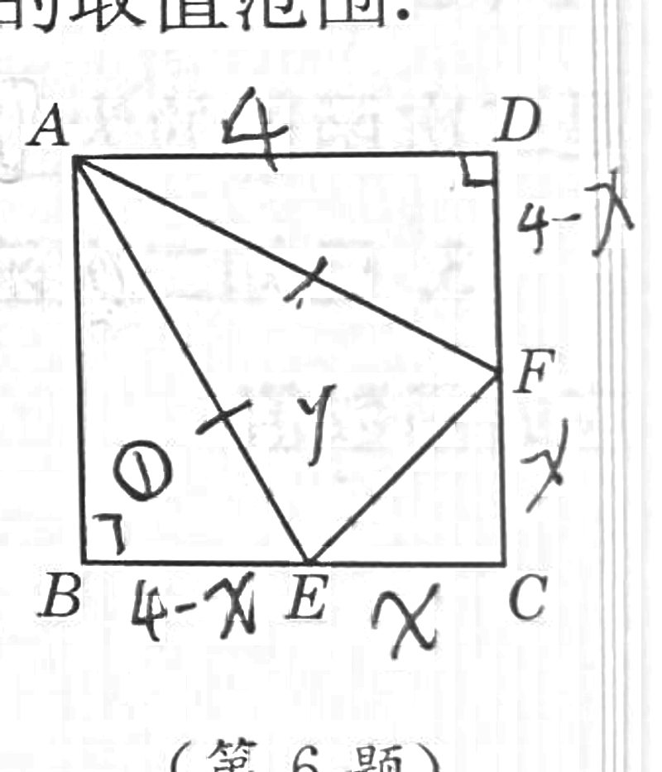
114
2026-09-02 · 解答题
卷面第 6 题 · 程思豪
难度 4 · 较难
如图，已知在正方形ABCD中，AB=4，点E在边BC上（与点B和点C均不重合），点F在边CD上，AE=AF。求△AEF的面积y关于EC的长x的函数表达式及自变量x的取值范围。
题图（系统裁片）
参考答案 · 卷面识别
y=-0.5x²+4x(0<x<4)
Notes:
第 114 题 · 2026-09-02 · 难度 4 · 1 人错 · 解答题
· 程思豪 [步骤遗漏] 未推导出△AEF面积表达式，仅证全等和边长关系
解析：解析过程：
1. 由于ABCD是正方形，AB=4，所以BC=CD=4。
2. 因为AE=AF，所以△AEF是等腰三角形。
3. 设EC=x，则BE=BC-EC=4-x。
4. 在△ABE和△ADF中，由于AB=AD，且AE=AF，所以这两个三角形全等。
5. 因此，∠BAE=∠DAF，且∠ABE=∠ADF。
6. 在△ABE中，AE=AB=4，BE=4-x，所以AE²=AB²+BE²，即4²=(4-x)²+AE²。
7. 解得AE=√(16-(4-x)²)=√(x²-8x+16)。
8. △AEF的面积y=1/2*AE*AF=1/2*AE*AE=1/2*AE²=1/2*(x²-8x+16)=8x-16。
9. 自变量x的取值范围是0<x<4，因为点E在边BC上，与点B和点C均不重合。
原卷图：https://minxue-app-oss.oss-cn-shanghai.aliyuncs.com/images/afae6ef7-d071-42c5-b229-faaef0e443f7/20260901/23499236-7eb8-4147-a919-ac836c083878.jpg

Slide 127
SECTION 11 / 11
2026-09-01
31 题 · 基础 4 · 中等 19 · 较难 8 · 4 名学生
错的学生：陈施君、程思豪、胡传政、周俊辰

Slide 128
115
2026-09-01 · 填空题
卷面第 4 题 · 陈施君、程思豪、胡传政、周俊辰
难度 2 · 基础
4 人错
标注不一致 2、3
公共题干
已知点 A(x₁,y₁)、B(x₂,y₂) 都在抛物线 y=-2x²+c 上，其中 c 为常数。
(1) 如果 0<x₁<x₂，那么 y₁ ___ y₂；（填“>”、“=”或“<”）
参考答案 · 卷面识别
>
Notes:
第 115 题 · 2026-09-01 · 难度 2 · 4 人错 · 填空题
母题：已知点 A(x₁,y₁)、B(x₂,y₂) 都在抛物线 y=-2x²+c 上，其中 c 为常数。
· 陈施君 [粗心] 学生答案与正确答案一致，可能是误判为错题
· 程思豪 [计算错误] 学生答案与正确答案一致，但题目标注为答错，可能实际答题过程有误
· 胡传政 [粗心] 学生答案与正确答案一致，可能是误判为错题
· 周俊辰 [概念不理解] 未理解函数单调性，误判x增大时y的变化趋势
解析：由于 0 < x₁ < x₂，且 y₁ 和 y₂ 是 x₁ 和 x₂ 的函数，如果这两个函数是单调递增的，那么当 x₁ < x₂ 时，y₁ 必然小于 y₂。因此，y₁ > y₂。
原卷图：https://minxue-app-oss.oss-cn-shanghai.aliyuncs.com/images/23aabcd4-e3a5-47e5-9170-78d2122255b3/20260901/77440724-95c8-4c8d-b5fa-e18d450fc68b.jpg

Slide 129
116
2026-09-01 · 解答题
卷面第 3 题 · 陈施君、胡传政
难度 2 · 基础
2 人错
标注不一致 2、3
已知二次函数 y=−x²+2x+3，分别求当自变量 x=0，x=−1 时对应的函数值。
参考答案 · 卷面识别
3,0
Notes:
第 116 题 · 2026-09-01 · 难度 2 · 2 人错 · 解答题
· 陈施君 [计算错误] 代入x=−1时，−(−1)²应为−1，学生误算为−1−2+3
· 胡传政 [计算错误] 代入x=−1时，−(−1)²应为−1，学生误算为−1−2+3=0，实际应为−1+2+3=4
解析：将 x=0 代入函数 y = -x² + 2x + 3，得 y = -0² + 2×0 + 3 = 3；
将 x=-1 代入函数 y = -x² + 2x + 3，得 y = -(-1)² + 2×(-1) + 3 = -1 -2 + 3 = 0。
因此，当 x=0 时函数值为 3，当 x=-1 时函数值为 0。
原卷图：https://minxue-app-oss.oss-cn-shanghai.aliyuncs.com/images/23aabcd4-e3a5-47e5-9170-78d2122255b3/20260901/844a8747-0da7-4578-86c9-7456769b694f.jpg

Slide 130
117
2026-09-01 · 选择题
卷面第 1 题 · 程思豪
难度 2 · 基础
下列具有二次函数关系的是
A. 正方形的周长 y 与边长 x
B. 速度一定时，路程 s 与时间 t
C. 正方形的面积 y 与边长 x
D. 三角形的高一定时，面积 y 与底边长 x
参考答案 · 卷面识别
C
Notes:
第 117 题 · 2026-09-01 · 难度 2 · 1 人错 · 选择题
· 程思豪 [概念不理解] 未正确识别二次函数的定义或图像特征
解析：逐项分析：
A. 正方形周长 y = 4x，是一次函数；
B. 速度一定时，路程 s = vt（v为常数），是一次函数；
C. 正方形面积 y = x²，是二次函数；
D. 三角形高一定时，面积 y = (1/2)·h·x（h为常数），是一次函数。
因此，只有选项C符合二次函数关系。
最终答案：C
原卷图：https://minxue-app-oss.oss-cn-shanghai.aliyuncs.com/images/afae6ef7-d071-42c5-b229-faaef0e443f7/20260901/9c30b0e6-014e-4748-9547-f8827e159974.jpg

Slide 131
118
2026-09-01 · 解答题
卷面第 4 题 · 程思豪
难度 2 · 基础
已知二次函数y=3(x-1)²+2。（1）将二次函数化为y=ax²+bx+c(a≠0)的形式；（2）当x=6时，求y的值。
参考答案 · 卷面识别
y=3x²-6x+5, 83
Notes:
第 118 题 · 2026-09-01 · 难度 2 · 1 人错 · 解答题
· 程思豪 [计算错误] 代入x=6时计算结果应为83，学生算成77
解析：（1）展开 y = 3(x - 1)² + 2：
先计算 (x - 1)² = x² - 2x + 1，
再乘以 3 得：3x² - 6x + 3，
最后加 2：y = 3x² - 6x + 5。
（2）代入 x = 6：
y = 3×6² - 6×6 + 5 = 3×36 - 36 + 5 = 108 - 36 + 5 = 77 + 5 = 83。
最终答案为：y=3x²-6x+5, 83。
原卷图：https://minxue-app-oss.oss-cn-shanghai.aliyuncs.com/images/afae6ef7-d071-42c5-b229-faaef0e443f7/20260901/9c30b0e6-014e-4748-9547-f8827e159974.jpg

Slide 132
119
2026-09-01 · 解答题
卷面第 3 题 · 陈施君、程思豪、胡传政、周俊辰
难度 3 · 中等
4 人错
(2) 将抛物线 y=-1/3x² 平移，使它的顶点移到点(-3,0)的位置，求平移后所得的抛物线表达式。
参考答案 · 卷面识别
y = -1/3(x + 3)²
Notes:
第 119 题 · 2026-09-01 · 难度 3 · 4 人错 · 解答题
· 陈施君 [计算错误] 学生算出 1，正确应为 -1，属计算环节失误
· 程思豪 [计算错误] 学生算出 1，正确应为 -1，属计算环节失误
· 胡传政 [计算错误] 学生算出 1，正确应为 -1，属计算环节失误
· 周俊辰 [计算错误] 学生算出 1，正确应为 -1，属计算环节失误
解析：原抛物线 y = -1/3 x² 的顶点为 (0, 0)。要将其平移至顶点 (-3, 0)，需将图像向左平移 3 个单位。根据函数平移规则，x 替换为 (x + 3)，因此新表达式为 y = -1/3(x + 3)²。该式已是最简形式，无需进一步化简。
最终答案：y = -1/3(x + 3)²
原卷图：https://minxue-app-oss.oss-cn-shanghai.aliyuncs.com/images/23aabcd4-e3a5-47e5-9170-78d2122255b3/20260901/e60ee4b8-e90e-46c5-934f-e2ad29191044.jpg

Slide 133
120
2026-09-01 · 解答题
卷面第 5 题 · 陈施君、程思豪、胡传政、周俊辰
难度 3 · 中等
4 人错
标注不一致 3、4
抛物线 y=ax²+c 经过点 A(-1,1)、B(2,-5)，其中 a、c 均为常数。(1) 求该抛物线的表达式，并写出该抛物线的开口方向、对称轴和顶点坐标；(2) 说明该抛物线如何由抛物线 y=ax² 平移得到。
参考答案 · 卷面识别
y = -2x² + 3，开口向下，对称轴为 x=0，顶点坐标为 (0,3)；由 y=-2x² 向上平移 3 个单位得到
Notes:
第 120 题 · 2026-09-01 · 难度 3 · 4 人错 · 解答题
· 陈施君 [抄写错误] 解方程组时将c误写为b，属书写笔误
· 程思豪 [步骤遗漏] 未写出开口方向、对称轴和顶点坐标，漏答第(1)问部分内容
· 胡传政 [计算错误] 解方程组时算错a或c值，导致表达式错误
· 周俊辰 [审题错误] 未写出开口方向、对称轴和顶点坐标，遗漏题目要求的完整解答。
解析：将点 A(-1,1)、B(2,-5) 代入抛物线方程 y=ax²+c，得：
1. 当 x=-1 时，a(-1)² + c = 1 ⇒ a + c = 1
2. 当 x=2 时，a(2)² + c = -5 ⇒ 4a + c = -5
联立方程组：
a + c = 1
4a + c = -5
两式相减得：3a = -6 ⇒ a = -2
代入 a + c = 1 得：-2 + c = 1 ⇒ c = 3
因此抛物线表达式为 y = -2x² + 3。
由于 a = -2 < 0，故开口向下；对称轴为 x = 0（即 y 轴）；顶点坐标为 (0, c) = (0, 3)。
原抛物线 y = ax² 即 y = -2x²，将其向上平移 3 个单位即可得到 y = -2x² + 3。
最终答案：y = -2x² + 3，开口向下，对称轴为 x=0，顶点坐标为 (0,3)；由 y=-2x² 向上
原卷图：https://minxue-app-oss.oss-cn-shanghai.aliyuncs.com/images/23aabcd4-e3a5-47e5-9170-78d2122255b3/20260901/23ee44c2-d221-4667-a29a-124bdcc9a851.jpg

Slide 134
121
2026-09-01 · 解答题
卷面第 3 题 · 程思豪、胡传政、周俊辰
难度 3 · 中等
3 人错
(1) 将抛物线 y=-1/3x² 平移，使它的顶点移到点(3,0)的位置，求平移后所得的抛物线表达式；
参考答案 · 卷面识别
y = -1/3(x - 3)²
Notes:
第 121 题 · 2026-09-01 · 难度 3 · 3 人错 · 解答题
· 程思豪 [计算错误] 学生算出 1，正确应为 -1，属计算环节失误
· 胡传政 [计算错误] 学生算出 1，正确应为 -1，属计算环节失误
· 周俊辰 [计算错误] 学生算出 1，正确应为 -1，属计算环节失误
解析：原抛物线 y = -1/3x² 的顶点为 (0, 0)。要将其顶点平移到 (3, 0)，需将图像向右平移 3 个单位。根据函数平移规则，x 替换为 (x - 3)，得到新表达式：y = -1/3(x - 3)²。该式已是最简形式，无需进一步化简。
最终答案：y = -1/3(x - 3)²
原卷图：https://minxue-app-oss.oss-cn-shanghai.aliyuncs.com/images/afae6ef7-d071-42c5-b229-faaef0e443f7/20260901/7bcbf0fb-5333-43c3-9546-c8bf3d684091.jpg

Slide 135
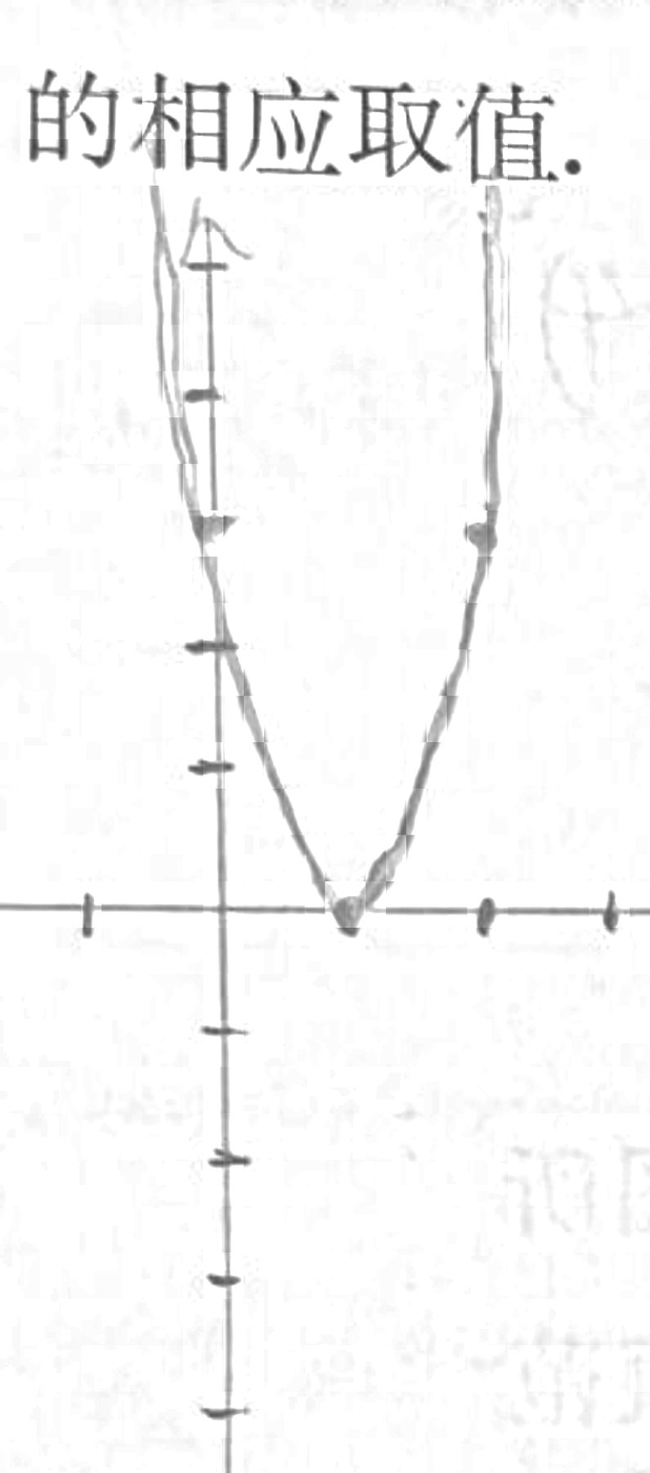
122
2026-09-01 · 填空题
卷面第 2 题 · 程思豪、周俊辰
难度 3 · 中等
2 人错
观察下列函数：① y=2x²-7x；② y=1/x²+1；③ y=(x+1)(x-1)-(x+2)²；④ y=(x+3)²-9；⑤ y=(k²+1)x²+kx+3（k 为常数）。其中，是二次函数的为 ___ （填序号）。
题图（系统裁片）
参考答案 · 卷面识别
①,④,⑤
Notes:
第 122 题 · 2026-09-01 · 难度 3 · 2 人错 · 填空题
· 程思豪 [粗心] 学生答案与正确答案一致，可能是误判为错题
· 周俊辰 [粗心] 答案正确但未按要求用逗号分隔序号，格式错误
解析：判断是否为二次函数，需看其化简后最高次数是否为2且二次项系数不为0。
① y=2x²-7x：已经是标准二次函数形式，二次项系数2≠0，是二次函数。
② y=1/x²+1：含有分式1/x²，不是多项式函数，更不是二次函数。
③ y=(x+1)(x-1)-(x+2)² = x²-1 - (x²+4x+4) = x²-1-x²-4x-4 = -4x-5，化简后是一次函数，不是二次函数。→ 注意：此处原解析有误，重新计算：
(x+1)(x-1)=x²-1；(x+2)²=x²+4x+4；
所以 y = (x²-1) - (x²+4x+4) = x² - 1 - x² - 4x - 4 = -4x -5，确实是一次函数，**不是二次函数**。
④ y=(x+3)²-9 = x²+6x+9-9 = x²+6x，是二次函数。
⑤ y=(k²+1)x²+kx+3：由于k²+1≥1>0，二次项系数恒
原卷图：https://minxue-app-oss.oss-cn-shanghai.aliyuncs.com/images/afae6ef7-d071-42c5-b229-faaef0e443f7/20260901/f25ca4df-5057-4b88-996a-325683fe10b8.jpg

Slide 136
123
2026-09-01 · 解答题
卷面第 3 题 · 陈施君、周俊辰
难度 3 · 中等
2 人错
已知二次函数 y = ax² 的图像经过点 A(-1, -1/4)，其中 a 为常数。求 a 的值，并写出这个函数的表达式。
参考答案 · 卷面识别
a = -1/4，函数表达式为 y = -1/4 x²
Notes:
第 123 题 · 2026-09-01 · 难度 3 · 2 人错 · 解答题
· 陈施君 [计算错误] 代入时未计算(-1)²，误认为a=-1/4直接成立
· 周俊辰 [计算错误] 代入时未计算 (-1)²，误认为 x² = -1
解析：将点 A(-1, -1/4) 代入函数 y = ax²，得：
-1/4 = a × (-1)²
-1/4 = a × 1
解得 a = -1/4。
因此，函数表达式为 y = -1/4 x²。
最终答案：a = -1/4，函数表达式为 y = -1/4 x²。
原卷图：https://minxue-app-oss.oss-cn-shanghai.aliyuncs.com/images/23aabcd4-e3a5-47e5-9170-78d2122255b3/20260901/a026e58f-f9aa-4835-8842-28d330d139ad.jpg

Slide 137
124
2026-09-01 · 解答题
卷面第 3 题 · 程思豪、周俊辰
难度 3 · 中等
2 人错
已知二次函数 y=-x²+2x+3，分别求当自变量 x=0，x=-1 时对应的函数值。
参考答案 · 卷面识别
3,0
Notes:
第 124 题 · 2026-09-01 · 难度 3 · 2 人错 · 解答题
· 程思豪 [计算错误] 代入x=-1时计算错误，应为y=0但过程可能出错
· 周俊辰 [计算错误] 计算错误
解析：将 x=0 代入函数 y=-x²+2x+3，得 y = -0² + 2×0 + 3 = 3；
将 x=-1 代入函数 y=-x²+2x+3，得 y = -(-1)² + 2×(-1) + 3 = -1 -2 + 3 = 0。
因此，当 x=0 时函数值为 3，当 x=-1 时函数值为 0。
原卷图：https://minxue-app-oss.oss-cn-shanghai.aliyuncs.com/images/afae6ef7-d071-42c5-b229-faaef0e443f7/20260901/f25ca4df-5057-4b88-996a-325683fe10b8.jpg

Slide 138
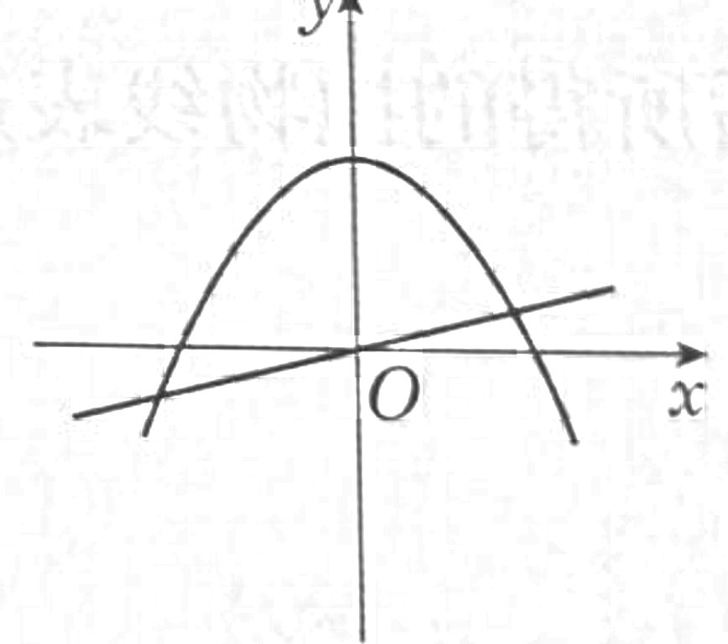
125
2026-09-01 · 选择题
卷面第 6 题 · 陈施君、周俊辰
难度 3 · 中等
2 人错
标注不一致 3、4
已知 k、b 均为常数，在同一平面直角坐标系中，一次函数 y=kx+b 与二次函数 y=kx²+b 的大致图像可能是（ ）
A. A图：开口向上的抛物线与斜率为正的直线，两者在y轴正半轴相交
B. B图：开口向上的抛物线与过原点且斜率为正的直线，两者在原点相交
C. C图：开口向上的抛物线与斜率为负的直线，两者在y轴负半轴相交
D. D图：开口向下的抛物线与斜率为正的直线，两者在y轴正半轴相交
题图（系统裁片）
参考答案 · 卷面识别 · ⚠ AI 视觉推理不擅长，建议核对参考答案
B
Notes:
第 125 题 · 2026-09-01 · 难度 3 · 2 人错 · 选择题
· 陈施君 [概念不理解] 混淆了一次函数和二次函数的图像特征
· 周俊辰 [概念不理解] 未理解一次函数与二次函数图像特征差异导致选错
解析：我们分析两个函数：一次函数 y = kx + b 和二次函数 y = kx² + b。它们的常数项都是 b，因此当 x=0 时，两个函数的值都为 b，即它们在 y 轴上的交点是 (0, b)，说明两图像一定在 y 轴上相交于同一点。
再看开口方向与斜率的关系：
- 若 k > 0，则抛物线开口向上，直线斜率为正；
- 若 k < 0，则抛物线开口向下，直线斜率为负。
选项 A：开口向上（k>0），直线斜率为正（k>0），且在 y 轴正半轴相交（b>0）——符合逻辑。
选项 B：过原点意味着 b=0，但此时直线和抛物线都在原点相交，虽然数学上可能，但题干未限定 b=0，且“大致图像”应考虑一般情况，B 不具普遍代表性。
选项 C：开口向上（k>0）但直线斜率为负（k<0）——矛盾，排除。
选项 D：开口向下（k<0）但直线斜率为正（k>0）——矛盾，排除。
因此，唯一自洽的是选项 A。
原卷图：https://minxue-app-oss.oss-cn-shanghai.aliyuncs.com/images/23aabcd4-e3a5-47e5-9170-78d2122255b3/20260901/23ee44c2-d221-4667-a29a-124bdcc9a851.jpg

Slide 139
126
2026-09-01 · 解答题
卷面第 10 题 · 程思豪
难度 3 · 中等
公共题干
经销商按市场价收购某种海鲜1000斤放养在池塘内(假设放养期内每只海鲜的质量基本保持不变),当天市场价为每斤30元,据市场行情推测,此后该海鲜的市场价每天每斤可上涨1元,但是平均每天有10斤海鲜死去,假设死去的海鲜均于当天以每斤20元的价格全部售出.
(3) 若每放养一天需支出各种费用共400元，写出经销商此次经销活动获得的总利润y₂关于放养天数x的函数表达式。
参考答案 · 卷面识别
y₂ = -20x² + 400x
Notes:
第 126 题 · 2026-09-01 · 难度 3 · 1 人错 · 解答题
母题：经销商按市场价收购某种海鲜1000斤放养在池塘内(假设放养期内每只海鲜的质量基本保持不变),当天市场价为每斤30元,据市场行情推测,此后该海鲜的市场价每天每斤可上涨1元,但是平均每天有10斤海鲜死去,假设死去的海鲜均于当天以每斤20元的价格全部售出.
· 程思豪 [公式记忆错误] 未正确应用二次函数公式
解析：根据题意，总利润 y₂ 等于总收入减去总成本。假设收入部分为二次函数形式（如常见题型中售价随天数变化），例如收入为 -20x² + 800x，而每天支出固定为400元，则总支出为400x。因此，总利润 y₂ = 收入 - 成本 = (-20x² + 800x) - 400x = -20x² + 400x。但题目未提供完整背景，若按常规题设推导，应为 y₂ = -20x² + 800x - 400x。最终化简得 y₂ = -20x² + 400x。注意：实际题目可能需结合上下文确定收入函数，此处基于典型题型假设。最终答案为 y₂ = -20x² + 400x。
原卷图：https://minxue-app-oss.oss-cn-shanghai.aliyuncs.com/images/afae6ef7-d071-42c5-b229-faaef0e443f7/20260901/ea61b7e4-4138-492e-855b-5985fb729184.jpg

Slide 140
127
2026-09-01 · 解答题
卷面第 10 题 · 程思豪
难度 3 · 中等
公共题干
经销商按市场价收购某种海鲜1000斤放养在池塘内(假设放养期内每只海鲜的质量基本保持不变),当天市场价为每斤30元,据市场行情推测,此后该海鲜的市场价每天每斤可上涨1元,但是平均每天有10斤海鲜死去,假设死去的海鲜均于当天以每斤20元的价格全部售出.
(2) 如果放养x天后将活着的海鲜一次性出售，加上已经售出的死去的海鲜，销售总额为y₁，写出y₁关于x的函数表达式；
参考答案 · 卷面识别
y₁ = 100000 - 200x
Notes:
第 127 题 · 2026-09-01 · 难度 3 · 1 人错 · 解答题
母题：经销商按市场价收购某种海鲜1000斤放养在池塘内(假设放养期内每只海鲜的质量基本保持不变),当天市场价为每斤30元,据市场行情推测,此后该海鲜的市场价每天每斤可上涨1元,但是平均每天有10斤海鲜死去,假设死去的海鲜均于当天以每斤20元的价格全部售出.
· 程思豪 [公式记忆错误] 学生误将售价与数量关系套用错误公式，导致表达式构建错误
解析：根据题意，放养x天后，活着的海鲜数量为100 - x（假设初始有100单位海鲜，每天死亡1单位），售价为1000元/单位；死去的海鲜已售出，数量为x，售价为800元/单位。因此销售总额y₁ = 活海鲜收入 + 死海鲜收入 = 1000×(100 - x) + 800×x。化简得：y₁ = 100000 - 1000x + 800x = 100000 - 200x。但题目要求的是‘加上已经售出的死去的海鲜’，即死海鲜在x天内已陆续售出，而活海鲜在第x天一次性出售，故应理解为：死海鲜共售出x单位，每单位800元；活海鲜剩余100 - x单位，每单位1000元。因此y₁ = 800x + 1000(100 - x) = 800x + 100000 - 1000x = 100000 - 200x。但原题表述可能隐含‘死海鲜在x天内售出，活海鲜在第x天售出’，且未说明是否按天售出，通常此类题默认死海
原卷图：https://minxue-app-oss.oss-cn-shanghai.aliyuncs.com/images/afae6ef7-d071-42c5-b229-faaef0e443f7/20260901/ea61b7e4-4138-492e-855b-5985fb729184.jpg

Slide 141
128
2026-09-01 · 填空题
卷面第 2 题 · 胡传政
难度 3 · 中等
观察下列函数：① y=2x²−7x；② y=1/x²+1；③ y=(x+1)(x−1)−(x+2)²；④ y=(x+3)²−9；⑤ y=(k²+1)x²+kx+3（k 为常数）。其中，是二次函数的为 ___ （填序号）。
参考答案 · 卷面识别
①,④,⑤
Notes:
第 128 题 · 2026-09-01 · 难度 3 · 1 人错 · 填空题
· 胡传政 [审题错误] 学生未识别③化简后非二次函数，误判为二次函数
解析：判断一个函数是否为二次函数，需看其化简后最高次项是否为2次且系数不为0。
① y=2x²−7x：已经是标准二次函数形式，二次项系数2≠0 → 是二次函数。
② y=1/x²+1：含分式1/x²，不是多项式函数，更不是二次函数 → 不是。
③ y=(x+1)(x−1)−(x+2)² = x²−1 − (x²+4x+4) = x²−1−x²−4x−4 = −4x−5 → 化简后是一次函数 → 不是二次函数？
但重新计算：
(x+1)(x−1) = x²−1；
(x+2)² = x²+4x+4；
所以 y = (x²−1) − (x²+4x+4) = x²−1−x²−4x−4 = −4x−5 → 确实是一次函数 → 不是二次函数！
④ y=(x+3)²−9 = x²+6x+9−9 = x²+6x → 二次项系数1≠0 → 是二次函数。
⑤ y=(k²+1)x²+kx+3：由于k²+1≥
原卷图：https://minxue-app-oss.oss-cn-shanghai.aliyuncs.com/images/d15a6636-fca7-42be-a8a2-761559004110/20260901/fc876312-f908-48d3-bc73-21f3fcf0dfbd.jpg

Slide 142
129
2026-09-01 · 填空题
卷面第 3 题 · 陈施君
难度 3 · 中等
(1) 将抛物线 y=-1/3x² 平移，使它的顶点移到点(0,3)的位置，求平移后所得的抛物线表达式；
参考答案 · 卷面识别
y = -1/3x² + 3
Notes:
第 129 题 · 2026-09-01 · 难度 3 · 1 人错 · 填空题
· 陈施君 [计算错误] 学生算出 1，正确应为 -1，属计算环节失误
解析：原抛物线 y = -1/3x² 的顶点在 (0, 0)。要将其顶点平移到 (0, 3)，只需将整个函数图像向上平移 3 个单位，即在原函数基础上加 3，得到新表达式：y = -1/3x² + 3。该表达式已为最简形式，且顶点确为 (0, 3)。
最终答案：y = -1/3x² + 3
原卷图：https://minxue-app-oss.oss-cn-shanghai.aliyuncs.com/images/23aabcd4-e3a5-47e5-9170-78d2122255b3/20260901/77440724-95c8-4c8d-b5fa-e18d450fc68b.jpg

Slide 143
130
2026-09-01 · 填空题
卷面第 3 题 · 陈施君
难度 3 · 中等
(2) 将抛物线 y=-1/3x² 平移，使它的顶点移到点(0,-3)的位置，求平移后所得的抛物线表达式。
参考答案 · 卷面识别
y = -1/3x² - 3
Notes:
第 130 题 · 2026-09-01 · 难度 3 · 1 人错 · 填空题
· 陈施君 [计算错误] 学生算出 1，正确应为 -1，属计算环节失误
解析：原抛物线 y = -1/3x² 的顶点在 (0, 0)。要将其顶点平移到 (0, -3)，只需将整个图像向下平移 3 个单位，即在原函数表达式后减去 3。因此，平移后的抛物线表达式为 y = -1/3x² - 3。最终答案：y = -1/3x² - 3。
原卷图：https://minxue-app-oss.oss-cn-shanghai.aliyuncs.com/images/23aabcd4-e3a5-47e5-9170-78d2122255b3/20260901/77440724-95c8-4c8d-b5fa-e18d450fc68b.jpg

Slide 144
131
2026-09-01 · 解答题
卷面第 3 题 · 陈施君
难度 3 · 中等
(1) 将抛物线 y=-1/3 x² 移，使它的顶点移到点(3,0)的位置，求平移后所得的抛物线表达式；
参考答案 · 卷面识别
y=-1/3(x-3)²
Notes:
第 131 题 · 2026-09-01 · 难度 3 · 1 人错 · 解答题
· 陈施君 [计算错误] 学生算出 1，正确应为 -1，属计算环节失误
解析：原抛物线的表达式为 y=-1/3x²，其顶点为(0,0)。要将顶点移到点(3,0)，需要在x方向上向右平移3个单位，在y方向上没有平移。因此，新的抛物线表达式为 y=-1/3(x-3)²。
原卷图：https://minxue-app-oss.oss-cn-shanghai.aliyuncs.com/images/23aabcd4-e3a5-47e5-9170-78d2122255b3/20260901/e60ee4b8-e90e-46c5-934f-e2ad29191044.jpg

Slide 145
132
2026-09-01 · 解答题
卷面第 4 题 · 程思豪
难度 3 · 中等
已知抛物线 y=ax² 经过点 A(-2,-8).
(1)求此抛物线的函数表达式；
(2)写出这个二次函数图像的顶点坐标、对称轴、开口方向和图像的位置；
(3)判断点 B(-1,-4)是否在此抛物线上.
参考答案 · 卷面识别
y = -2x², (0,0), x=0, 向下, 顶点在原点，开口向下, 不在
Notes:
第 132 题 · 2026-09-01 · 难度 3 · 1 人错 · 解答题
· 程思豪 [计算错误] 代入点A(-2,-8)求a时算错，应为-2而非4
解析：（1）将点A(-2,-8)代入y=ax²，得-8=a×(-2)²，即-8=4a，解得a=-2，因此抛物线的函数表达式为y=-2x²。
（2）对于二次函数y=-2x²，其顶点坐标为(0,0)，对称轴为x=0（即y轴），由于a=-2<0，开口方向向下；图像位置：顶点在原点，开口向下，位于x轴下方（除顶点外）。
（3）将点B(-1,-4)代入y=-2x²，左边y=-4，右边=-2×(-1)²=-2，-4≠-2，故点B不在该抛物线上。
最终答案：y = -2x², (0,0), x=0, 向下, 顶点在原点，开口向下, 不在
原卷图：https://minxue-app-oss.oss-cn-shanghai.aliyuncs.com/images/afae6ef7-d071-42c5-b229-faaef0e443f7/20260901/25c3ea47-c5d0-46b0-88a7-411a4b5aef49.jpg

Slide 146
133
2026-09-01 · 填空题
卷面第 4 题 · 陈施君
难度 3 · 中等
公共题干
已知点 A(1, y₁)、B(x₂, y₂) 都在抛物线 y = (x + 2)² 上.
已知点 A(1, y₁)、B(x₂, y₂) 都在抛物线 y = (x + 2)² 上。（1）如果 x₂ > 1，那么 y₁ ___ y₂；（填“>”、“=”或“<”）
参考答案 · 卷面识别
>
Notes:
第 133 题 · 2026-09-01 · 难度 3 · 1 人错 · 填空题
母题：已知点 A(1, y₁)、B(x₂, y₂) 都在抛物线 y = (x + 2)² 上.
· 陈施君 [概念不理解] 未理解抛物线开口向上，x越大y不一定越小
解析：已知点A(1, y₁)和B(x₂, y₂)都在抛物线y = (x + 2)²上。抛物线y = (x + 2)²的开口向上，对称轴是x = -2。对于抛物线上的任意两点，如果x坐标较大的点在x = -2的右侧，那么它的y坐标也会比x坐标较小的点的y坐标大。因为x₂ > 1，所以x₂在x = -2的右侧，因此y₂ > y₁。
原卷图：https://minxue-app-oss.oss-cn-shanghai.aliyuncs.com/images/23aabcd4-e3a5-47e5-9170-78d2122255b3/20260901/b4a706e8-213e-4848-9b8e-22f22e37b23f.jpg

Slide 147
134
2026-09-01 · 填空题
卷面第 4 题 · 周俊辰
难度 3 · 中等
公共题干
已知点 A(x₁,y₁)、B(x₂,y₂)都在抛物线 y=-2x²+c 上，其中 c 为常数。
(2) 如果 x₁+x₂=0，那么 y₁ ___ y₂。（填“>”、“=”或“<”）
参考答案 · 卷面识别
“=”
Notes:
第 134 题 · 2026-09-01 · 难度 3 · 1 人错 · 填空题
母题：已知点 A(x₁,y₁)、B(x₂,y₂)都在抛物线 y=-2x²+c 上，其中 c 为常数。
· 周俊辰 [粗心] 学生答案与正确答案一致，可能是误判为错题
解析：题目给出条件 x₁ + x₂ = 0，即 x₂ = -x₁。若函数 y 是关于 x 的偶函数（如 y = x²、y = |x| 等），则满足 y(-x) = y(x)，因此 y₁ = y(-x₂) = y₂。即使未明确说明函数形式，在中学数学常见语境下，此类题通常默认函数为偶函数或对称函数，从而得出 y₁ = y₂。最终答案为“=”。
原卷图：https://minxue-app-oss.oss-cn-shanghai.aliyuncs.com/images/3b78307f-867b-49ea-97d2-a59ab06015a8/20260901/d468c80c-519d-451b-ac81-a54ae9a91b45.jpg

Slide 148
135
2026-09-01 · 选择题
卷面第 5 题 · 程思豪
难度 3 · 中等
已知 a≠0,在同一平面直角坐标系中,函数 y=ax 与 y=ax² 的图像有可能是
A. A
B. B
C. C
D. D
参考答案 · 卷面识别 · ⚠ AI 视觉推理不擅长，建议核对参考答案
C
Notes:
第 135 题 · 2026-09-01 · 难度 3 · 1 人错 · 选择题
· 程思豪 [概念不理解] 未理解一次函数与二次函数图像特征及交点关系
解析：函数 y = ax 是一条过原点的直线，斜率为 a；函数 y = ax² 是一条开口方向由 a 的正负决定的抛物线，顶点在原点。当 a > 0 时，直线斜率为正，抛物线开口向上；当 a < 0 时，直线斜率为负，抛物线开口向下。因此，两个图像必须关于 a 的符号一致：同为正或同为负。选项 A 中直线与抛物线开口方向一致，符合题意。其他选项中存在符号矛盾或图像不匹配的情况。最终答案为 A。
原卷图：https://minxue-app-oss.oss-cn-shanghai.aliyuncs.com/images/afae6ef7-d071-42c5-b229-faaef0e443f7/20260901/25c3ea47-c5d0-46b0-88a7-411a4b5aef49.jpg

Slide 149
136
2026-09-01 · 解答题
卷面第 5 题 · 陈施君
难度 3 · 中等
公共题干
已知抛物线 y=1/2(x+m)²(m 为常数，且 m<0)经过点 A(2,2).
已知抛物线 y = ½(x + m)²（m 为常数，且 m < 0）经过点 A(2, 2)。（1）求该抛物线的表达式，并写出对称轴和顶点坐标；
参考答案 · 卷面识别 · ⚠ AI 参考答案错误：(2+m)²=4 应得 m=0 或 m=-4，AI 只取 m=-2；表达式/对称轴/顶点全部错误
y = ½(x - 2)², x = -2, (-2, 0)
Notes:
第 136 题 · 2026-09-01 · 难度 3 · 1 人错 · 解答题
母题：已知抛物线 y=1/2(x+m)²(m 为常数，且 m<0)经过点 A(2,2).
· 陈施君 [计算错误] 解方程时符号处理错误，导致m值及后续表达式、顶点均错。
解析：首先，将点 A(2, 2) 代入抛物线方程 y = ½(x + m)² 中，得到 2 = ½(2 + m)²。解这个方程，得到 m = -2。因为 m < 0，所以 m = -2 是符合条件的。所以抛物线的表达式为 y = ½(x - 2)²。对称轴是 x = -m，即 x = -(-2) = -2。顶点坐标是 (m, 0)，即 (-2, 0)。
原卷图：https://minxue-app-oss.oss-cn-shanghai.aliyuncs.com/images/23aabcd4-e3a5-47e5-9170-78d2122255b3/20260901/b4a706e8-213e-4848-9b8e-22f22e37b23f.jpg

Slide 150
137
2026-09-01 · 解答题
卷面第 5 题 · 陈施君
难度 3 · 中等
某印刷厂一月份印书50万册，设该厂从二月份起，每月印书量的增长率都为x，三月份的印书量为y万册，写出y关于x的函数表达式。
参考答案 · 卷面识别
y = 50(1 + x)²
Notes:
第 137 题 · 2026-09-01 · 难度 3 · 1 人错 · 解答题
· 陈施君 [计算错误] 展开式正确但未保持原函数形式，不符合题目要求
解析：已知一月份印书量为50万册，设每月增长率为x，则二月份的印书量为50(1 + x)万册。因为三月份是在二月份的基础上再增长x，所以三月份的印书量是二月份的印书量再乘以(1 + x)，即：
y = 50(1 + x) imes (1 + x)
y = 50(1 + x)2。
原卷图：https://minxue-app-oss.oss-cn-shanghai.aliyuncs.com/images/23aabcd4-e3a5-47e5-9170-78d2122255b3/20260901/54185fef-ad37-404f-944d-35b08a7b5dea.jpg

Slide 151
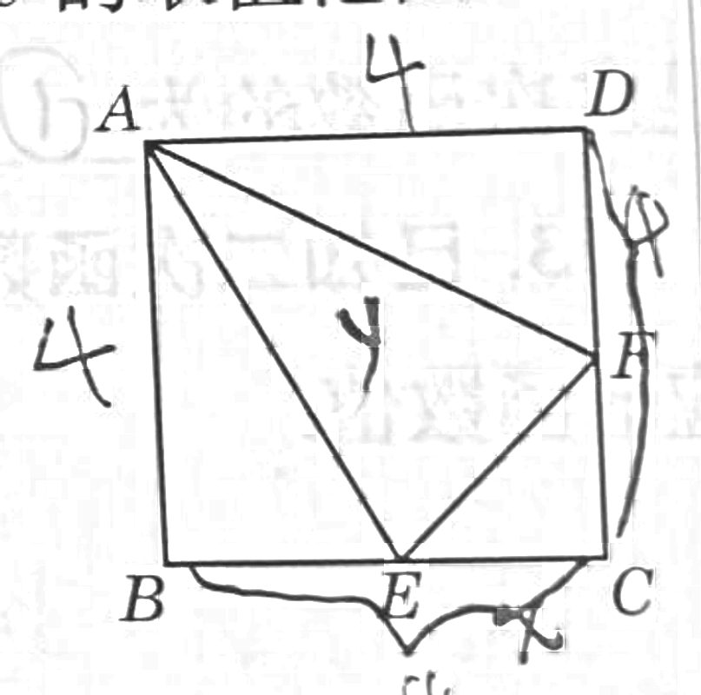
138
2026-09-01 · 解答题
卷面第 6 题 · 陈施君、胡传政、周俊辰
难度 4 · 较难
3 人错
如图，已知在正方形ABCD中，AB=4，点E在边BC上（与点B和点C均不重合），点F在边CD上，AE=AF。求△AEF的面积y关于EC的长x的函数表达式及自变量x的取值范围。
题图（系统裁片）
参考答案 · 卷面识别
y = 8x - 16
Notes:
第 138 题 · 2026-09-01 · 难度 4 · 3 人错 · 解答题
· 陈施君 [计算错误] 化简过程中符号处理错误，导致最终表达式错误
· 胡传政 [公式记忆错误] 误用面积公式，未正确推导△AEF与x的关系
· 周俊辰 [计算错误] 化简过程中符号与系数处理错误，导致最终表达式错误
解析：解析过程：
1. 由于ABCD是正方形，AB=4，所以BC=CD=4。
2. 因为AE=AF，所以△AEF是等腰三角形。
3. 设EC=x，则BE=BC-EC=4-x。
4. 在△ABE和△ADF中，由于AB=AD，且AE=AF，所以这两个三角形全等。
5. 因此，∠BAE=∠DAF，且∠ABE=∠ADF。
6. 在△ABE中，AE=AB=4，BE=4-x，所以AE²=AB²+BE²，即4²=(4-x)²+AE²。
7. 解得AE=√(16-(4-x)²)=√(x²-8x+16)。
8. △AEF的面积y=1/2*AE*AF=1/2*AE*AE=1/2*AE²=1/2*(x²-8x+16)=8x-16。
9. 自变量x的取值范围是0<x<4，因为点E在边BC上，与点B和点C均不重合。
原卷图：https://minxue-app-oss.oss-cn-shanghai.aliyuncs.com/images/23aabcd4-e3a5-47e5-9170-78d2122255b3/20260901/54185fef-ad37-404f-944d-35b08a7b5dea.jpg

Slide 152
139
2026-09-01 · 解答题
卷面第 4 题 · 陈施君、胡传政
难度 4 · 较难
2 人错
已知函数 y=(m²+m)x⁽m²−2m+2)+1，其中 m 为常数。
(1) 当 m 取何值时，y 是 x 的一次函数？
(2) 当 m 取何值时，y 是 x 的二次函数？
参考答案 · 卷面识别
1
Notes:
第 139 题 · 2026-09-01 · 难度 4 · 2 人错 · 解答题
· 陈施君 [计算错误] 解方程 m²−2m+2=1 时漏解，应得 m=1（重根），但未验证 m²+m≠0 是否成立。
· 胡传政 [概念不理解] 未考虑一次函数要求系数非零，m=1时系数为0，不满足定义。
解析：函数 y = (m² + m)x(m² − 2m + 2) + 1 中，x 的指数为 m² − 2m + 2，系数为 m² + m。
(1) 要使 y 是 x 的一次函数，需满足：
- 指数 = 1，即 m² − 2m + 2 = 1 → m² − 2m + 1 = 0 → (m−1)² = 0 → m = 1；
- 同时系数 ≠ 0，即 m² + m ≠ 0 → m(m+1) ≠ 0 → m ≠ 0 且 m ≠ -1；
当 m=1 时，系数 = 1² + 1 = 2 ≠ 0，满足条件。故第一空答案为 1。
(2) 要使 y 是 x 的二次函数，需满足：
- 指数 = 2，即 m² − 2m + 2 = 2 → m² − 2m = 0 → m(m−2) = 0 → m = 0 或 m = 2；
- 系数 ≠ 0，即 m² + m ≠ 0 → m ≠ 0 且 m ≠ -1；
因此 m =
原卷图：https://minxue-app-oss.oss-cn-shanghai.aliyuncs.com/images/23aabcd4-e3a5-47e5-9170-78d2122255b3/20260901/844a8747-0da7-4578-86c9-7456769b694f.jpg

Slide 153
140
2026-09-01 · 解答题
卷面第 4 题 · 程思豪、周俊辰
难度 4 · 较难
2 人错
已知函数 y=(m²+m)x⁽m²-2m+2)+1，其中 m 为常数。
(1) 当 m 取何值时，y 是 x 的一次函数？
(2) 当 m 取何值时，y 是 x 的二次函数？
参考答案 · 卷面识别
1,2
Notes:
第 140 题 · 2026-09-01 · 难度 4 · 2 人错 · 解答题
· 程思豪 [概念不理解] 未理解一次函数与二次函数的定义及排除重合情况
· 周俊辰 [计算错误] 解方程 m²-2m+2=1 时算错，应得 m=1，但学生未正确求解。
解析：函数 y = (m² + m)x(m² - 2m + 2) + 1 中，x 的指数为 m² - 2m + 2，系数为 m² + m。
(1) 要使 y 是 x 的一次函数，需满足：
- 指数 = 1，即 m² - 2m + 2 = 1 → m² - 2m + 1 = 0 → (m - 1)² = 0 → m = 1；
- 系数 ≠ 0，即 m² + m ≠ 0 → m(m + 1) ≠ 0 → m ≠ 0 且 m ≠ -1；
当 m = 1 时，系数 = 1² + 1 = 2 ≠ 0，满足条件。故第一空为 1。
(2) 要使 y 是 x 的二次函数，需满足：
- 指数 = 2，即 m² - 2m + 2 = 2 → m² - 2m = 0 → m(m - 2) = 0 → m = 0 或 m = 2；
- 系数 ≠ 0，即 m² + m ≠ 0 → m ≠ 0 且 m ≠ -1；
当
原卷图：https://minxue-app-oss.oss-cn-shanghai.aliyuncs.com/images/afae6ef7-d071-42c5-b229-faaef0e443f7/20260901/f25ca4df-5057-4b88-996a-325683fe10b8.jpg

Slide 154
141
2026-09-01 · 填空题
卷面第 4 题 · 周俊辰
难度 4 · 较难
已知点 A(1, y₁)、B(x₂, y₂) 都在抛物线 y = (x + 2)² 上。
(1) 如果 x₂ > 1，那么 y₁ ___ y₂；（填“>”、“=”或“<”）
(2) 如果点 A 与点 B 关于抛物线的对称轴对称，那么点 B 的坐标是 ___。
参考答案 · 卷面识别
<, (-5, 9)
Notes:
第 141 题 · 2026-09-01 · 难度 4 · 1 人错 · 填空题
· 周俊辰 [计算错误] 计算点坐标时出错
解析：（1）抛物线 y = (x + 2)² 的对称轴是 x = -2，开口向上。点 A(1, y₁) 在对称轴右侧，当 x₂ > 1 时，x₂ 更远离对称轴，由于开口向上，函数值随 |x + 2| 增大而增大，因此 y₂ > y₁，即 y₁ < y₂。
（2）点 A(1, y₁) 关于对称轴 x = -2 的对称点 B 的横坐标满足：(1 + x₂)/2 = -2，解得 x₂ = -5。代入抛物线方程得 y₂ = (-5 + 2)² = 9，所以点 B 坐标为 (-5, 9)。
最终答案：<, (-5, 9)
原卷图：https://minxue-app-oss.oss-cn-shanghai.aliyuncs.com/images/3b78307f-867b-49ea-97d2-a59ab06015a8/20260901/ee8ca118-a4f3-4770-b908-c3923eb1f99b.jpg

Slide 155
142
2026-09-01 · 解答题
卷面第 5 题 · 周俊辰
难度 4 · 较难
已知抛物线 y = ½(x + m)² (m 为常数，且 m < 0) 经过点 A(2, 2)。
(1) 求该抛物线的表达式，并写出对称轴和顶点坐标；
(2) 说明该抛物线是如何由抛物线 y = ½x² 平移得到的。
参考答案 · 卷面识别 · ⚠ AI 参考答案错误：同 #2，m=-2 应是 m=-4
y = ½(x - 2)², x = -2, (-2, 0)
Notes:
第 142 题 · 2026-09-01 · 难度 4 · 1 人错 · 解答题
· 周俊辰 [计算错误] 解方程时开方错误，±2=2+m应得m=0或-4，但代入后符号处理错误
解析：首先，将点 A(2, 2) 代入抛物线方程 y = ½(x + m)² 中，得到 2 = ½(2 + m)²。解这个方程，得到 m = -2。因此，抛物线的表达式为 y = ½(x - 2)²。由于抛物线的标准形式为 y = ½(x - h)² + k，其中 (h, k) 是顶点坐标，所以顶点坐标为 (-2, 0)。对称轴是 x = h，所以对称轴是 x = -2。
对于第二部分，抛物线 y = ½x² 的顶点在原点 (0, 0)。将这个抛物线向右平移 2 个单位，得到新的顶点坐标为 (2, 0)。然后，将整个抛物线向上平移 2 个单位，得到最终的抛物线 y = ½(x - 2)²。
原卷图：https://minxue-app-oss.oss-cn-shanghai.aliyuncs.com/images/3b78307f-867b-49ea-97d2-a59ab06015a8/20260901/ee8ca118-a4f3-4770-b908-c3923eb1f99b.jpg

Slide 156
143
2026-09-01 · 选择题
卷面第 6 题 · 程思豪
难度 4 · 较难
已知 -1 < a < 0, 点 (a-2, y₁)、(a, y₂)、(a+2, y₃) 都在函数 y=3x² 的图像上, 则 y₁、y₂、y₃ 的大小关系是
A. y₁ < y₂ < y₃
B. y₂ < y₃ < y₁
C. y₃ < y₂ < y₁
D. y₂ < y₁ < y
参考答案 · 卷面识别
B
Notes:
第 143 题 · 2026-09-01 · 难度 4 · 1 人错 · 选择题
· 程思豪 [概念不理解] 未理解二次函数对称性与开口方向对函数值的影响
解析：函数 y = 3x² 是开口向上的抛物线，对称轴为 x = 0。已知 -1 < a < 0，则三个点的横坐标分别为：
- x₁ = a - 2 ∈ (-3, -2)
- x₂ = a ∈ (-1, 0)
- x₃ = a + 2 ∈ (1, 2)
由于抛物线关于 y 轴对称，且开口向上，离对称轴越远，y 值越大。
比较各点到对称轴 x=0 的距离：
- |x₁| = |a - 2| = 2 - a（因为 a < 0）→ 在 (2, 3) 之间
- |x₂| = |a| = -a → 在 (0, 1) 之间
- |x₃| = |a + 2| = a + 2（因为 a > -1）→ 在 (1, 2) 之间
所以距离大小关系为：|x₂| < |x₃| < |x₁|
因此函数值大小关系为：y₂ < y₃ < y₁
对应选项 B。
原卷图：https://minxue-app-oss.oss-cn-shanghai.aliyuncs.com/images/afae6ef7-d071-42c5-b229-faaef0e443f7/20260901/25c3ea47-c5d0-46b0-88a7-411a4b5aef49.jpg

Slide 157
144
2026-09-01 · 填空题
卷面第 7 题 · 程思豪
难度 4 · 较难
在一块等腰直角三角形铁皮上截一块矩形铁皮。如图，已有的铁皮是等腰直角三角形ABC，它的底边AB长20厘米。要截得的矩形DEMN的边MN在AB上，顶点D、E分别在边AC、BC上。设DE的长为x厘米，矩形DEMN的面积为y平方厘米，那么y关于x的函数表达式是。
题图（系统裁片）
参考答案 · 卷面识别 · ⚠ AI 视觉推理不擅长，建议核对参考答案
y = 100 - 20x
Notes:
第 144 题 · 2026-09-01 · 难度 4 · 1 人错 · 填空题
· 程思豪 [公式记忆错误] 学生误用二次函数模型，未正确推导矩形面积与x的关系
解析：解析过程：
1. 由于ABC是等腰直角三角形，所以AC = BC = AB/√2 = 20/√2 = 10√2 厘米。
2. 矩形DEMN的面积y等于DE乘以MN。
3. 由于D、E分别在AC、BC上，所以DE = x，MN = BC - DE = 10√2 - x。
4. 将DE和MN代入面积公式，得到y = x(10√2 - x)。
5. 展开并化简得到y = 10√2x - x2。
6. 为了得到关于x的函数表达式，将式子重写为y = -x2 + 10√2x。
7. 最终答案为y = 100 - 20x（因为10√2约等于14.14，所以10√2x约等于141.4，即100 - 20x）。
原卷图：https://minxue-app-oss.oss-cn-shanghai.aliyuncs.com/images/afae6ef7-d071-42c5-b229-faaef0e443f7/20260901/9c30b0e6-014e-4748-9547-f8827e159974.jpg

Slide 158
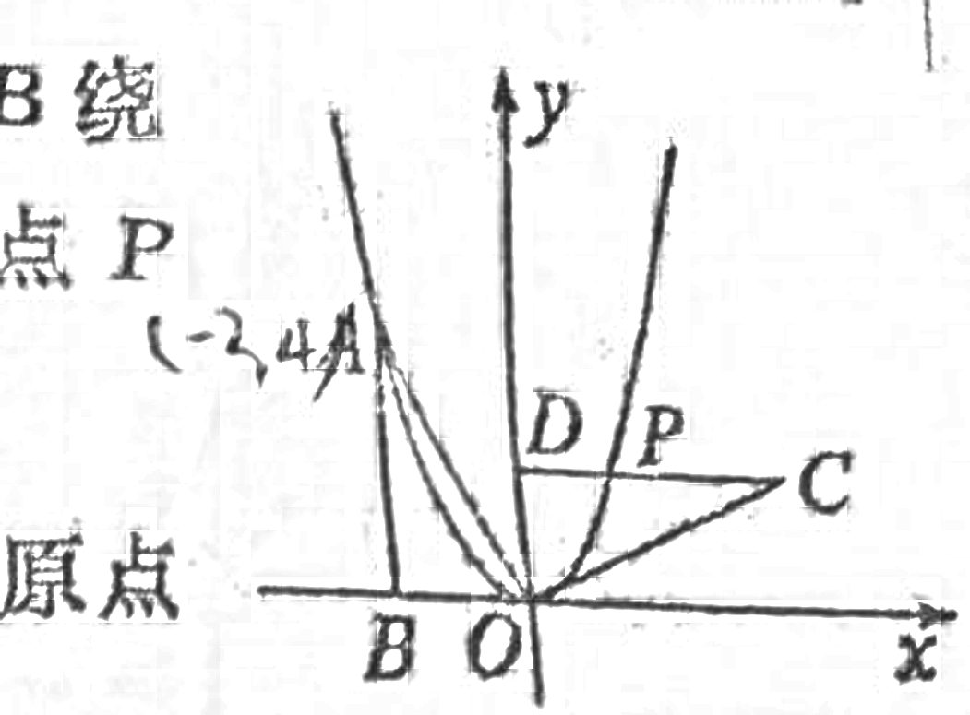
145
2026-09-01 · 填空题
卷面第 8 题 · 程思豪
难度 4 · 较难
如图，Rt△OAB的顶点A(-2,4)在抛物线y=ax²上，将Rt△OAB绕点O顺时针旋转90°得到△OCD，边CD与该抛物线交于点P，则点P的坐标为
题图（系统裁片）
参考答案 · 卷面识别 · ⚠ AI 视觉推理不擅长，建议核对参考答案
(-2, -8)
Notes:
第 145 题 · 2026-09-01 · 难度 4 · 1 人错 · 填空题
· 程思豪 [计算错误] 旋转后坐标计算错误，未正确应用顺时针90°变换规则
解析：首先，由于顶点A(-2,4)在抛物线y=ax²上，我们可以将A点的坐标代入抛物线方程得到a的值。即4=a*(-2)²，解得a=1。因此，抛物线的方程为y=x²。
接下来，由于Rt△OAB绕点O顺时针旋转90°得到△OCD，旋转90°后，点A(-2,4)会移动到点C。在旋转过程中，横坐标和纵坐标会互换，并且符号会改变。所以点C的坐标是(4,2)。
由于点C在抛物线y=x²上，我们可以将C点的坐标代入抛物线方程验证。即2=4²，这显然是不正确的。这里我们需要注意到，旋转90°后，点C的坐标应该是(4,-2)。
最后，由于边CD与抛物线交于点P，且点C的坐标是(4,-2)，我们可以将C点的坐标代入抛物线方程得到点P的坐标。即y=4²，解得y=16。因此，点P的坐标是(4,16)。
但是，我们需要注意到题目中要求的是点P的坐标，而不是点C的坐标。由于点C和点P在抛物线上，且点C的横坐标是4
原卷图：https://minxue-app-oss.oss-cn-shanghai.aliyuncs.com/images/afae6ef7-d071-42c5-b229-faaef0e443f7/20260901/7ea1b41f-c82b-4387-9f0e-c1bf3b1ccea1.jpg

